Slide 1

KURSUS INDUKSI PENTAULIAHAN
(PP-PPD-PPB)
2019

Slide 2
Jadual Kursus 2019
Hari pertama
BIL | TAJUK | SUB-TOPIK | MASA
1 | KURSUS INDUKSI PENTAULIAHAN | 1.1 Tujuan | 8.30 pg – 1.00 ptg
 |  | 1.2 Syarat Peserta
 |  | 1.3 Sijil Kursus Induksi
2 | JABATAN PEMBANGUNAN KEMAHIRAN (JPK) | 2.1 Latarbelakang JPK
 |  | 2.2 Carta Organisasi JPK
3 | KONSEP & KAEDAH PERSIJILAN SPKM | 3.1 Konsep & Kaedah
4 | LATIHAN BERASASKAN KETERAMPILAN (LBK) /COMPETENCY BASED TRAINING (CBT) | 4.1 Takrifan dan Ciri-Ciri
5 | STANDARD KEMAHIRAN PEKERJAAN KEBANGSAAN (SKPK/NOSS) | 5.1 Pengenalan Standard
 |  | 5.2 Penggunaan Standard
 |  | 5.3 Daftar Standard
 |  | 5.4 Pembangunan dan Format
6 | PEMBANGUNAN KURIKULUM LATIHAN KEMAHIRAN | 6.1 Bahan Pengajaran Bertulis
MAKAN TENGAHARI |  |  | 1.00 ptg – 2.00 ptg
7 | PENILAIAN KURIKULUM LATIHAN | 7.1 Penilaian Pengetahuan | 2.00 ptg – 5.00 ptg
 |  | 7.2 Penilaian Prestasi
8 | AKTA PEMBANGUNAN KEMAHIRAN KEBANGSAAN 2006 (AKTA 652) | 7.1 Kepentingan Akta 652
 |  | 7.2 Kuasa Dibawah Akta 652
 |  | 7.3 Standart Kemahiran Pekerjaan Kebangsaan
 |  | 7.4 Permohonan Pengiklanan
PENILAIAN |  |  | 5.00 – 5.30 ptg

Slide 3
Jadual Kursus 2019
Hari kedua
BIL | TAJUK | SUB-TOPIK | MASA
8 | SISTEM PERSIJILAN KEMAHIRAN MALAYSIA (SPKM) | 8.1 Permohonan Pentauliahan Program Bertauliah | 8.30 pg – 1.00 ptg
 |  | 8.2 Permohonan Pentauliahan mengikut Tahap
 |  | 8.3 Persijilan Tahap Tunggal (Single Tier)
 |  | 8.4 Kategori Kumpulan Program Bertauliah
 |  | 8.5 Syarat & Prosedur Permohonan
 |  | 8.6 Tempoh Latihan
 |  | 8.7 Pendaftaran Personel Pentauliahan
 |  | 8.8 Perakuan Pengiktirafan Kelayakan Sebagai Personel Pentauliahan (PPKSPP)
 |  | 8.9 Pendaftaran & Penilaian Pelatih
 |  | MAKAN TENGAHARI | 1.00 ptg – 2.00 ptg
 |  | 8.10 Permohonan Verifikasi Pegawai Pengesah Luaran (PPL) | 2.00 ptg – 5.00 ptg
 |  | 8.11 Sistem Pemarkahan
 |  | 8.12 Kerja Kursus
 |  | 8.13 Penilaian Core Abilities & Peperiksaan Akhir
 |  | 8.14 Latihan Industri (LI) & Projek Akhir
 |  | 8.15 Sistem Jaminan Kualiti
 |  | 8.16 Persijilan
PENILAIAN |  |  | 5.00 – 5.30 ptg

Slide 4
Tujuan Kursus Induksi
Memperkenalkan dan memberi pemahaman mengenai Sistem Persijilan Kemahiran Malaysia (SPKM)
Syarat wajib dihadiri oleh setiap personel Pusat Bertauliah sebelum dilantik sebagai Personel Pentauliahan

Slide 5
Syarat Kelayakan Peserta Kursus
Warganegara Malaysia; atau
Pemastautin Tetap (PR); dan
Berumur 18 tahun ke atas.
  JPK berhak membatalkan penyertaan bagi mana-mana peserta yang tidak memenuhi syarat kelayakan serta tidak akan mengeluarkan Sijil Kursus Induksi kepada peserta yang terlibat.

Slide 6
Tempoh Sah Laku Sijil Induksi
Sijil Kursus Induksi adalah sah untuk tempoh 3 tahun selepas kursus untuk tujuan pelantikan pertama jawatan personel Perakuan Pengiktirafan Kelayakan Sebagai Personel Pentauliahan (PPKSPP) dan Direktori Pakar Industri Negara (DPIN).
Sekiranya peserta kursus tidak dilantik selepas tempoh 3 tahun, sijil induksi berkenaan tidak sah untuk pelantikan dan peserta perlu mengulang semula kursus induksi berkenaan.

Slide 7
Senarai Kependekan (Akronim)
CPC | COMPETENCY PROFILE CHART
CP | COMPETENCY PROFILE
CocU | CURRICULUM OF COMPETENCY UNIT
DKM | DIPLOMA KEMAHIRAN MALAYSIA
DLKM | DIPLOMA LANJUTAN KEMAHIRAN MALAYSIA
DPIN | DIREKTORI PAKAR INDUSTRI NEGARA
JPC | JOB PROFILE CHART
KPPK | KETUA PENGARAH PEMBANGUNAN KEMAHIRAN (DIRECTOR GENERAL OF SKILL DEVELOPMENT)
LG | PANDUAN PEMBELAJARAN (LEARNING GUIDE)‏
LI | LATIHAN INDUSTRI
LLPPKK | LEMBAGA LATIHAN PERINDUSTRIAN DAN PERSIJILAN KETUKANGAN KEBANGSAAN
MLVK | MAJLIS LATIHAN VOKASIONAL KEBANGSAAN
MOSQ | MALAYSIAN OCCUPATIONAL SKILLS QUALIFICATION
NDT | UJIAN TANPA MUSNAH (NON-DESTRUCTIVE TEST)‏
PB | PUSAT BERTAULIAH (ACCREDITED CENTRE)‏
PC | PENYATA PENCAPAIAN (STATEMENT of ACHIEVEMENT)‏
PP | PEGAWAI PENILAI (ASSESSOR)‏
PPB | PENGURUS PUSAT BERTAULIAH (ACCREDITED CENTRE MANAGER)‏
PPPB | PANEL PENILAIAN PUSAT BERTAULIAH
PPD | PEGAWAI PENGESAH DALAMAN (INTERNAL VERIFIER)‏
PPL | PEGAWAI PENGESAH LUARAN (EXTERNAL VERIFIER)‏
PPT (RPA) | PENGIKTIRAFAN PENCAPAIAN TERDAHULU (RECOGNITION of PRIOR ACHIEVEMENT)
SKM | SIJIL KEMAHIRAN MALAYSIA (MALAYSIAN SKILLS CERTIFICATE)‏
SPKM | SISTEM PERSIJILAN KEMAHIRAN MALAYSIA
SLDN (NDTS) | SISTEM LATIHAN DUAL NASIONAL (NATIONAL DUAL TRAINING SYSTEM)‏
TAC | JAWATANKUASA PENASIHAT TEKNIKAL (TECHNICAL ADVISORY COMMITTEE)‏
WIM | BAHAN PEMBELAJARAN BERTULIS (WRITTEN INSTRUCTIONAL MATERIAL)‏

Slide 8
PENGENALAN
JABATAN PEMBANGUNAN KEMAHIRAN

Slide 9
Latar Belakang JPK
Majlis Latihan Vokasional Kebangsaan (MLVK) ditubuhkan pada 2 Mei 1989 bagi merumus, menggalak dan menyelaras strategi dan program latihan vokasional dan perindustrian sejajar dengan perkembangan ekonomi negara, melalui penyusunan semula Lembaga Latihan Perindustrian dan Persijilan Ketukangan Kebangsaan – LLPPKK (National Industrial Training And Trade Certification Board – NITTCB) yang ditubuhkan pada 1971.
Melalui Akta Pembangunan Kemahiran Kebangsaan (Akta 652) yang berkuatkuasa mulai 1 September 2006, peranan MLVK diambil alih oleh Jabatan Pembangunan Kemahiran (JPK)
Fungsi JPK:
  Melaksanakan Sistem Persijilan Kemahiran Malaysia;
  Membangunkan Standard Kemahiran Pekerjaan Kebangsaan (NOSS);
  Mengurus pengumpulan Data Pakar Industri Negara (DPIN);
  Mengurus pembangunan tenaga pengajar latihan kemahiran;
  Mengiktiraf kemahiran pekerja;
  Melaksanakan kajian latihan dan pembangunan kemahiran; dan
  Mempromosi aktiviti latihan kemahiran.
Notes:
LLPPKK- Lembaga Latihan Perindustrian & Persijlan Ketukangan Kebangsaan
Sijil asalnya ialah Asas, Pertengahan & Tinggi. Yg telah disetarakan kepada Tahap 1, Tahap 2 & tahap 3.
MLVK- Majlis Latihan Vokasional kebangsaan
Sijil, SKM, DKM , DLKM – SKM Tahap 1, 2 & 3, DKM –Tahap 4 & DLKM-Tahap 5
JPK-Jabatan Pembangunan Kemahiran ditubuhkan melalui AKTA Pembangunan Kemahiran Kebangsaan (Akta 652) @ National Skills Development Act 2006 (NASDA)
Diwartakan pada 29 Jun 2006 & dikuatkuasakan pada 1 September 2006
Digubal sebagai

Slide 10
Carta Organisasi JPK
KETUA PENGARAH
PEMBANGUNAN KEMAHIRAN
TIMBALAN KETUA PENGARAH
(PEMBANGUNAN)
TIMBALAN KETUA PENGARAH
(OPERASI)
PENGARAH CIAST
PEJABAT JPK WILAYAH
BAHAGIAN KERJASAMA STRATEGIK
BAHAGIAN NOSS
BAHAGIAN SLDN
BAHAGIAN MOSQ
CIAST
BAHAGIAN PMO
BAHAGIAN PP&P
BAHAGIAN KPSM
BAHAGIAN P&KS
WILAYAH TIMUR
WILAYAH TENGAH
WILAYAH SELATAN
WILAYAH UTARA
WILAYAH SABAH
WILAYAH SARAWAK

Slide 11
Akta Pembangunan Kemahiran Kebangsaan 2006 (Akta 652)
Kuasa
  Bahagian IV - Penubuhan, kajian semula dan perubahan serta penggunaan SKPK/NOSS
  Bahagian V - Pentauliahan bagi sesuatu program latihan kemahiran
  Bahagian VII - Penganugerahan Sijil yang merangkumi Sijil Kemahiran Malaysia (SKM) Tahap 1-3, Diploma Kemahiran Malaysia (DKM), Diploma Lanjutan Kemahiran Malaysia (DLKM) dan Penyata Pencapaian (PC)
  1 September 2006
Tarikh Kuatkuasa
Tujuan
Menggalakkan, melalui latihan kemahiran, pembangunan dan perbaikan keupayaan seseorang, yang diperlukan untuk
kerjaya; dan untuk mengadakan
peruntukan bagi
perkara lain yang berkaitan dengannya.

Slide 12
Sistem Persijilan Kemahiran Malaysia (SPKM)
Berasaskan:
  Jawatankuasa Kabinet Mengenai Latihan (JKML), 1991
  Mencari Sistem Persijilan Yang Lebih Fleksibel
  Mengambil Kira Teknologi Baru
  Merangkumi Kemahiran Yang Lebih Tinggi
  Meningkatkan Taraf Pekerja Mahir Kepada Juruteknik Dan Pekerjaan Yang Lebih Tinggi

Slide 13
Kerangka Kelayakan Malaysia (KKM)
Tahap KKM | Sectors |  |  | Pembelajaran Sepanjang hayat
 | Kemahiran | Teknikal & Vokasional | Pengajian Tinggi
8 |  |  | Ijazah Kedoktoran | Pengkreditan Pengalaman Pembelajaran Terkumpul (PPPL)
7 |  |  | Ijazah Sarjana
6 |  |  | Ijazah Sarjana Muda
5 | Diploma Lanjutan Kemahiran Malaysia (DLKM) | Diploma Lanjutan | Diploma Lanjutan
4 | Diploma Kemahiran Malaysia (DKM) | Diploma | Diploma
3 | Sijil Kemahiran Malaysia 3 (SKM 3) | Sijil Vokasional & Teknikal | Sijil
2 | Sijil Kemahiran Malaysia 2 (SKM 2)
1 | Sijil Kemahiran Malaysia 1 (SKM 1)
JABATAN PEMBANGUNAN KEMAHIRAN
Sumber rujukan : www.mqa.gov.my

Slide 14
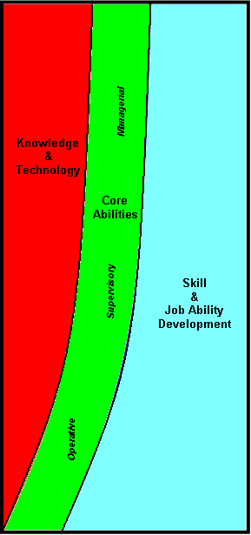
Struktur Persijilan
Skill Academic
Qualification Qualification
Management
& Design
DLKM
Dip. Lanjutan
Supervisory
DKM ‏
Diploma
Knowledge
SKM 3‏
Operation &
Production
SKM 2
SKM 1
Knowledge & Technology
Core Abilities
Skill & Job Abilities Development
Notes:
14
14
SKM 1 - Terampil melakukan pelbagai aktiviti kerja, sebahagian besarnya adalah lazim dilakukan dan boleh dijangka
SKM 2 - Terampil melakukan pelbagai aktiviti kerja di dalam pelbagai konteks, sebahagiannya adalah tidak lazim dilakukan serta memerlukan tanggungjawab dan autonomi diri
SKM 3 - Terampil melakukan pelbagai aktiviti kerja di dalam pelbagai konteks, kebanyakannya adalah kompleks dan tidak lazim dilakukan. Mempunyai tanggungjawab dan autonomi diri yang tinggi, disamping mengawal dan memberi panduan kepada yang lain
(DKM) @ SKM 4 - Terampil melakukan pelbagai aktiviti kerja teknikal dan profesional yang luas skop dan konteksnya. Mempunyai tanggungjawab dan autonomi diri yang tinggi, di samping lazim bertanggungjawab terhadap kerja orang lain dan agihan sumber-sumber
(DLKM) @ SKM 5 - Terampil menggunakan pelbagai prinsip asas dan teknik yang kompleks di dalam skop yang luas serta selalu tidak dijangka. Mempunyai tanggungjawab dan autonomi diri yang sangat tinggi, serta bertanggungjawab terhadap kerja orang lain dan agihan sumber-sumber. Bertanggungjawab juga terhadap analisis, diagnosis, rekabentuk, perancangan, pengendalian dan penilaian

Slide 15
Takrifan Tahap
TAHAP | TAKRIFAN
SKM 1 | Terampil melakukan pelbagai aktiviti kerja, sebahagian besarnya adalah lazim dilakukan dan boleh dijangka
SKM 2 | Terampil melakukan pelbagai aktiviti kerja di dalam pelbagai konteks, sebahagiannya adalah tidak lazim dilakukan serta memerlukan tanggungjawab dan autonomi diri
SKM 3 | Terampil melakukan pelbagai aktiviti kerja di dalam pelbagai konteks, kebanyakannya adalah kompleks dan tidak lazim dilakukan. Mempunyai tanggungjawab dan autonomi diri yang tinggi, disamping mengawal dan memberi panduan kepada yang lain.
DKM | Terampil melakukan pelbagai aktiviti kerja teknikal dan profesional yang luas skop dan konteksnya. Mempunyai tanggungjawab dan autonomi diri yang tinggi, di samping lazim bertanggungjawab terhadap kerja orang lain dan agihan sumber-sumber
DLKM | Terampil menggunakan pelbagai prinsip asas dan teknik yang kompleks di dalam skop yang luas serta selalu tidak dijangka. Mempunyai tanggungjawab dan autonomi diri yang sangat tinggi, serta bertanggungjawab terhadap kerja orang lain dan agihan sumber-sumber. Bertanggungjawab juga terhadap analisis, diagnosis, rekabentuk, perancangan, pengendalian dan penilaian
Notes:
SKM 1 - Terampil melakukan pelbagai aktiviti kerja, sebahagian besarnya adalah lazim dilakukan dan boleh dijangka
SKM 2 - Terampil melakukan pelbagai aktiviti kerja di dalam pelbagai konteks, sebahagiannya adalah tidak lazim dilakukan serta memerlukan tanggungjawab dan autonomi diri
SKM 3 - Terampil melakukan pelbagai aktiviti kerja di dalam pelbagai konteks, kebanyakannya adalah kompleks dan tidak lazim dilakukan. Mempunyai tanggungjawab dan autonomi diri yang tinggi, disamping mengawal dan memberi panduan kepada yang lain
(DKM) @ SKM 4 - Terampil melakukan pelbagai aktiviti kerja teknikal dan profesional yang luas skop dan konteksnya. Mempunyai tanggungjawab dan autonomi diri yang tinggi, di samping lazim bertanggungjawab terhadap kerja orang lain dan agihan sumber-sumber
(DLKM) @ SKM 5 - Terampil menggunakan pelbagai prinsip asas dan teknik yang kompleks di dalam skop yang luas serta selalu tidak dijangka. Mempunyai tanggungjawab dan autonomi diri yang sangat tinggi, serta bertanggungjawab terhadap kerja orang lain dan agihan sumber-sumber. Bertanggungjawab juga terhadap analisis, diagnosis, rekabentuk, perancangan, pengendalian dan penilaian

Slide 16
KONSEP & KAEDAH PERSIJILAN SPKM

Slide 17
Konsep dan Kaedah Persijilan SPKM
  Standard Kemahiran Pekerjaan Kebangsaan (SKPK/NOSS)
Kaedah Persijilan
  Sijil Kemahiran Malaysia
  Diploma Kemahiran Malaysia
  Diploma Lanjutan Kemahiran Malaysia
  Penyata Pencapaian
  Pusat Bertauliah (PB)
  Pengiktirafan Pencapaian Terdahulu (PPT)
  Sistem Latihan Dual Nasional (SLDN)
Asas Penilaian
Persijilan
*SPKM dilaksanakan berasaskan konsep Latihan Berasaskan Keterampilan (CBT)
Notes:
Sistem perantisan – PB JPK yang menjalankan program latihan dengan menggunakan modul PSMB
On job & off job*
NDT : non-destructive test – RM 300 per tahap, 5 tahun renew, 10 tahun verifikasi (persijilan semula – ujian amali)
Contoh : PT (penetration test) / MT (magnetic test) / RT (radiography test) dll – SIRIM / TATI / MINT (Malaysia Institute of Nucleur Technology) & ITC Skills Training Institute (Puchong)

Slide 18
LATIHAN BERASASKAN KETERAMPILAN (LBK) /
COMPETENCY BASED TRAINING (CBT)

Slide 19
Takrifan‏
Satu pendekatan kepada latihan vokasional yang memberi penekanan kepada apa yang individu boleh lakukan di tempat kerja hasil daripada pendidikan dan latihan yang diperolehi
LBK
@
CBT
“Competency Based Training (CBT) is an approach to vocational training that emphasises what a person can actually do in the workplace as a result of education and training”
Sumber :“ Developing Competency Based Curriculum Modules”, TAFE Australia
Notes:
19

Slide 20
Ciri-ciri CBT
Keterampilan yang perlu dicapai terlebih dahulu dikenalpasti, disahkan dan dihebahkan
Keterampilan mengambilkira pengetahuan dan sikap tetapi memerlukan prestasi sebagai bukti utama
Kriteria yang digunakan dalam penilaian pencapaian dan kaedah pencapaian dinilai hendaklah dinyatakan dengan jelas dan dihebahkan terlebih awal
Program pembelajaran disediakan untuk pembangunan individu dan penilaian setiap keterampilan yang telah dikenalpasti
Notes:
20

Slide 21
Amalan Perlaksanaan Latihan Kemahiran
Di Malaysia
PENDEKATAN
LATIHAN
Memusat kepada pengajar
PERANAN
PENGAJAR
Mengendalikan
Kuliah / Demonstrasi Dan Membuat Penilaian
PROSES
PENGAJARAN
Dikawal oleh pengajar
TOPIK
PENGAJARAN
Ditentukan oleh pengajar
BAHAN
PEMBELAJARAN
Pelatih mengikut bahan pembelajaran yang sama
MULA/TAMAT
LATIHAN
Pelatih mula/tamat pada masa yang sama
KANDUNGAN
LATIHAN
Berasaskan Kandungan
(Content Based)‏
Berasaskan Keterampilan
(Competency Based)‏
PELATIH DINILAI
PADA MASA YANG SAMA
MASA
PENILAIAN
Pelatih dinilai
pada masa yang sama
MASA
PENILAIAN
BERBENTUK UJIAN AKHIR
(SUMMATIVE EVALUATION)‏
KONSEP
PENILAIAN
Berbentuk Ujian Akhir
(Summative Evaluation)‏
Secara Berterusan
(Formative Evaluation)‏
KONSEP
PENILAIAN
KAEDAH PENILAIAN
Berasaskan Rujukan Kriteria
(Criterion Referenced)‏
KAEDAH PENILAIAN

Slide 22
STANDARD KEMAHIRAN PEKERJAAN KEBANGSAAN (SKPK/NOSS)

Slide 23

“Standard” ertinya Standard Kemahiran Pekerjaan Kebangsaan yang diwujudkan di bawah Bahagian IV Akta ini.
(1) Standard Kemahiran Pekerjaan Kebangsaan hendaklah digunakan untuk membangunkan kurikulum kebangsaan bagi program latihan kemahiran.
(2) Bagi maksud menjalankan latihan kemahiran, semua program yang ditauliahkan hendaklah mematuhi Standard Kemahiran Pekerjaan Kebangsaan.
(3) Standard Kemahiran Pekerjaan Kebangsaan hendaklah digunakan sebagai ukuran kecekapan yang membawa kepada penganugerahan suatu Sijil.
PENGENALAN STANDARD
AKTA 652 Bahagian IV –
Penubuhan, kajian semula dan perubahan serta penggunaan SKPK/NOSS

Slide 24

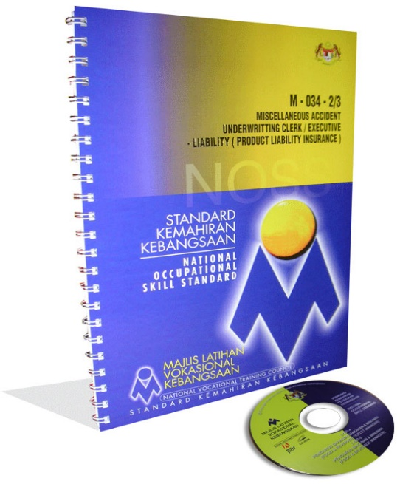
REVOLUSI NOSS
NOSS ke Arah IR 4.0
2011-SEKARANG
NOSS dibangunkan melalui pendekatan “Developing a Standard and Curriculum” (DESCUM) berdasarkan modifikasi dari pendekatan DACUM
1993 – 2011
SPKK/ NOSS dibangunkan menggunakan pendekatan “Developing a Curriculum” (DACUM)
1971-1993
Piawaian Ketukangan Kebangsaan

Slide 25
STASISTIK PEMBANGUNAN NOSS
2018 – 1845 NOSS
29 NCS
2008 - 1046 NOSS
1998 - 319 NOSS
1993 - 3 NOSS

Slide 26



PENGGUNAAN STANDARD
LATIHAN KEMAHIRAN
RUJUKAN DI INDUSTRI
Penyediaan bahan-bahan latihan & pembelajaran
Pengambilan pekerja
Kaunseling
Analisis keperluan latihan
Penilaian Prestasi pekerja
Senarai tugas
Penilaian
Pembangunan kerjaya
Persijilan

Slide 27

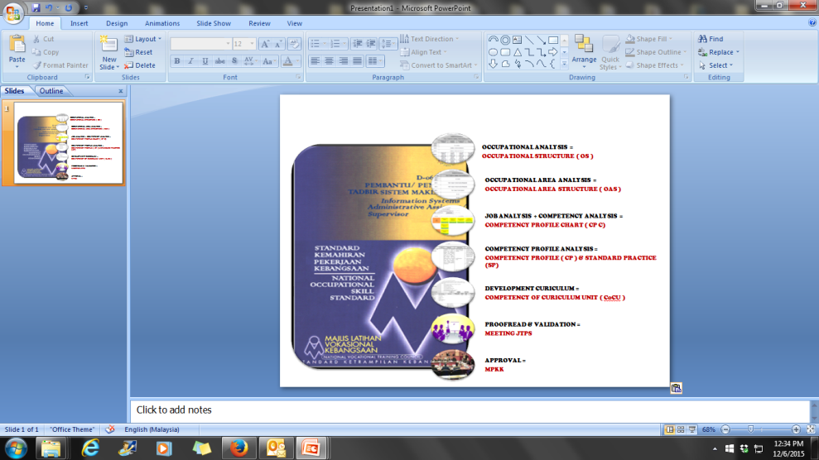

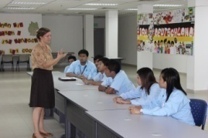



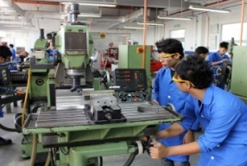




PENGGUNAAN STANDARD
Dari Industri untuk Industri
PAKAR INDUSTRI
STANDARD
PUSAT BERTAULIAH
(PB)
PEMBANGUNAN KERANGKA PEKERJAAN DAN STANDARD
SISTEM LATIHAN DUAL NASIONAL
INDUSTRI
PENGIKTIRAFAN PENCAPAIAN TERDAHULU (PPT)
PERSIJILAN
SKM 1
SKM 2
SKM 3
DKM
DLKM
PEKERJA MAHIR

Slide 28
DAFTAR STANDARD
Senarai Sektor Pekerjaan (sehingga Dis 2017)
BIL | SEKTOR
1 | EE : Electrical & Electronic, Telecommunication & Broadcasting Industry
2 | IT : Information Technology & Communication (ICT)
3 | MC : Machinery & Equipment
4 | ME : Mechanical & Electrical Service and Maintenance
5 | TP : Transportation
6 | MT: Materials
7 | PG : Packaging
8 | PR : Printing
9 | CM : Chemical
10 | MP : Medical & Pharmaceuticals
11 | HT : Hospitality & Tourism
12 | SS : Souvenir & Small Enterprise
13 | BC : Building & Construction
14 | LE : Landscaping & Environmental
15 | ID : Interior Decor
BIL | SEKTOR
16 | FB : Business Management
17 | TA : Textile & Apparel
18 | AF : Agriculture & Agrobased
19 | RB : Resource Based
20 | BT : Biotechnology (Biotech)
21 | ET : Educational&Training Services
22 | OG : Oil & Gas
23 | HI : Halal Industry
24 | IL : Integrated Logistic Services Industry
25 | DT : Distributive Trade
26 | DS : Defence & Security Services
27 | CC : Care & Community Services
28 | AC : Art & Culture
29 | MI : Mining Industry

Slide 29
Senarai sektor pekerjaan berdasarkan
Malaysia Standard Industry Classification (MSIC) 2008
DAFTAR STANDARD
SECTION CODE | SECTION NAME |  | SECTION CODE | SECTION NAME
A | Agriculture, Forestry And Fishing |  | K | Financial And Insurance/Takaful Activities
B | Mining And Quarrying |  | L | Real Estate Activities
C | Manufacturing |  | M | Professional, Scientific And Technical Activities
D | Electricity, Gas, Steam And Air Conditioning Supply |  | N | Administrative And Support Service Activities
E | Water Supply; Sewerage, Waste Management And Remediation Activities |  | O | Public Administration And Defence; Compulsory Social Security
F | Construction |  | P | Education
G | Wholesale And Retail Trade; Repair Of Motor Vehicles And Motorcycles |  | Q | Human Health And Social Work Activities
H | Transportation And Storage |  | R | Arts, Entertainment And Recreation
I | Accommodation And Food Service Activities |  | S | Other Service Activities
J | Information And Communication |  | T | Activities Of Households As Employers; Undifferentiated Goods- And Services Producing Activities Of Households For Own Use
 |  |  | U | Activities Of Extraterritorial Organizations And Bodies

Slide 30
Pengenalan MSIC
DAFTAR STANDARD
Malaysia Standard Industry Classification (MSIC) adalah klasifikasi standard bagi aktiviti ekonomi di Malaysia. Ia bukan berdasarkan sesuatu barangan/perkhidmatan/pekerjaan.
Diterbitkan oleh Jabatan Perangkaan Malaysia (Department of Statistics-DoS).
Bertujuan menyediakan kategori aktiviti ekonomi yang boleh digunakan sebagai asas dalam pengumpulan dan statistik aktiviti ekonomi negara.
MSIC 2008 Versi 1.0 merujuk pada International Standard Industrial Classification of All Economic Activities (ISIC) Revision 4, yang diterbitkan oleh United Nations Statistics Division, dengan sedikit perubahan berdasarkan keperluan negara.
Data daripada MSIC digunakan oleh badan kawal selia utama seperti EPU dan PEMANDU seperti data tenaga mahir, jumlah tenaga kerja negara dan sebagainya
SOURCE : MSIC_2008 DOS

Slide 31
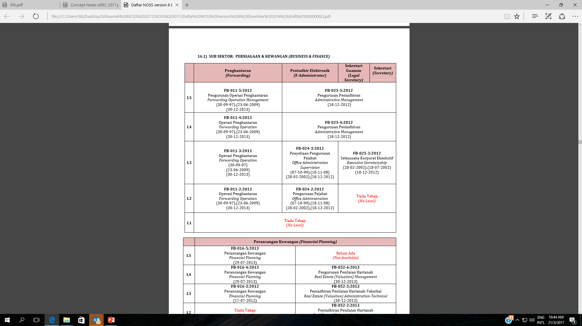
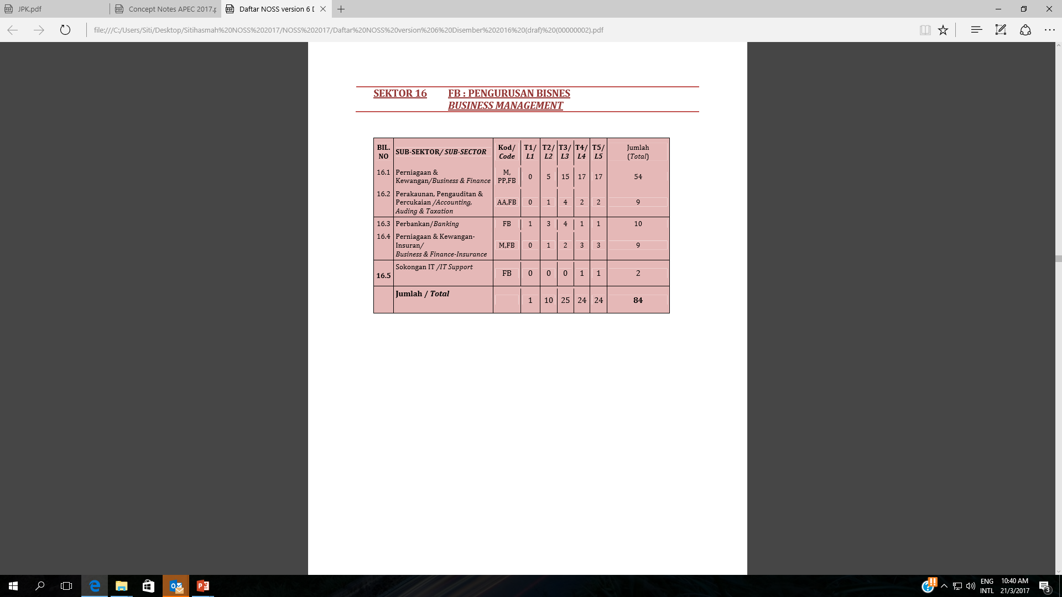
DAFTAR STANDARD
Sebelum Dis 2017
CONTOH KOD STANDARD LAMA
FB-016-5:2013
Tahun dibangunkan
Sektor
Tahap
Running no.

Slide 32
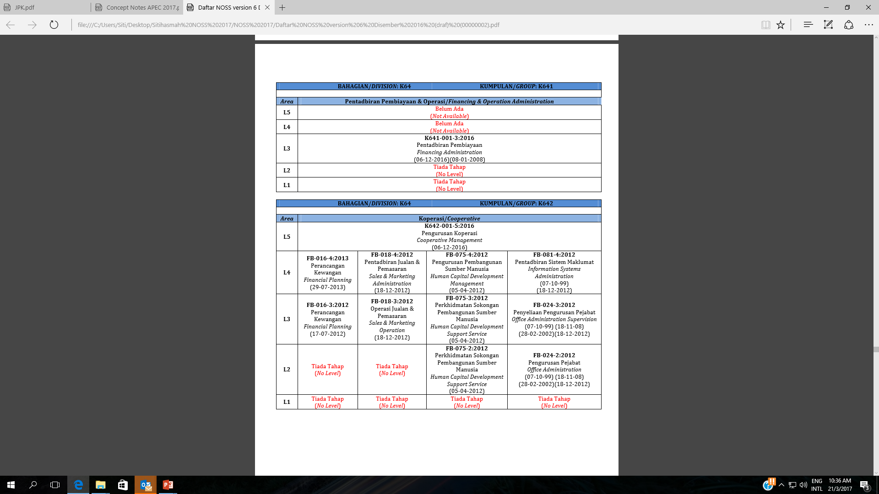
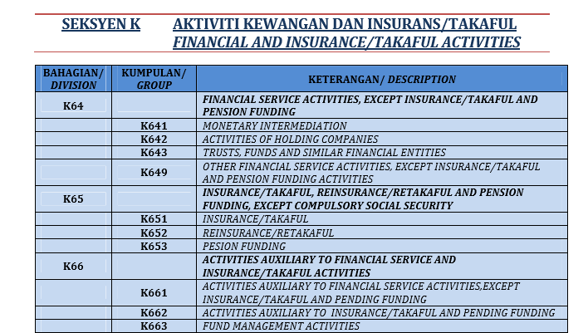
DAFTAR STANDARD
Selepas Januari 2018
CONTOH KOD STANDARD BAHARU
Kod Seksyen
Bahagian
Kumpulan
K642-001-5:2016
Tahun
dibangunkan
Running no.
Tahap

Slide 33
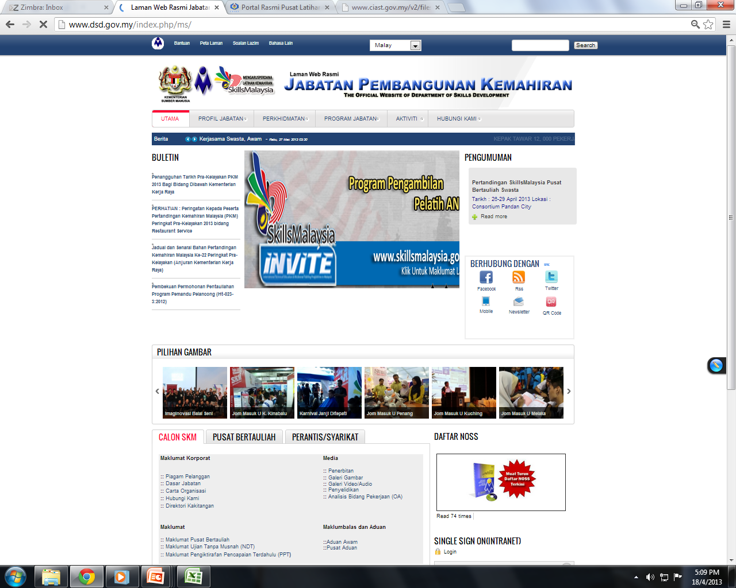
Bagaimana mendapatkan - Daftar Standard
Panduan muat turun - Daftar Standard
1
Taip www.dsd.gov.my
2
Klik Daftar Standard Terkini

Slide 34
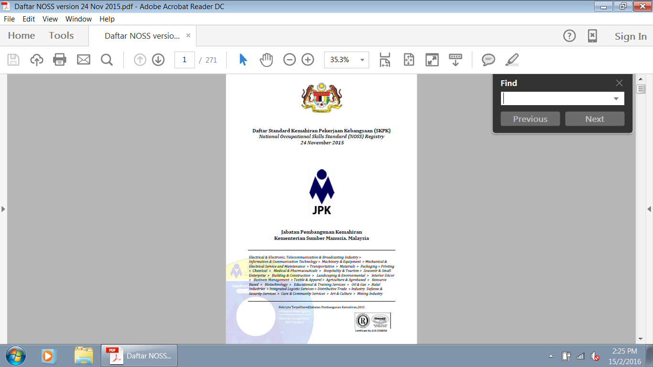
Bagaimana mendapatkan - Daftar Standard
Panduan muat turun - Daftar Standard
3
Fail Daftar NOSS telah dimuat-turun menggunakan pdf file
4
Cari Tajuk Standard dengan menaip keyword/kod Standard berkenaan

Slide 35
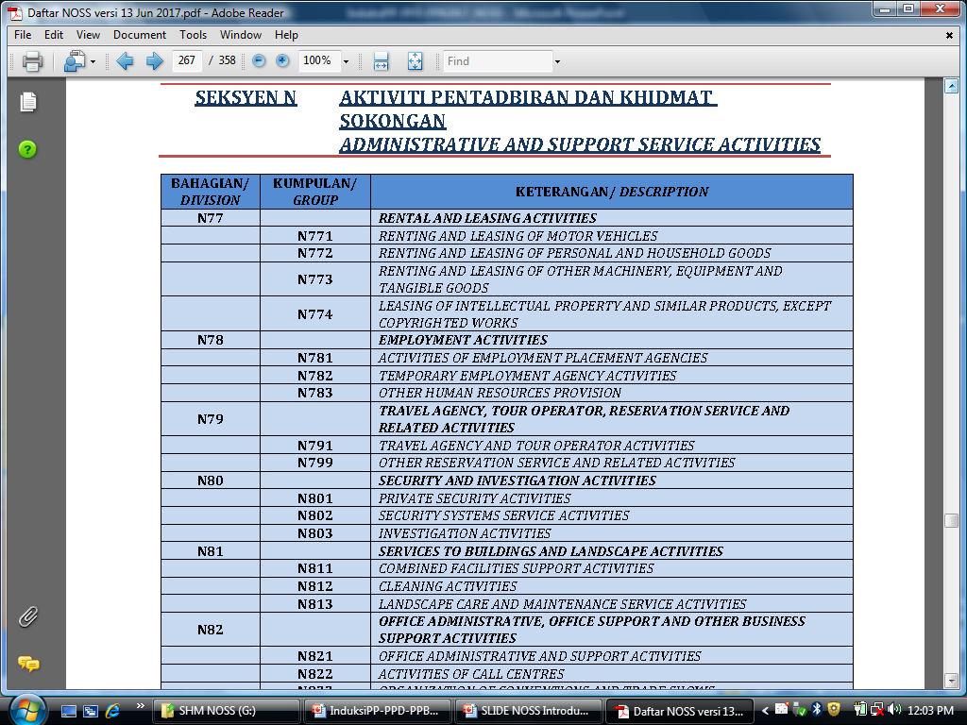
Panduan muat turun - Daftar Standard

Slide 36
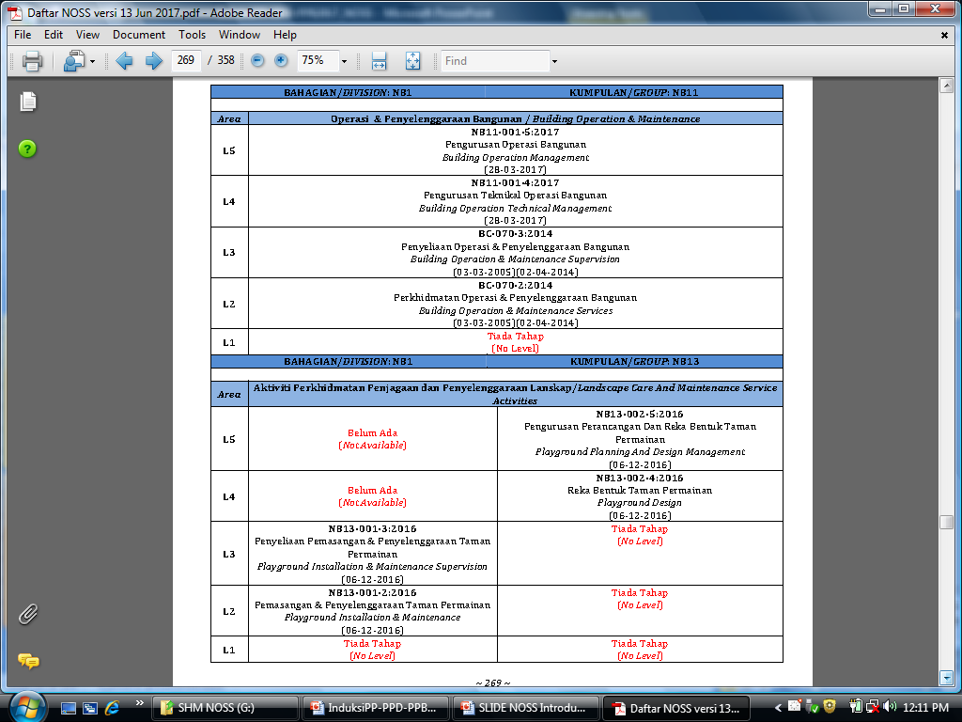
Panduan muat turun – Daftar standard
KOD STANDARD TERKINI (BERASASKAN MSIC)
KOD STANDARD TERDAHULU (BERASASKAN SEKTOR &
SUB-SEKTOR)
BAGI TUJUAN PEMBELIAN NOSS
Tahap 1, 2 & 3 = 1 Pakej, RM20.00
Tahap 4 & 5 = 1 Pakej, RM20.00

Slide 37
Tatacara Mendapatkan Dokumen Standard Secara Manual
Muat-turun Daftar Standard dari www.dsd.gov.my (pastikan perisian Adobe Acrobat telah tersedia
Pilih Seksyen – Bahagian- Kumpulan - Bidang
Kenalpasti Tajuk Standard yang diperlukan
Datang ke JPK Putrajaya/Cyberjaya/ Wilayah
Sediakan kiriman wang (RM20/Pakej)
Catatkan kod Standard yang dikehendaki

Slide 38
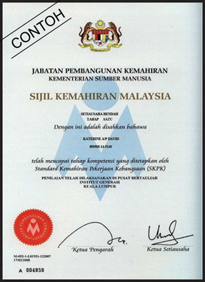
PEMBANGUNAN STANDARD KEMAHIRAN PEKERJAAN MALAYSIA
KEARAH PENGANUGERAHAN SIJIL KEMAHIRAN MALAYSIA
1
2
3
Pembangunan Kerangka Pekerjaan (Occupational Framework- OF)
  Struktur Pekerjaan
  Tajuk Pekerjaan
  Tahap
  Deskripsi tugas
  Tajuk Pekerjaan Kritikal
Pembangunan Standard Kemahiran Pekerjaan Kebangsaan (NOSS)/ Standard Keterampilan Kebangsaan (NCS)
  Competency Profile Chart (CPC)
  Competency Profile (CP)
  Curriculum of Competency Unit (CoCU)
Persijilan Kemahiran Malaysia melalui kaedah:
  Pentauliahan Pusat Bertauliah
  Sistem Latihan Dual Nasional
  Pengiktirafan Pencapaian Terdahulu

Slide 39
Kerangka Pekerjaan/ Occupational Framework (OF)
Kerangka Pekerjaan /Occupational Framework (OF) sebelum ini dikenali sebagai Analisa Pekerjaan/ Occupational Analysis (OA).
Occupational Framework (OF) adalah hasil daripada analisis pekerjaan dan penyelidikan yang dijalankan di sektor industri tertentu.
Kandungan OF meliputi Struktur Pekerjaan/ Occupational Structure (OS), Definisi Pekerjaan/ Occupational Definitions (OD), Deskripi Tugas/ Job descriptions (JD), keperluan sumber manusia dan maklumat industry.

Slide 40
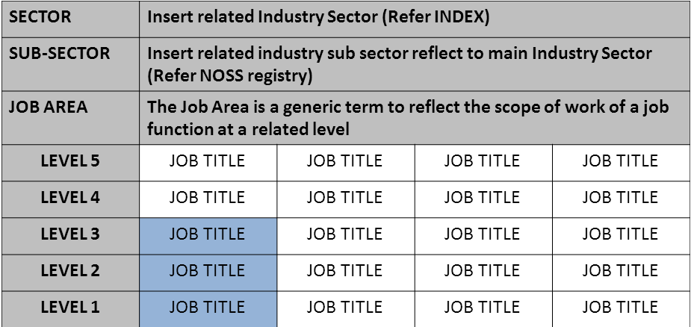
OS adalah hasil daripada proses Analisa Pekerjaan yang mengenalpasti tajuk-tajuk pekerjaan berdasarkan Seksyen dan Bahagian, berasaskan MSIC serta Tahap kompetensi untuk sesuatu industri.
KERANGKA PEKERJAAN
i- STRUKTUR PEKERJAAN/ OCCUPATIONAL STRUCTURE (OS)
Job Title
A job title is a term that describes the position held by an employee in a few words. Depending on the job, a job title can describe the job responsibilities, the level of the job, or both
Level
Level of competencies is as described in Malaysian Occupational Skills Qualification Framework (MOSQF)

Slide 41
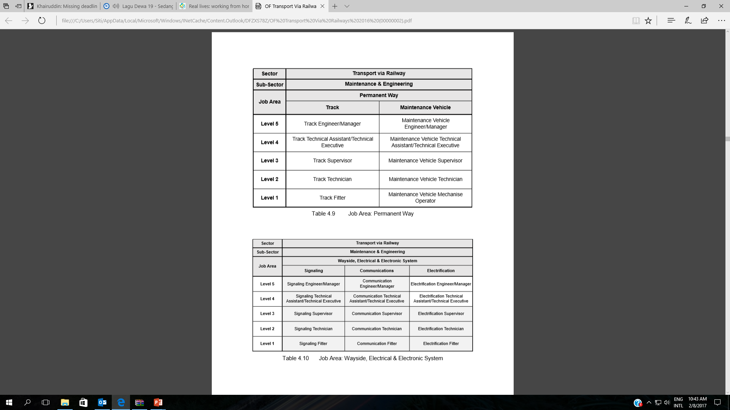
Contoh Struktur Pekerjaan
Sector
Job Title
Level

Slide 42
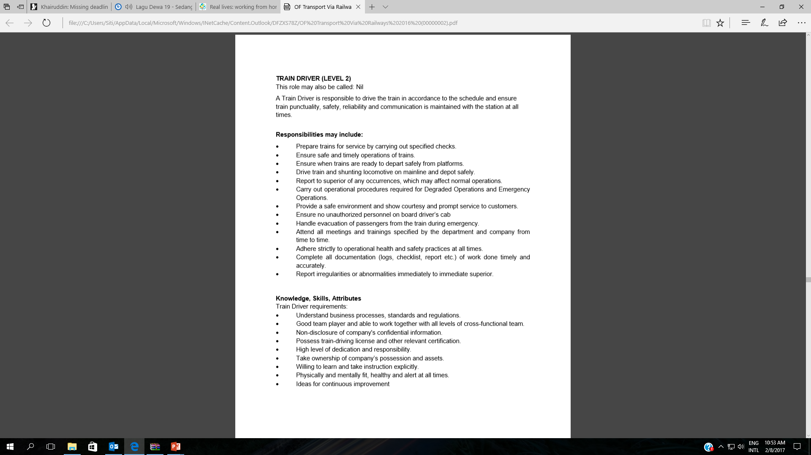
KERANGKA PEKERJAAN
ii- Occupational Descriptions (OD)

Slide 43
1
Standard Kemahiran Pekerjaan Kebangsaan (SKPK/ National Occupational Skills Standard -NOSS)
APA ITU STANDARD?
SKPK/NOSS adalah dokumen yang menggariskan keterampilan yang di perlukan oleh seseorang pekerja mahir yang bekerja di Malaysia bagi sesuatu bidang dan tahap pekerjaan serta laluan untuk mencapai keterampilan tersebut.
Ia dibangun berasaskan:
- keperluan pekerjaan;
- mengikut struktur kerjaya di dalam sesuatu bidang pekerjaan; - dibangunkan oleh pakar industri dan pekerja mahir yang menjalankan pekerjaan.
2
Standard Keterampilan Kebangsaan (SKK/
National Competency Standard -NCS)
SKK/NCS merupakan spesifikasi kompetensi yang diperlukan bagi seseorang pekerja mahir yang bekerja di Malaysia untuk sesuatu bidang pekerjaan yang khusus yang memenuhi keperluan industri di bawah NOSS.
Ia dibangun berasaskan:
-keperluan spesifik pekerjaan;
-tidak mengikut struktur kerjaya dan tahap di dalam sesuatu bidang pekerjaan;
-dibangunkan oleh pakar industri dan pekerja mahir yang menjalankan pekerjaan.
Contoh :- Z-009 Core Abilities, Z-010 Certificate IP Associate, Z-050 Greentech Compliance

Slide 44
KONSEP STANDARD
FLEKSIBEL
RESPONSIF
DINAMIK
Unit kompetensi boleh dipakej mengikut keperluan spesifik pelatih
Unit kompetensi dikemaskini mengikut perubahan industri dan teknologi terkini.
Unit kompetensi ditambah dan dijumudkan mengikut keperluan semasa pekerjaan
Unit kompetensi teras dan elektif membolehkan multi-skilling dan pengkhususan mengikut keperluan program latihan
Pelatih dibolehkan mengambil latihan unit kompetensi NOSS lain yang diperlukan
Menyokong pelaksanaan latihan di industri

Slide 45

Proses Dapatan Kompetensi Dalam Sesuatu Standard
Documented Standard (NOSS)
Core Competencies
Experts input | Skills Set (Tasks)
Practitioner1 (Company A)
Practitioner2 (Company –B)
Practitioner3 (Company –C)
Practitioner4 (Company –D)
Practitioner5 (Company –E)
Elective competencies/ Company Specific
Elective competencies/ Company Specific

Slide 46
Elemen/ Kandungan
Di dalam Standard
Kegunaan Kandungan Standard
PAKEJ STANDARD
Standard Practice (SP)
Panduan kemasukan program
Kaunseling kerjaya
Panduan direktori badan kawalselia dan industri
Competency Profile Chart (CPC)
Standard Content (SC)
Spesifikasi pengambilan pekerja
Kaunseling kerjaya
Penilaian prestasi pekerja
Senarai tugas
Pembangunan kerjaya
Competency Profile (CP)
Curriculum of Competency Unit (CoCU)
Penyediaan bahan-bahan latihan & pembelajaran
Analisis keperluan latihan
Penilaian
Persijilan

Slide 47

FORMAT STANDARD
Perbezaan dokumen NOSS dan NCS
NOSS
NCS
Ada Tahap
Tiada Tahap

Slide 48
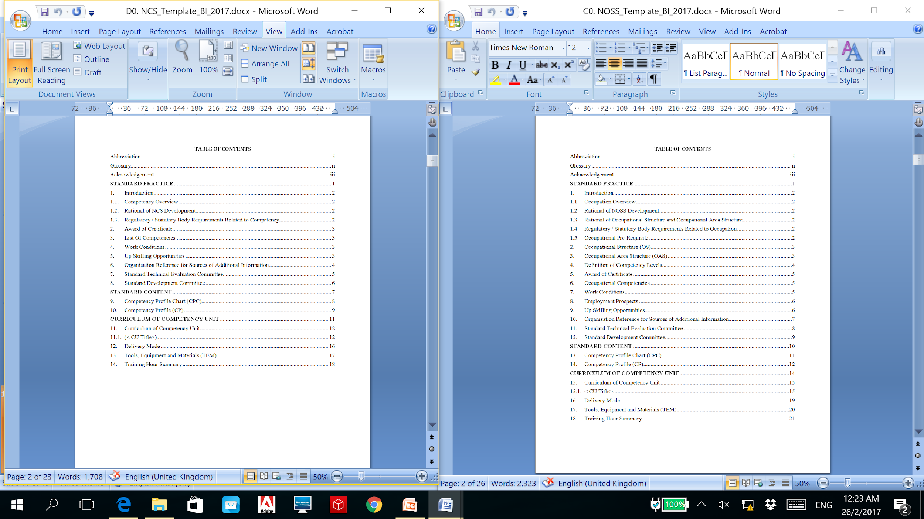
FORMAT STANDARD
Perbezaan dokumen NOSS dan NCS
NOSS
NCS
PELAKSANAAN
NOSS – tahap & laluan kerjaya Persijilan : SKM / DKM/ DLKM/ Penyata Pencapaian | NCS – tiada tahap & laluan kerjaya Persijilan: Penyata Pencapaian

Slide 49
NOSS

Slide 50
STANDARD PRACTICE (SP)
KANDUNGAN
1. Pengenalan 1.1 Latarbelakang Pekerjaan 1.2 Rasional Pembangunan NOSS 1.3 Rasional Struktur Pekerjaan dan Struktur Bidang Pekerjaan 1.4 Keperluan Badan Kawalselia/ Berkanun Berkaitan Pekerjaan 1.5 Pra-syarat Pekerjaan 1.6 Pra-syarat Latihan
2. Struktur Pekerjaan (OS)
3. Struktur Bidang Pekerjaan (OAS)
4. Definisi Tahap Kompetensi
5. Penganugerahan Sijil
6. Kompetensi Pekerjaan
7. Kondisi Kerja
8. Prospek Pekerjaan
9. Peluang Peningkatan Kemahiran
10. Organisasi Rujukan Bagi Sumber Maklumat Tambahan
11. Jawatankuasa Teknikal Penilaian Standard
12. Jawatankuasa Pembangunan Standard

Slide 51
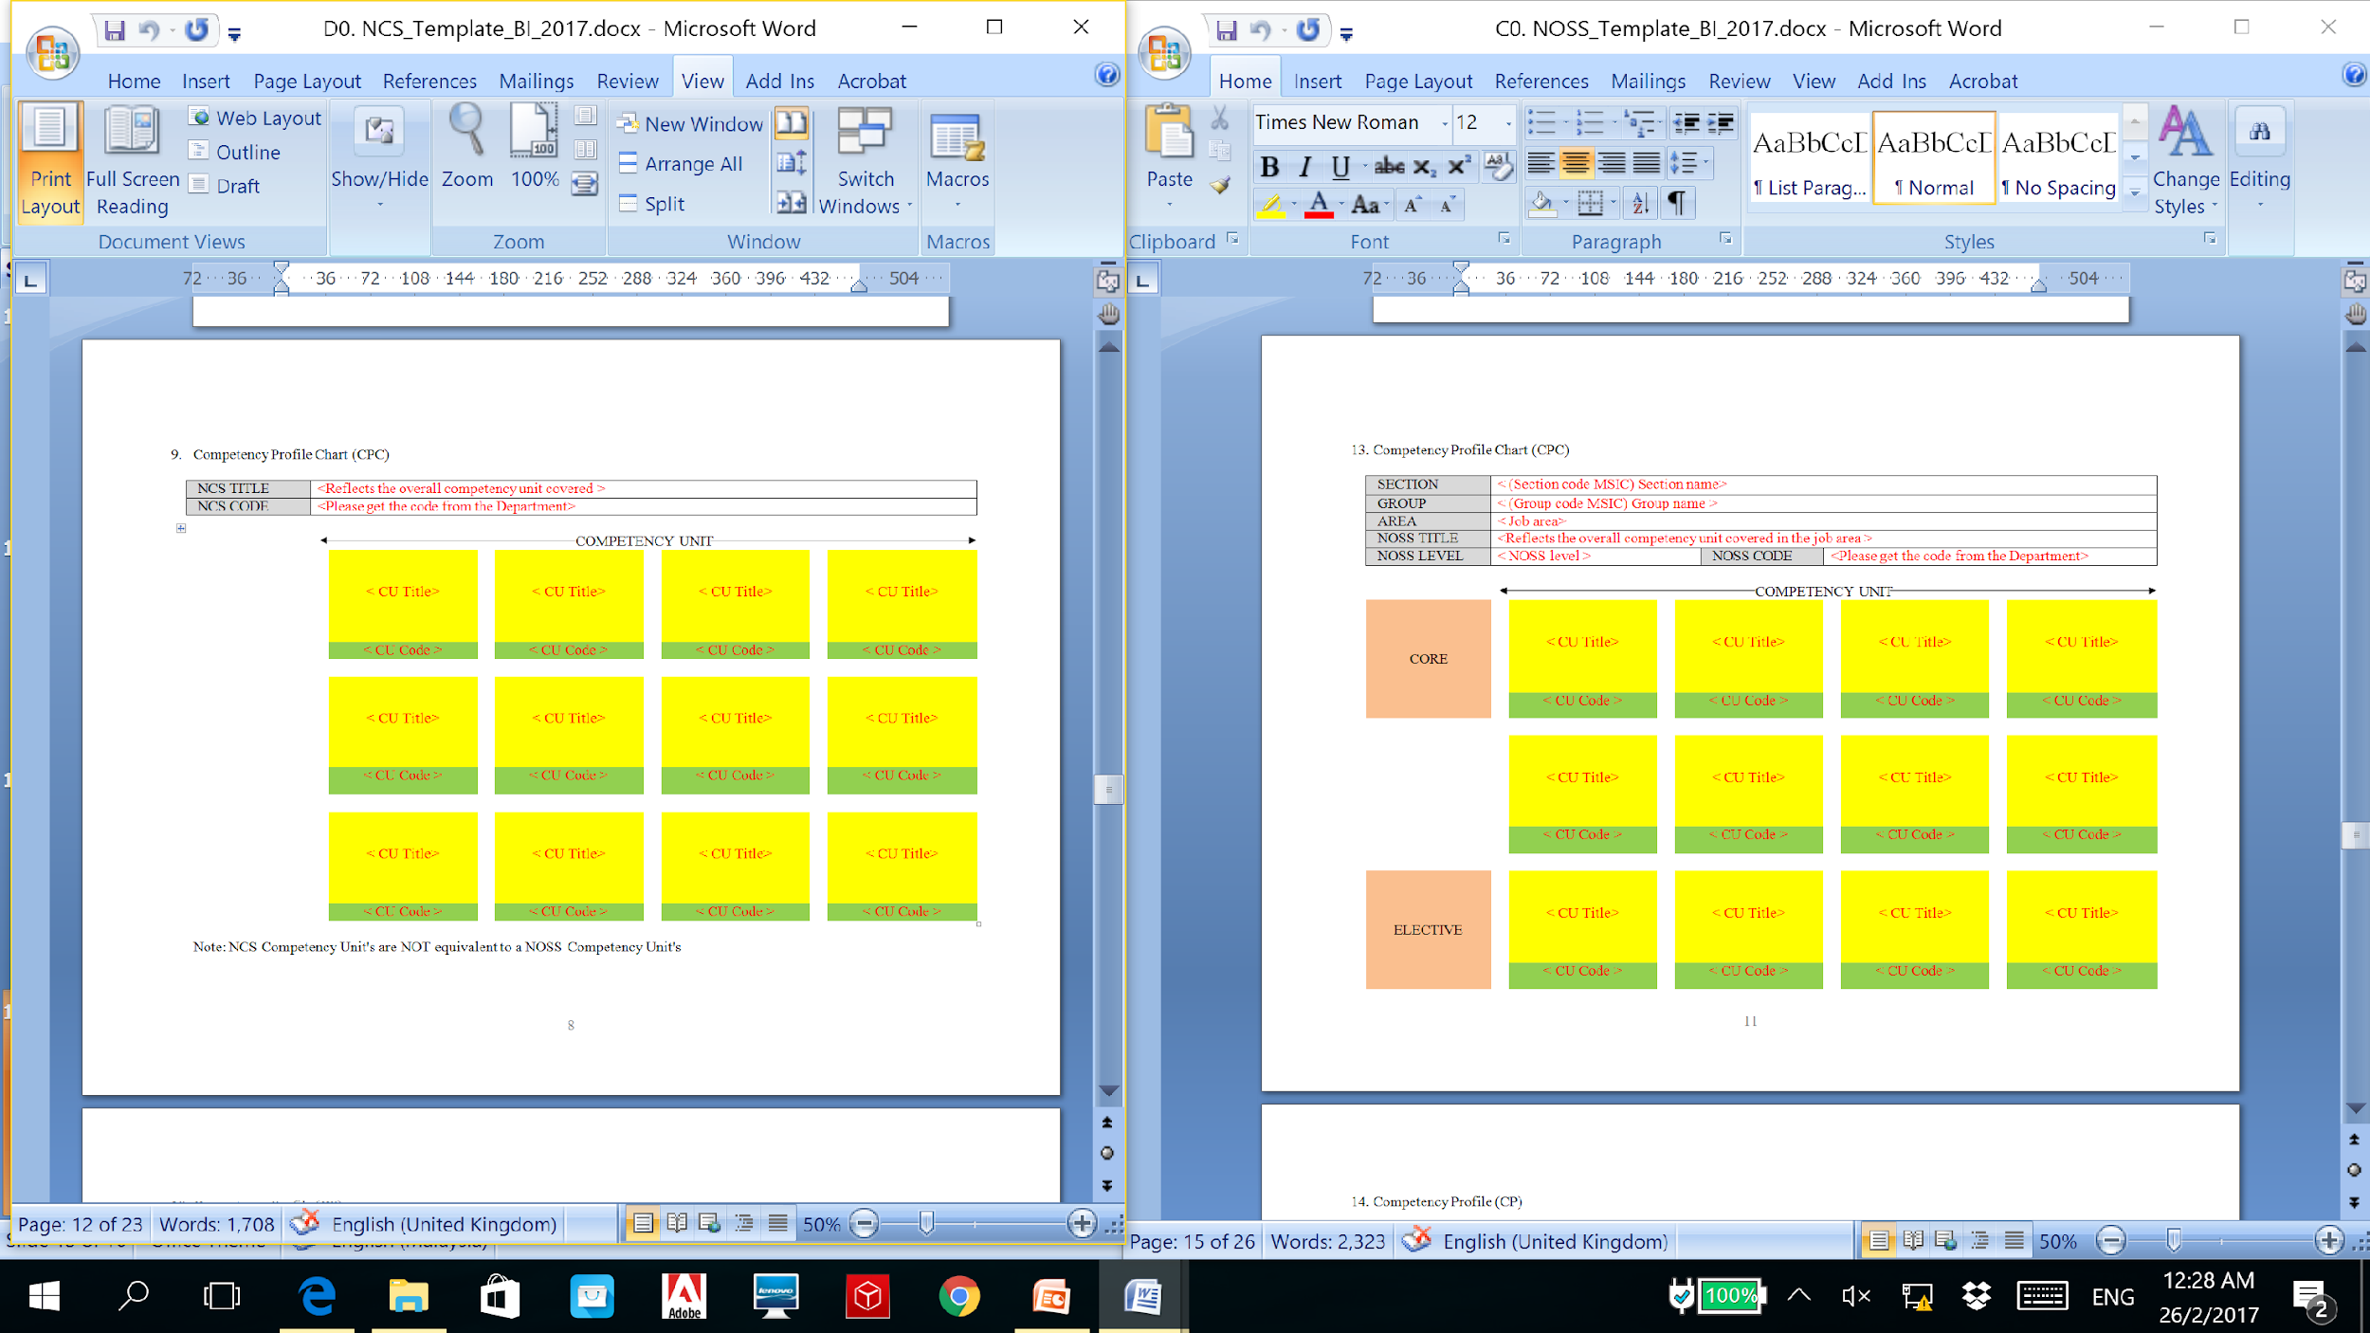
STANDARD CONTENT (SC)
i- Competency Profile Chart (CPC)
Kriteria Unit Kompetensi (CU)
Hasil kerja lengkap bagi sebuah perkhidmatan, produk dan keputusan.
Tiada saling kaitan antara CU
Terdiri dari Kompetensi Teras dan Elektif
Bilangan CU yang ideal adalah 5
SYARAT MENDAPATKAN PERSIJILAN
SKM/ DKM/ DLKM | Trampil semua Unit Kompetensi Teras
Penyata Pencapaian (PC) | Trampil sebahagian Unit Kompetensi teras
SYARAT PERSIJILAN: Bagi memperolehi Persijilan yang lebih tinggi, perlu mempunyai SKM rendah terlebih dahulu

Slide 52
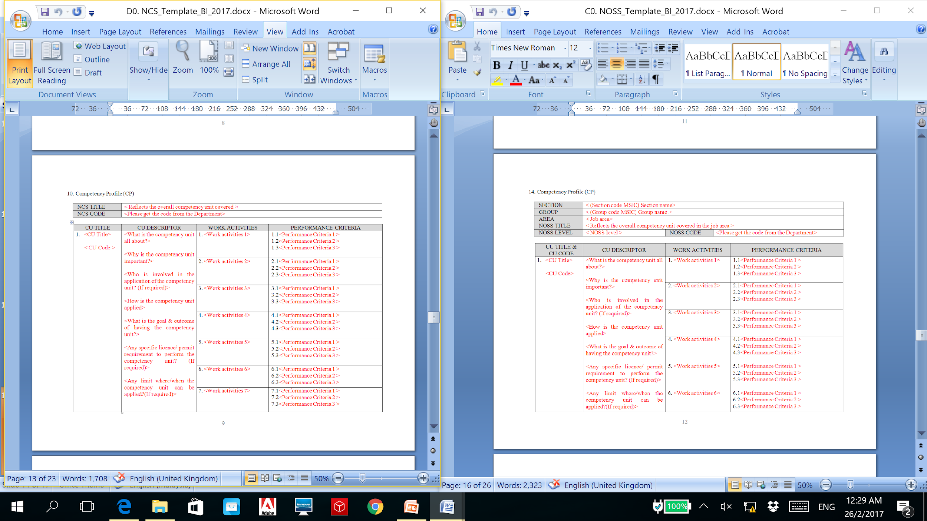
STANDARD CONTENT (SC)
ii- Competency Profile (CP)
Performance Criteria specifies the outcomes with regards to accomplishment of a specific job function that meets the standard. Each work activity may comprise of more than one performance criteria
CU Descriptor is an Abstract of the competency unit
CU Work Activities is a comprehensive breakdown of each work activities in a work cycle

Slide 53
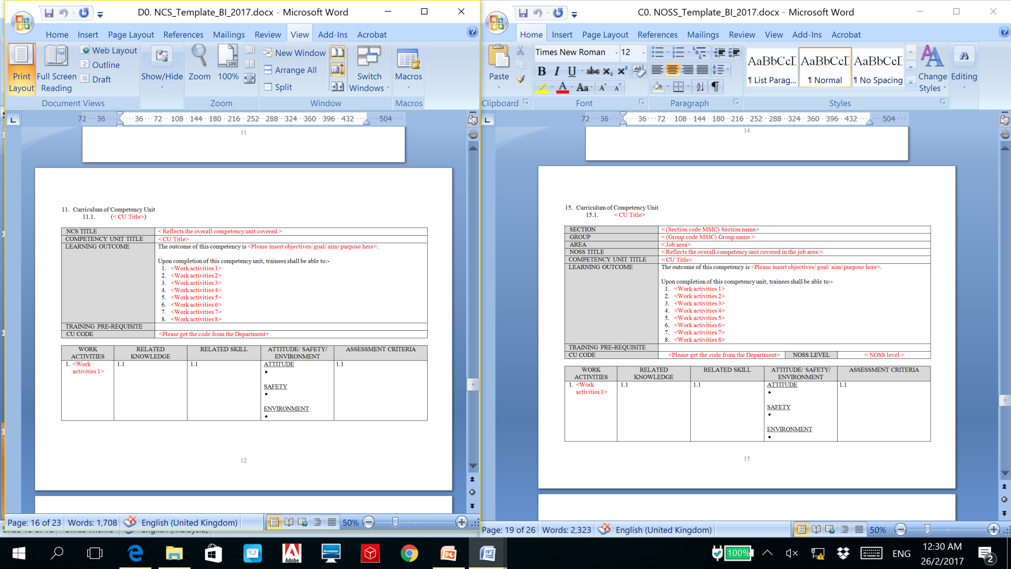
CURRICULUM of COMPETENCY UNIT (CoCU)
iii- Curriculum of Competency Unit (CoCU)
AtitudAspek Sikap/Keselamatan/Persekitaran yang diperlukan semasa melaksana kerja
Related Knowledge
Pengetahuan bagi melaksana aktiviti kerja
Related Skills
Kemahiran bagi melaksana aktiviti kerja

Slide 54
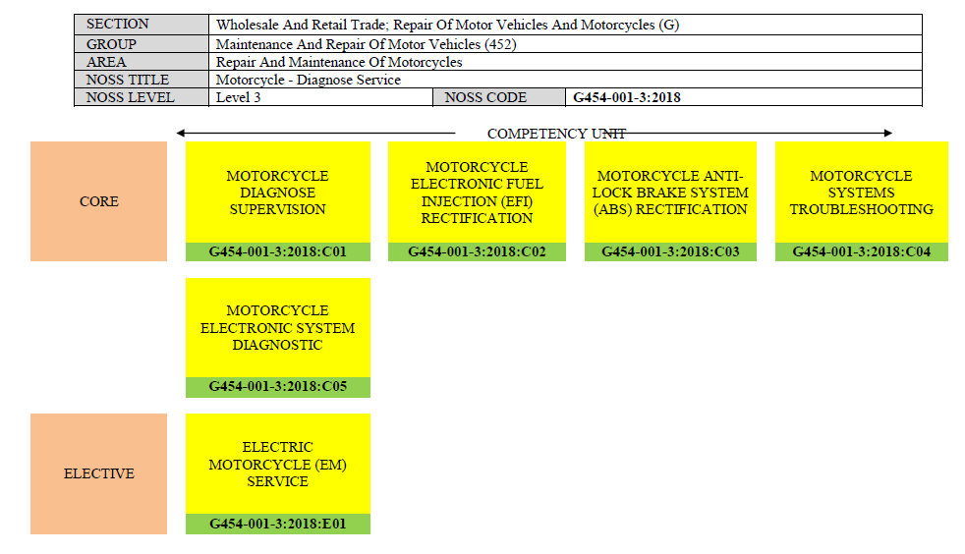
Contoh NOSS- Competency Profile Chart (CPC)
Tajuk NOSS
Kod NOSS
Kompetensi Teras
Kod CU
Nama CU
Kompetensi Elektif
Tajuk CU:
      The outcome:
      Products,
      Services, or
      Decisions

Slide 55
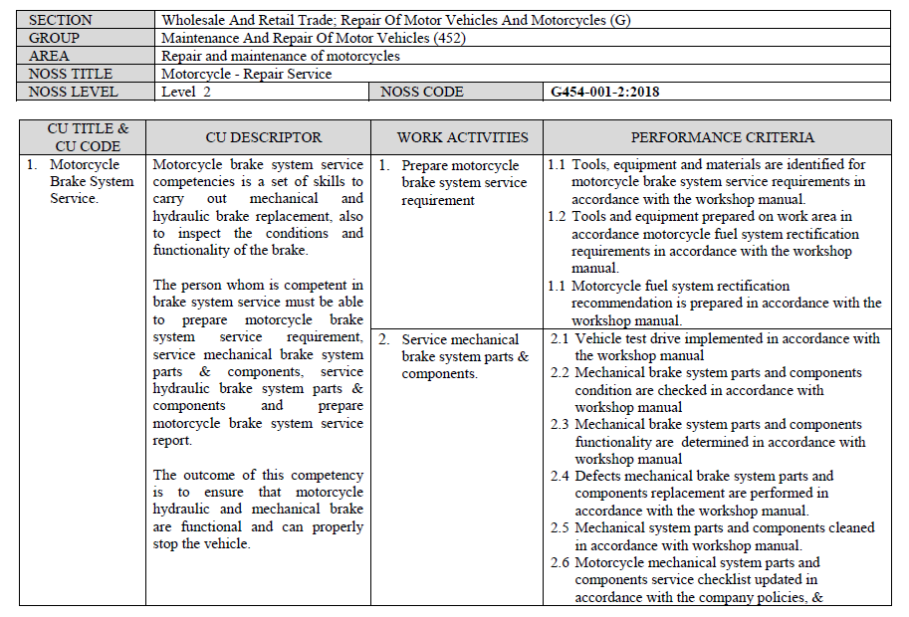
Contoh NOSS- Competency Profile (CP)
Competency Unit
Fungsi kerja utama,
ditulis dalam bentuk Qualifier & Object
CU Title : Motorcycle Brake System Service
Contoh : Motorcycle Brake System (Qualifier) Service (Object)
Work Activity
Mengandungi verb, object dan qualifier yang menepati skop tugas dan seiring definisi Tahap Kompetensi;
WA boleh berbentuk sama ada fungsi atau proses hasilan kerja
Sesuatu WA – terdiri daripada produk/ servis/keputusan
Performance Criteria
Mengandungi kriteria-kriteria kerja yang perlu dicapai berasaskan kualiti yang boleh diukur (observable) atau dinilai (measurable), serta merujuk kepada suatu tatacara atau standard
CU Descriptor
Para 1- Mengandungi takrifan, kepentingan, Stakeholder, keperluan lesen/permit dan limitasi kompetensi
Para 2- Turutan aktiviti kerja
Para 3 - Hasil kerja yang perlu dicapai merangkumi kualiti/ kuantiti/ ketepatan mengikut keperluan industri

Slide 56
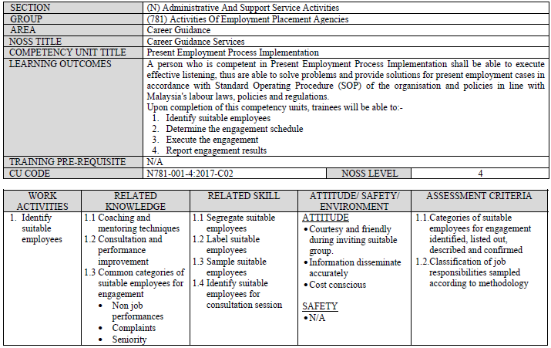
Contoh NOSS- Curriculum of Competency Unit (CoCU)
Learning Outcomes
1. Mengandungi elemen kompetensi hasil pembelajaran yang perlu dicapai oleh pelatih
2. Bagi mencapai hasil pembelajaran, pelatih perlu melengkapkan Work Activities
Assessment Criteria
Mengandungi kriteria-kriteria kerja yang perlu dinilai oleh Pengajar terhadap pelatih bagi menguji keterampilan.
Penilaian merangkumi elemen Pengetahuan Berkaitan, Kemahiran Berkaitan dan Sikap/ Keselamatan/ Persekitaran.
Penilaian yang dinilai berasaskan kualiti yang boleh diukur (observable) atau dinilai (measurable), serta merujuk kepada suatu tatacara atau standard

Slide 57
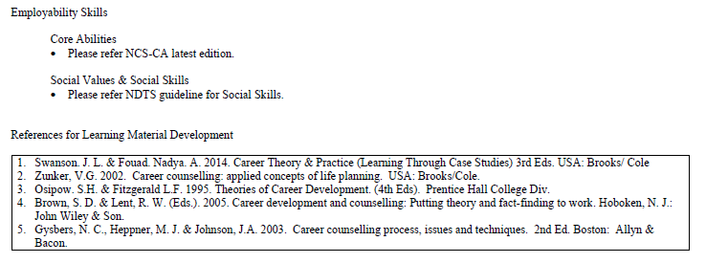
Contoh NOSS - Employability Skills & References

Slide 58
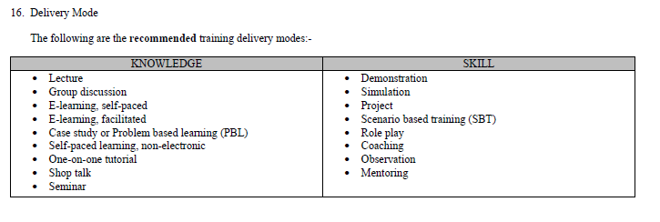
Contoh NOSS - Mod Penyampaian Latihan

Slide 59
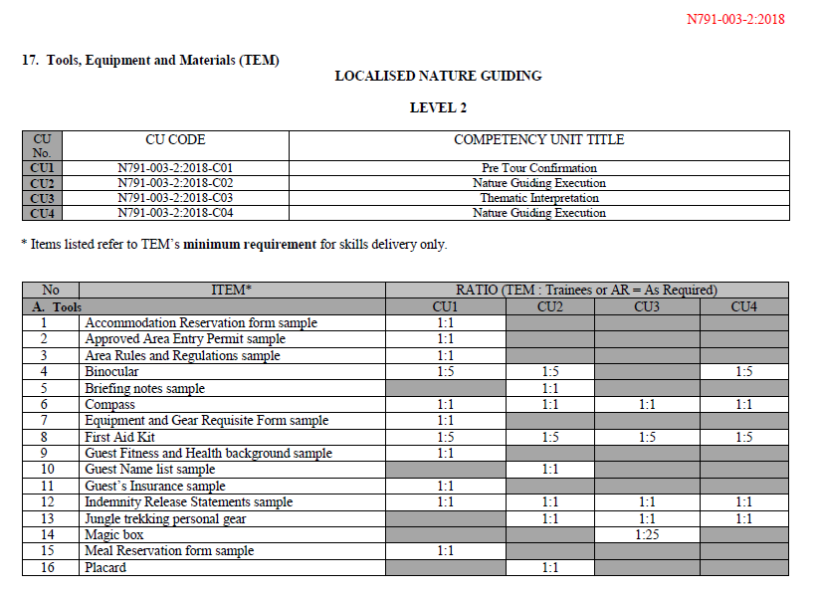
TOOL, EQUIPMENT & MATERIAL (TEM)
TEM
mengandungi spesifikasi tanpa jenama bagi mencapai learning outcomes
Nisbah setiap item bagi 25 orang pelatih pada satu masa;
Tidak termasuk kemudahan latihan (spt kerusi, meja, keluasan ruang kerja, AVA) yang tertakluk kepada peraturan pentauliahan; dan

Slide 60
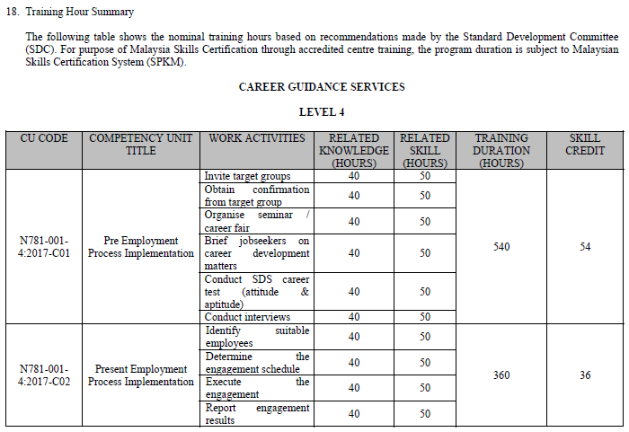
TRAINING HOUR SUMMARY

Slide 61
NCS

Slide 62
STANDARD CONTENT (SC)
i- Competency Profile Chart (CPC)
Tiada elektif

Slide 63
STANDARD CONTENT (SC)
ii- Competency Profile (CP)

Slide 64
CURRICULUM of COMPETENCY UNIT (CoCU)
iii- Curriculum of Competency Unit (CoCU)

Slide 65
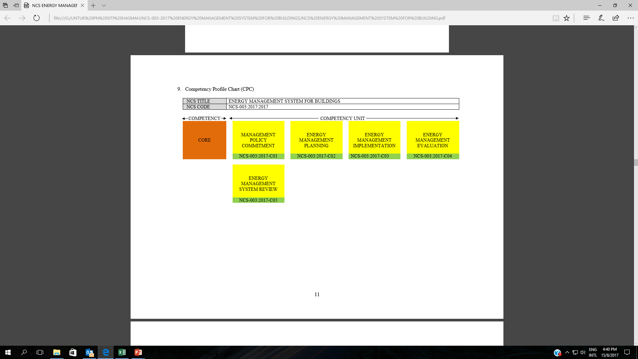
Contoh NCS- Competency Profile Chart (CPC)

Slide 66
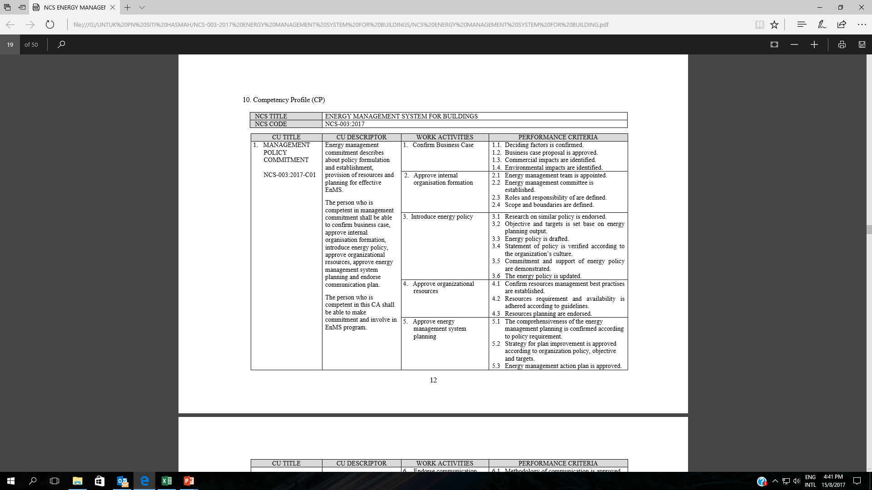
Contoh NCS- Competency Profile (CP)
STANDARD

Slide 67
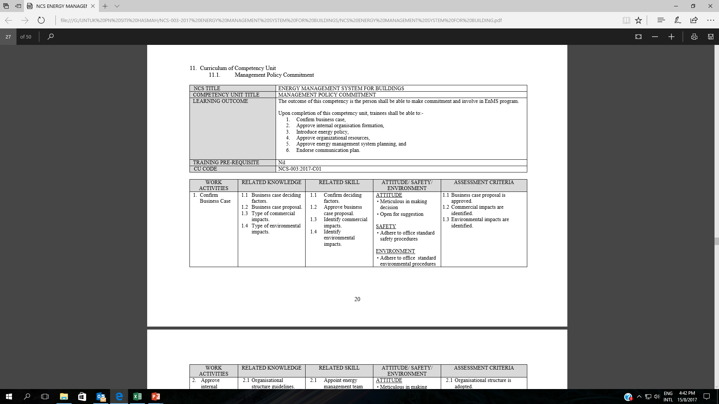
Contoh NCS- Curriculum of Competency Unit (CoCU)

Slide 68
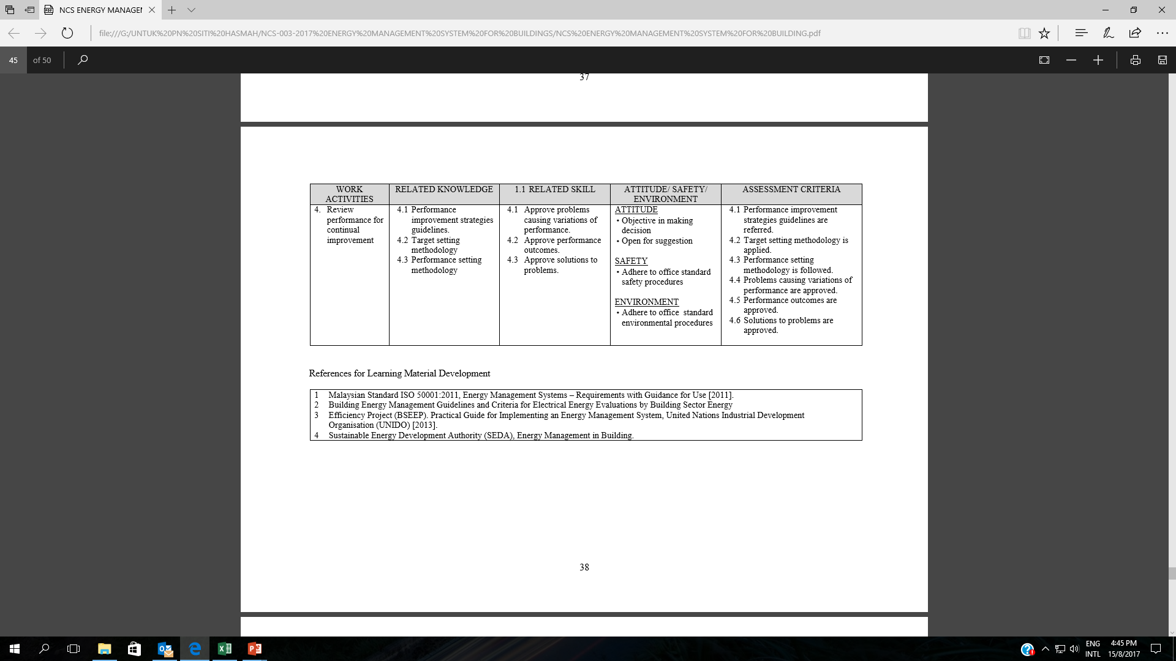
Contoh NCS- References

Slide 69
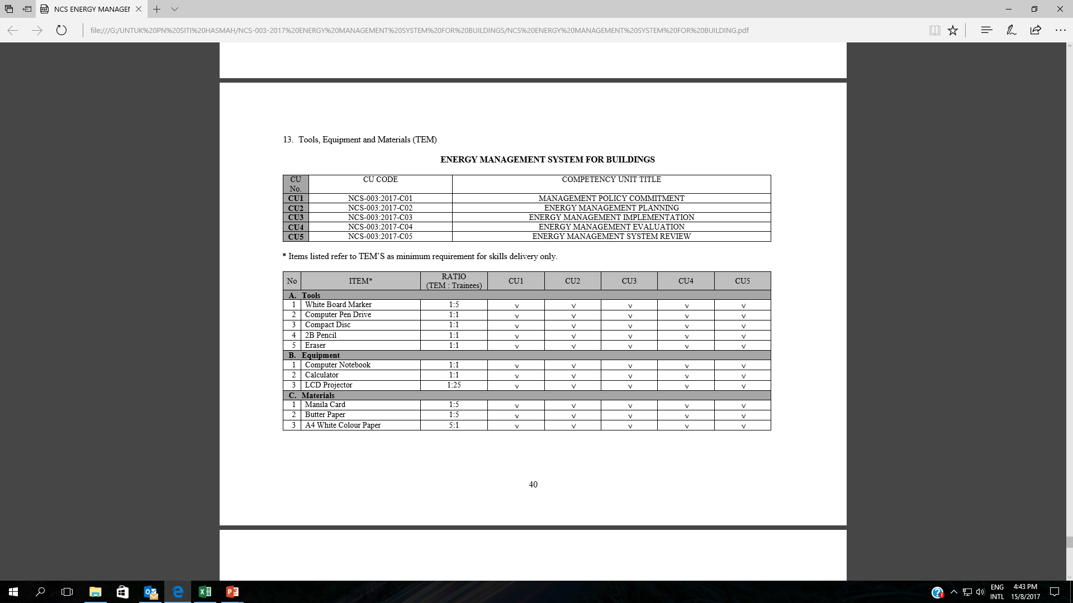
Contoh NCS - Tool, Equipment & Material (TEM)

Slide 70
UJIAN PEMAHAMAN
Peserta diminta berbincang pemahaman berkaitan perkara di bawah:-.
1. Bagaimana saya boleh mendapatkan NOSS? 2. Berapakah harga NOSS bagi setiap pakej bagi sesuatu program? 3. Apakah beza antara daftar NOSS dan NCS? 4. Apakah perbezaan antara Work Activity dan Related Skills? 5. Nyatakan keperluan Related knowledge pada setiap Work Activity? 6. Nyatakan perbezaan Performance Criteria dengan Assessment Criteria? 7. Apa boleh dilakukan sekiranya terdapat beberapa kemahiran yang belum lagi dibangunkan NOSS walhal didapati kemahiran tersebut sangat diperlukan. 8. Apakah yang dimaksudkan memenuhi keperluan atau kehendak NOSS dalam situasi di institut latihan konteks latihan?

Slide 71
PEMBANGUNAN KURIKULUM LATIHAN

Slide 72
BAHAN PENGAJARAN BERTULIS
WRITTEN INSTRUCTIONAL MATERIAL (WIM)
Dokumen yang disediakan oleh pengajar untuk kegunaan pengajar dan pelatih bagi membantu proses pengajaran dan pembelajaran
Tujuan WIM
Menjadi bahan pembelajaran utama dalam proses pengajaran dan pembelajaran
Memastikan learning outcome di dalam unit kompetensi (Competency Unit – CU) yang ditetapkann tercapai
Membantu pengajar membina keyakinan diri dan bersedia untuk melaksanakan sesi pengajaran

Slide 73
KATEGORI WIM
BAHAN PENGAJARAN
BAHAN PEMBELAJARAN
Dokumen yang disediakan oleh pengajar untuk kegunaan pengajar bagi membantu proses pengajaran dan pembelajaran
Dokumen yang disediakan oleh pengajar untuk kegunaan pelatih bagi membantu proses pembelajaran
Kertas Penerangan (Information Sheet)
Pelan Mengajar - Teori
Kertas Tugasan
(Assignment Sheet)
Pelan Mengajar - Amali
Kertas Kerja
(Work Sheet)

Slide 74
BAHAN PENGAJARAN
PELAN MENGAJAR TEORI / AMALI
Panduan pengajaran bertulis yang mengandungi perkara-perkara penting yang disusun secara sistematik mengikut apa yang hendak disampaikan agar tajuk sesuatu pelajaran teori dan amali menjadi lebih tepat dan spesifik.
Tujuan Pelan Mengajar
Supaya perkara yang diajar tidak terkeluar dari skop yang akan diajar
73

Slide 75
BAHAN PEMBELAJARAN
Tujuan Pembangunan Bahan Pembelajaran
Menjadi bahan pembelajaran utama dalam proses pengajaran dan pembelajaran
Memastikan learning outcome di dalam unit kompetensi (competency unit – CU) yang ditetapkan tercapai
Membantu pengajar membina keyakinan diri dan bersedia untuk melaksanakan sesi pengajaran
85

Slide 76
BAHAN PEMBELAJARAN
Helaian maklumat yang digunakan sebagai bahan pengajaran dan pembelajaran semasa penyampaian teori dan dibangunkan merujuk kepada Related Knowledge.
Kertas Penerangan (Information Sheet)
Helaian tugasan yang mengandungi pelbagai bentuk soalan untuk merangsang minda, menguji kefahaman dan mengaplikasikan pengetahuan pelatih berdasarkan teori yang telah dipelajari
Kertas Tugasan
(Assignment Sheet)
Kertas Kerja
(Work Sheet)
Helaian yang menunjukkan langkah dan butiran kerja bagi membimbing pelatih untuk menguasai kemahiran yang ditetapkan dengan merujuk kepada Work Activities, Related Skills dan Attitude / Safety / Environmental

Slide 77
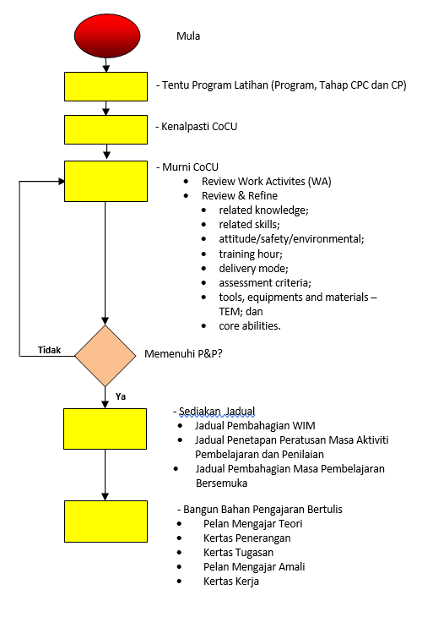
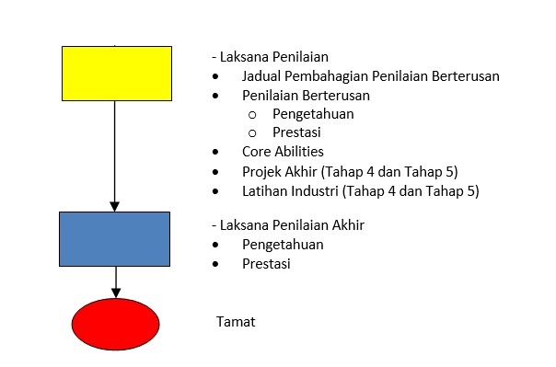
PEMBANGUNAN BAHAN PENGAJARAN BERTULIS
Proses Pembangunan Bahan Pengajaran Bertulis
Proses Pembangunan Bahan Penilaian
1
2
6
3
7
4
5
Notes:
77
77

Slide 78
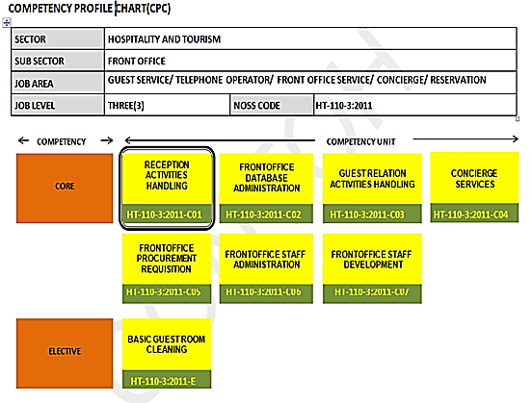
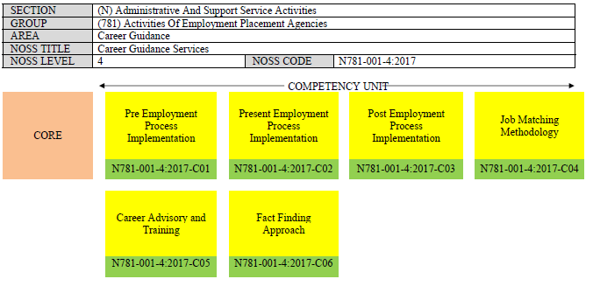
CONTOH
PEMBANGUNAN BAHAN PENGAJARAN BERTULIS
1
Tentukan program latihan (Nama Standard, Tahap, Unit Kompetensi)
melalui CPC sesuatu Standard

Slide 79
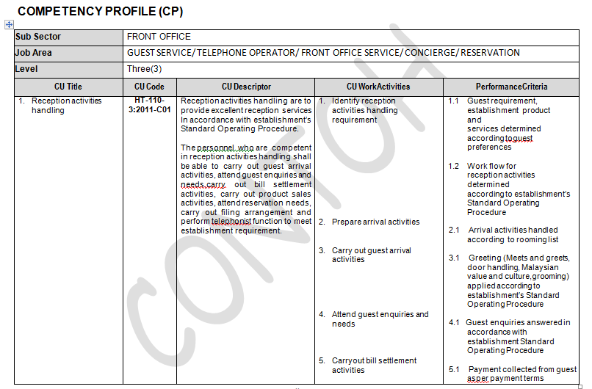
CONTOH
PEMBANGUNAN BAHAN PENGAJARAN BERTULIS
1
Tentukan program latihan (Nama Standard, Tahap, Unit Kompetensi)
melalui CP dan CPC sesuatu Standard

Slide 80
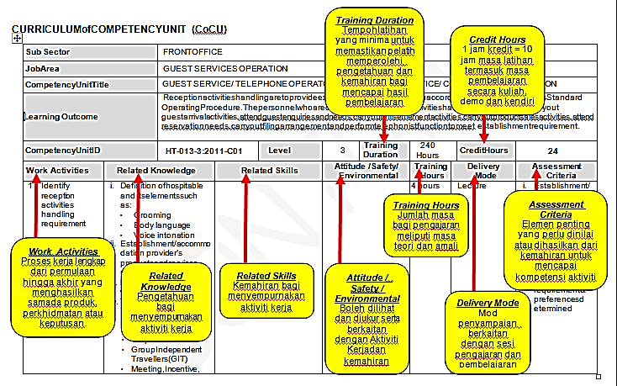
CONTOH
PEMBANGUNAN BAHAN PENGAJARAN BERTULIS
2
Kenalpasti Kurikulum Unit Kompetensi (Curriculum of Competency Unit-CoCU)
CoCU menerangkan Kurikulum Secara Terperinci Dan Kaedah Penyampaian Serta
Kriteria Penilaian

Slide 81
PEMBANGUNAN BAHAN PENGAJARAN BERTULIS
Lakukan Pemurnian CoCU melalui Proses Review & Refine (R&R)
3
  Proses menyemak dan menyusun work activities (WA), related knowledge, related skills, attitude/ safety /environmental, training hours, delivery mode, tools, equipments and materials, assessment criteria dan core abilities
DEFINISI
  Menyusun semula WA mengikut turutan kerja dari mudah ke kompleks dan sebagainya bergantung kepada keperluan NOSS berkaitan.
  Menambah pernyataan hanya pada related knowledge dan related skills sekiranya didapati WA sedia ada tidak lengkap.
BAGAIMANA?

Slide 82
PEMBANGUNAN BAHAN PENGAJARAN BERTULIS
Lakukan Pemurnian CoCU melalui Proses Review & Refine (R&R)
3
    Mengelak pengulangan, mengenal pasti dan menambah perkara yang tertinggal bagi:
    Related Knowledge
    Related Skills
    Attitude/Safety/Environmental
    Training Hours
    Delivery Mode
    Assessment Criteria
    Tools, Equipments and Materials
    Core Abilities
    Membangun WIM yang sistematik dan sesuai dengan pengajaran dan pembelajaran serta memenuhi semua kriteria penilaian.

Slide 83
PEMBANGUNAN BAHAN PENGAJARAN BERTULIS
CONTOH
JADUAL PEMBAHAGIAN WIM ( TEORI )
TP-306-2:2011 AUTOMOTIVE SPRAY PAINTING
TP-306-2:2011-C02 METALLIC SPRAYING PROCESS
4
Work Activities | Lesson Plan (Tajuk) | Information Sheet (Tajuk) | Assignment Sheet (Tajuk)
2. Perform surface preparation works | TP-306-2:2011-C02/P(1/4)PM (Proses Penyediaan Permukaan Pada Panel Kenderaan) | TP-306-2:2011-C02/P(1/4) (Proses Penyediaan Permukaan Pada Panel Kenderaan) | TP-306-2:2011-C02/T(1/4) (Proses Penyediaan Permukaan Pada Panel Kenderaan)
1. Prepare metallic spraying process requirements | TP-306-2:2011-C02/P(2/4)PM (Keperluan Semburan Cat Metalik) | TP-306-2:2011-C02/P(2/4) (Keperluan Semburan Cat Metalik) | TP-306-2:2011-C02/T(2/4) (Keperluan Semburan Cat Metalik)
3. Perform metallic spraying process | TP-306-2:2011-C02/P(3/4)PM (Penyemburan Cat Metalik) | TP-306-2:2011-C02/P(3/4) (Penyemburan Cat Metalik) | TP-306-2:2011-C02/T(3/4) (Penyemburan Cat Metalik)
4. Perform painting quality inspection | TP-306-2:2011-C02/P(4/4)PM (Pemeriksaan Kualiti & Pengrekodan ) | TP-306-2:2011-C02/P(4/4) (Pemeriksaan Kualiti & Pengrekodan ) | TP-306-2:2011-C02/T(4/4) (Pemeriksaan Kualiti & Pengrekodan )
5. Record painting activities

Slide 84
PEMBANGUNAN BAHAN PENGAJARAN BERTULIS
CONTOH
JADUAL PEMBAHAGIAN WIM ( AMALI )
TP-306-2:2011 AUTOMOTIVE SPRAY PAINTING
TP-306-2:2011-C02 METALLIC SPRAYING PROCESS
4
Work Activities | Lesson Plan (Tajuk) | Work Sheet (Tajuk)
2. Perform surface preparation works | TP-306-2:2011-C02/K(1/5)PM (Buat Kerja Permukaan pada Panel Kenderaan) | TP-306-2:2011-C02/K(1/5) (Buat Kerja Permukaan pada Panel Kenderaan)
1. Prepare metallic spraying process requirements | TP-306-2:2011-C02/K(2/5)PM (Sedia Keperluan Peralatan Penyemburan) | TP-306-2:2011-C02/K(2/5) (Sedia Keperluan Peralatan Penyemburan)
Perform metallic spraying process | TP-306-2:2011-C02/K(3/5)PM (Sembur Cat Metalik) | TP-306-2:2011-C02/K(3/5) (Sembur Cat Metalik)
 | TP-306-2:2011-C02/K(4/5)PM (Gilap Kenderaan) | TP-306-2:2011-C02/K(4/5) (Gilap Kenderaan)
Perform painting quality inspection | TP-306-2:2011-C02/K(5/5)PM (Periksa Kualiti Cat Metalik) | TP-306-2:2011-C02/K(5/5) (Periksa Kualiti Cat Metalik)
Record painting activities

Slide 85
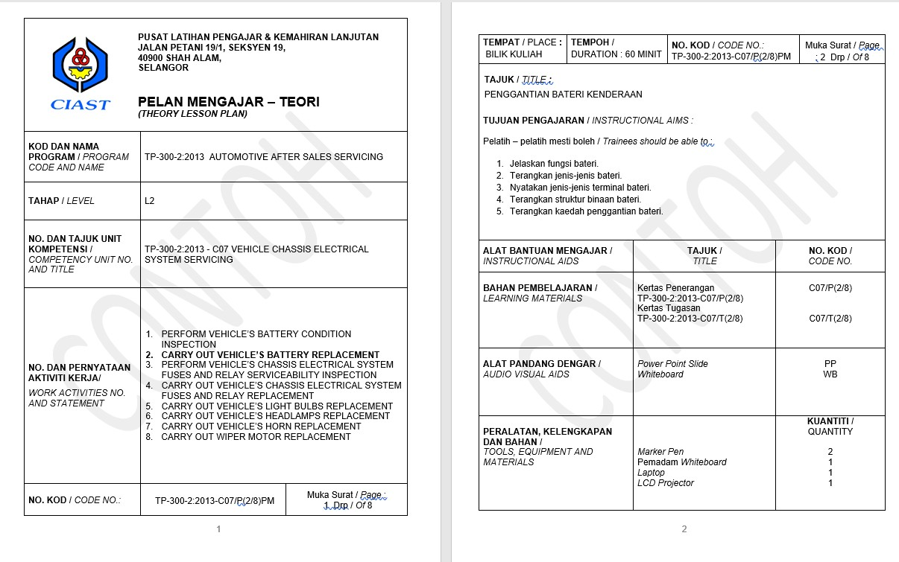

PEMBANGUNAN BAHAN PENGAJARAN BERTULIS
CONTOH
Bangunkan Bahan Pengajaran Bertulis (Written Instructional Material - WIM)
Pelan Mengajar Teori / Amali, Kertas Penerangan, Kertas Tugasan dan Kertas Kerja
5
Warna kertas bagi Pelan Mengajar Teori dan Amali ialah KUNING

Slide 86
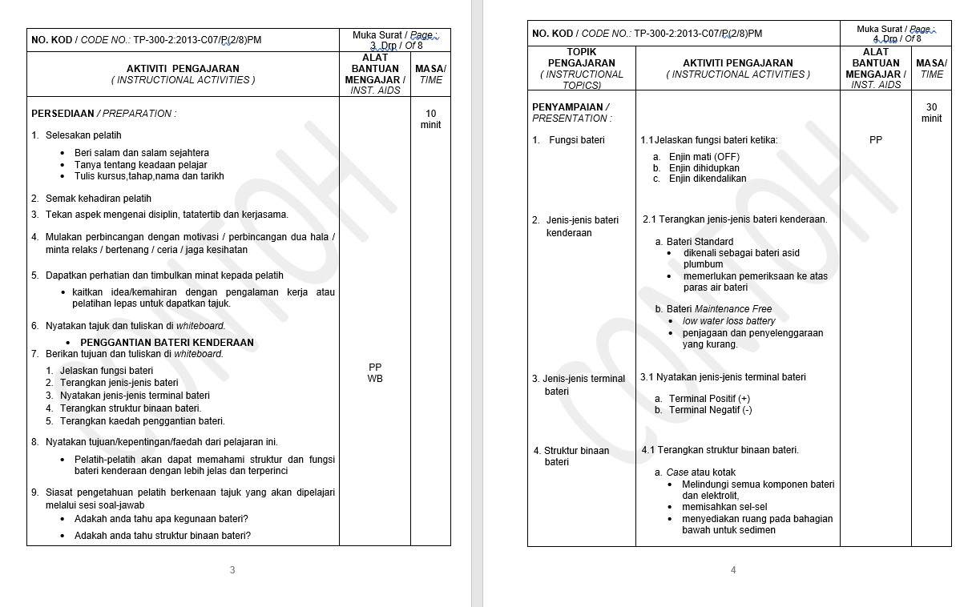
CONTOH
PEMBANGUNAN BAHAN PENGAJARAN BERTULIS
Bangunkan Bahan Pengajaran Bertulis (Written Instructional Material - WIM)
Pelan Mengajar Teori / Amali, Kertas Penerangan, Kertas Tugasan dan Kertas Kerja
5
Warna kertas bagi Pelan Mengajar Teori dan Amali ialah KUNING

Slide 87
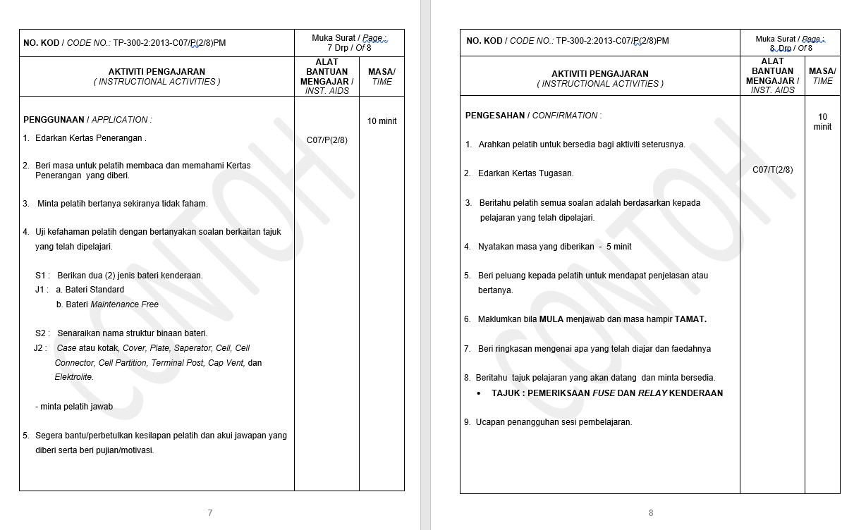
CONTOH
PEMBANGUNAN BAHAN PENGAJARAN BERTULIS
Bangunkan Bahan Pengajaran Bertulis (Written Instructional Material - WIM)
Pelan Mengajar Teori / Amali, Kertas Penerangan, Kertas Tugasan dan Kertas Kerja
5
Warna kertas bagi Pelan Mengajar Teori dan Amali ialah KUNING

Slide 88
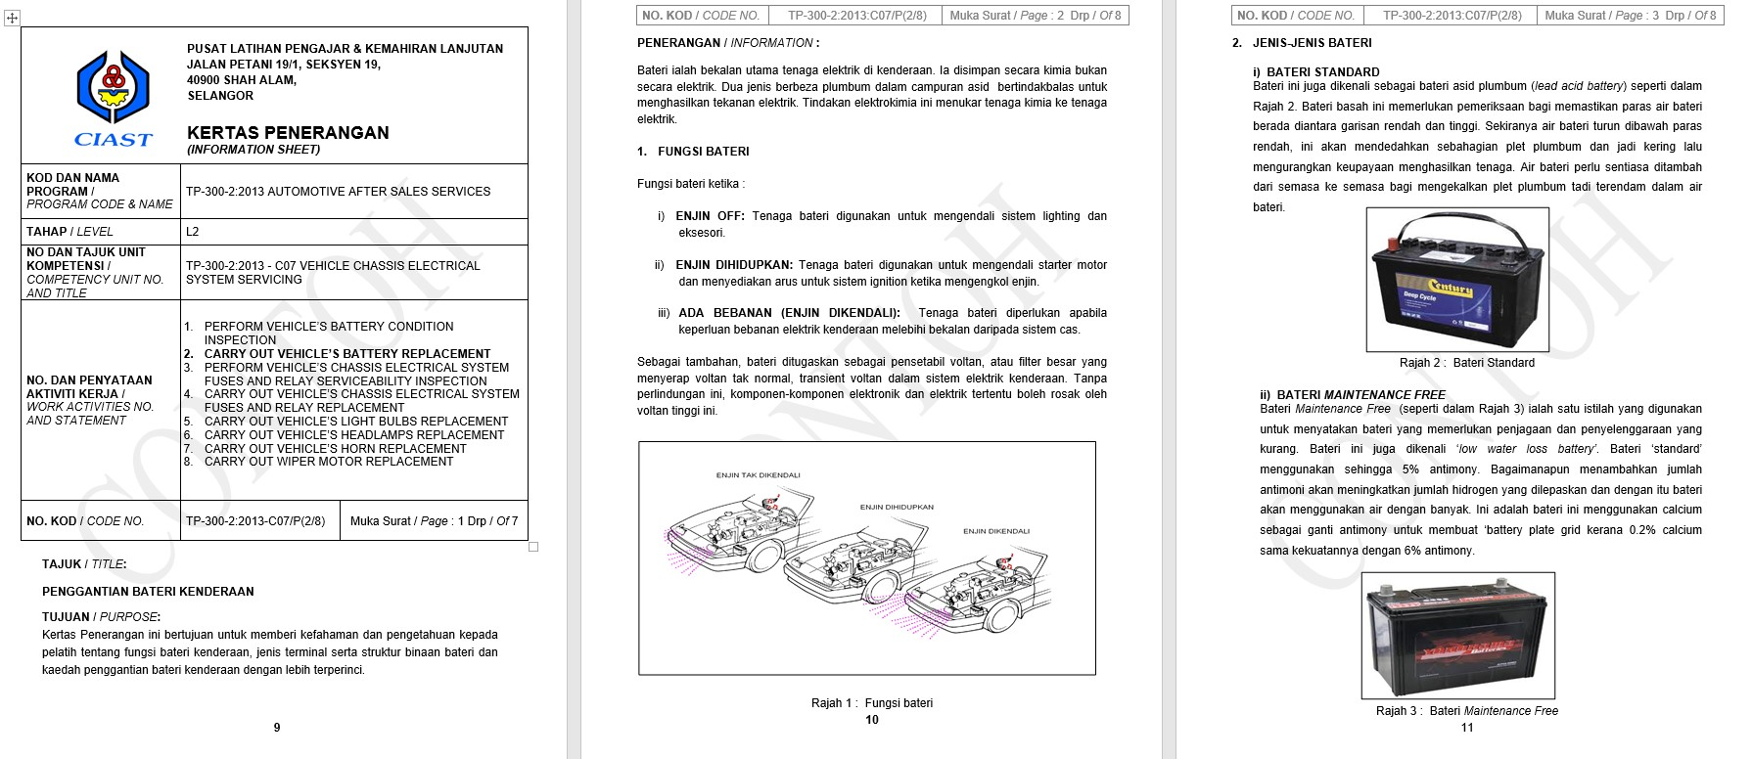
PEMBANGUNAN BAHAN PENGAJARAN BERTULIS
CONTOH
Bangunkan Bahan Pengajaran Bertulis (Written Instructional Material - WIM)
Pelan Mengajar Teori / Amali, Kertas Penerangan, Kertas Tugasan dan Kertas Kerja
5
Bahan yang disediakan merujuk kepada Related Knowledge. Warna kertas bagi Kertas Penerangan ialah PUTIH

Slide 89
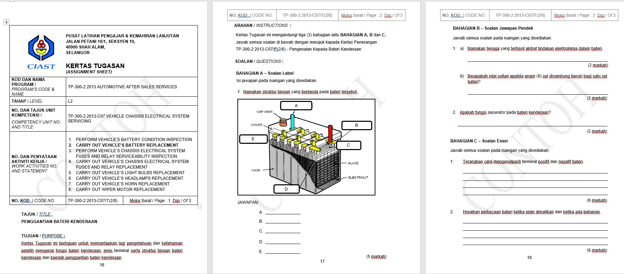
PEMBANGUNAN BAHAN PENGAJARAN BERTULIS
CONTOH
Bangunkan Bahan Pengajaran Bertulis (Written Instructional Material - WIM)
Pelan Mengajar Teori / Amali, Kertas Penerangan, Kertas Tugasan dan Kertas Kerja
5
Warna kertas bagi Pelan Mengajar Teori dan Amali ialah MERAH JAMBU

Slide 90
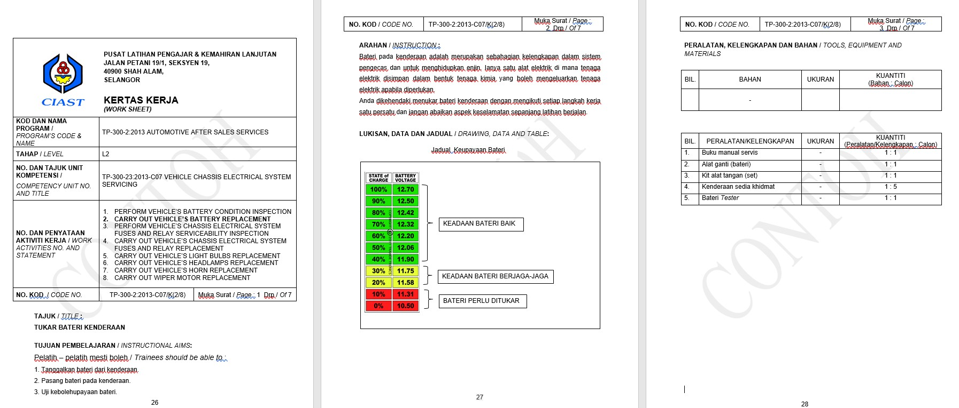
CONTOH
PEMBANGUNAN BAHAN PENGAJARAN BERTULIS
Bangunkan Bahan Pengajaran Bertulis (Written Instructional Material - WIM)
Pelan Mengajar Teori / Amali, Kertas Penerangan, Kertas Tugasan dan Kertas Kerja
5
Bahan yang disediakan merujuk kepadaWork Activities, Related Skills dan Attitude, Safety and Environmental. Warna kertas bagi Kertas Kerja ialah BIRU

Slide 91
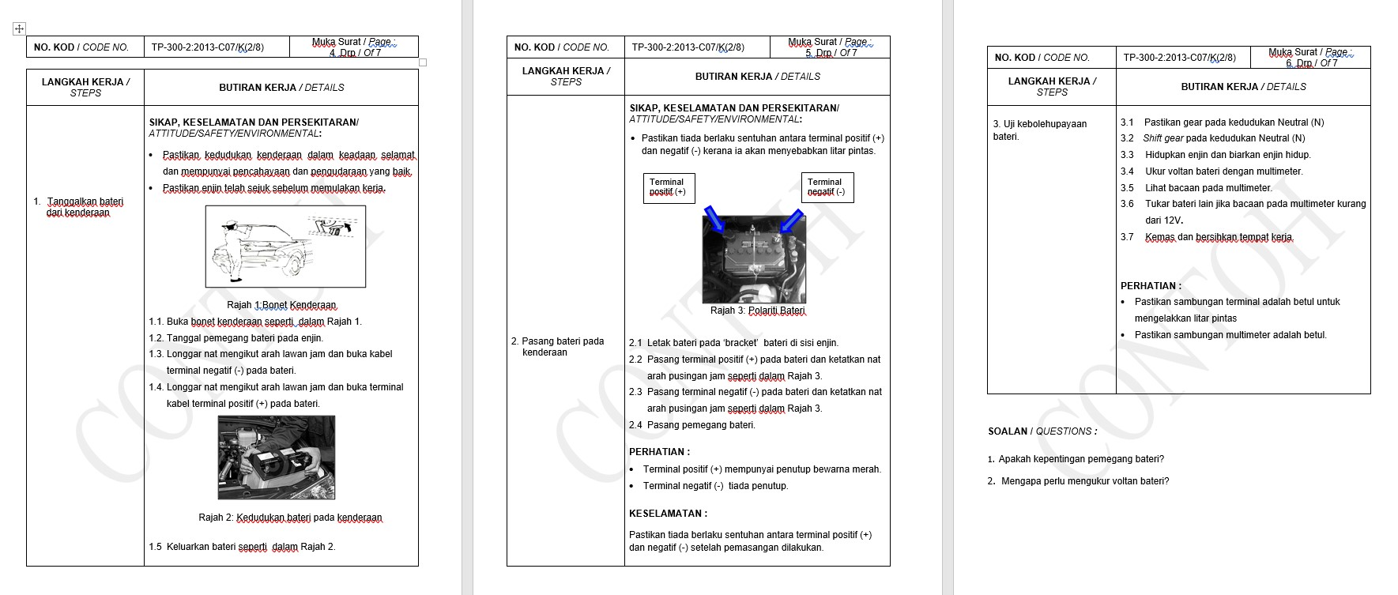
CONTOH
PEMBANGUNAN BAHAN PENGAJARAN BERTULIS
Bangunkan Bahan Pengajaran Bertulis (Written Instructional Material - WIM)
Pelan Mengajar Teori / Amali, Kertas Penerangan, Kertas Tugasan dan Kertas Kerja
5
Bahan yang disediakan merujuk kepadaWork Activities, Related Skills dan Attitude, Safety and Environmental. Warna kertas bagi Kertas Kerja ialah BIRU

Slide 92
UJI PEMAHAMAN 2
(Penceramah digalakkan membawa sampel Standard yang akan dikongsi bersama
peserta)
Pilih satu (1) sampel Standard.
2. Bincangkan pembangunan Jadual Pembahagian Bahan Pengajaran Bertulis yang mengandungi Pelan Mengajar (Teori & Amali), Kertas Penerangan, Kertas Tugasan dan Kertas Kerja.

Slide 93
PENILAIAN LATIHAN

Slide 94
DEFINISI PENILAIAN
Proses menilai tahap kekompetenan yang merangkumi kemahiran, pengetahuan dan sikap seseorang pelatih semasa melaksanakan tugasan yang ditetapkan.
Dilaksanakan untuk menentukan seorang pelatih telah mencapai tahap keterampilan yang ditetapkan dalam NOSS
Bagi tujuan penganugerahan Sijil Kemahiran Malaysia / Diploma Kemahiran Malaysia/ Diploma Lanjutan Kemahiran Malaysia / Penyata Pencapaian

Slide 95
PEMBANGUNAN DOKUMEN PENILAIAN
JADUAL PEMBAHAGIAN KA DAN PA
TP-306-2:2011 AUTOMOTIVE SPRAY PAINTING
TP-306-2:2011-C02 METALLIC SPRAYING PROCESS
6
Aktiviti Kerja | Penilaian Pengetahuan (Knowledge Assessment-KA) | Penilaian Prestasi (Performance Assessment-PA)
1. Perform surface preparation works | TP-306-2:2011/C02/KA(1/1) | TP-306-2:2011/C02/PA(1/2)
2. Prepare metallic spraying process requirements
3. Perform metallic spraying process
4. Perform painting quality inspection |  | TP-306-2:2011/C02/PA(2/2)
5. Record painting activities
CONTOH

Slide 96
1. PENILAIAN BERTERUSAN
JENIS PENILAIAN
Penilaian secara berterusan bagi setiap Modul/CU sepanjang tempoh latihan dan perlu mencapai ≥ 60% yang terdiri daripada KAPA
Perlu diselesaikan sebelum peperiksaan akhir dilaksanakan
Penilaian Pengetahuan (KA) – menilai kefahaman berdasarkan tugasan/soalan (contoh: tugasan, kuiz, laporan, ujian bertulis, ujian lisan)
Penilaian Prestasi (PA) – menilai kebolehan pelatih dalam kompetensi yang dipelajari. (contoh: tugasan kerja, projek dan sebagainya.)

Slide 97
2. PENILAIAN AKHIR
JENIS PENILAIAN
Dilaksanakan setelah pelatih melengkapkan dan terampil semua elemen kerja kursus.
Dilaksanakan di akhir tempoh latihan.
Soalan peperiksaan akhir adalah merupakan kombinasi semua MODUL/CU.

Slide 98
3. CORE ABILITIES
JENIS PENILAIAN
TEORI
  Latihan dilaksanakan secara berasingan dari program NOSS
  Latihan & penilaian boleh dilaksanakan sebelum tamat latihan
  Mencapai markah minimum 60% bagi setiap modul Core Abilities
AMALI
  Latihan amali dijalankan secara bersekali (embedded) dengan program NOSS.
  Penilaian amali Core Abilities dilaksanakan secara bersekali (embedded) sepanjang tempoh latihan.
  Mendapat keputusan minimum Skala Sederhana (Skala 3) bagi setiap Abilities mengikut tahap bagi setiap modul/CU

Slide 99
4. LATIHAN INDUSTRI
JENIS PENILAIAN
Wajib lulus untuk program DKM/DLKM
Tempoh :
Tiga (3) bulan
Kahadiran : 80% dari kehadiran keseluruhan LI
  ** Dokumen penilaian hendaklah merujuk kepada panduan berkaitan yang sedang berkuatkuasa.

Slide 100
5. PROJEK AKHIR
JENIS PENILAIAN
Wajib untuk program DKM/DLKM
Dilaksanakan secara individu atau tidak melebihi tiga (3) orang jika berkumpulan
Penilaian dilaksanakan secara individu
Perlu mencapai sekurang-kurangnya 60% dari markah keseluruhan penilaian
  ** Dokumen penilaian hendaklah merujuk kepada panduan berkaitan yang sedang berkuatkuasa.

Slide 101
DOKUMEN PENILAIAN PENGETAHUAN

Slide 102
DOKUMEN PENILAIAN
1. Penilaian Pengetahuan
Definisi Penilaian Pengetahuan
Mekanisma atau kaedah yang digunakan bagi menilai pengetahuan dan pemahaman pelatih mengenai apa yang telah dipelajari.
Ciri-ciri Penilaian Pengetahuan
Soalan memenuhi Assessment Criteria dan Related Knowledge di dalam
CoCU.
b. Bilangan dan jenis soalan tidak ditetapkan tetapi hendaklah mencapai tahap
kesukaran yang ditentukan oleh setiap CU berkenaan.
c. Soalan boleh merangkumi jenis soalan sama ada objektif, subjektif atau
kedua-duanya

Slide 103
DOKUMEN PENILAIAN
1. Penilaian Pengetahuan
Soalan Penilaian Pengetahuan
(Objektif)
Soalan Penilaian Pengetahuan
(Subjektif)
SOALAN SATU (1) PILIHAN
SOALAN LABEL
BENTUK SOALAN
BENTUK SOALAN
SOALAN PADANAN
SOALAN ANEKA GABUNGAN
SOALAN ESEI
SOALAN JAWAPAN PENDEK
SOALAN BETUL SALAH
SOALAN STRUKTUR

Slide 104
BENTUK SOALAN OBJEKTIF
Soalan Satu (1) Pilihan – Mempunyai jawapan yang tepat atau paling sesuai
Contoh:
Apakah yang perlu dilakukan sebelum menanggalkan penyambungan paip tekanan tinggi pada sistem suntikan bahan api elektronik diesel?
Hidupkan enjin seketika.
Tanggalkan pam bahan api.
Keringkan minyak di dalam tangki.
Kurangkan tekanan di dalam saluran.

Slide 105
BENTUK SOALAN OBJEKTIF
Soalan Aneka Gabungan – Mempunyai lebih daripada satu gabungan pernyataan yang tepat.
Contoh:
Susunkan langkah kerja bagi menguruskan persediaan logistik bagi kerja ukur pecah sempadan tanah mengikut turutan yang betul.
Dapatkan pelan akui terdahulu.
Sediakan surat persetujuan daripada pemilik bersama.
Sediakan pelan pre-comp bagi lot yang dipecah sempadan.
Dapatkan borang permohonan pecah sempadan daripada
PTG Negeri.
I, II, III, IV
II, III, I, IV
III, II, IV, I
IV, II, I, III

Slide 106
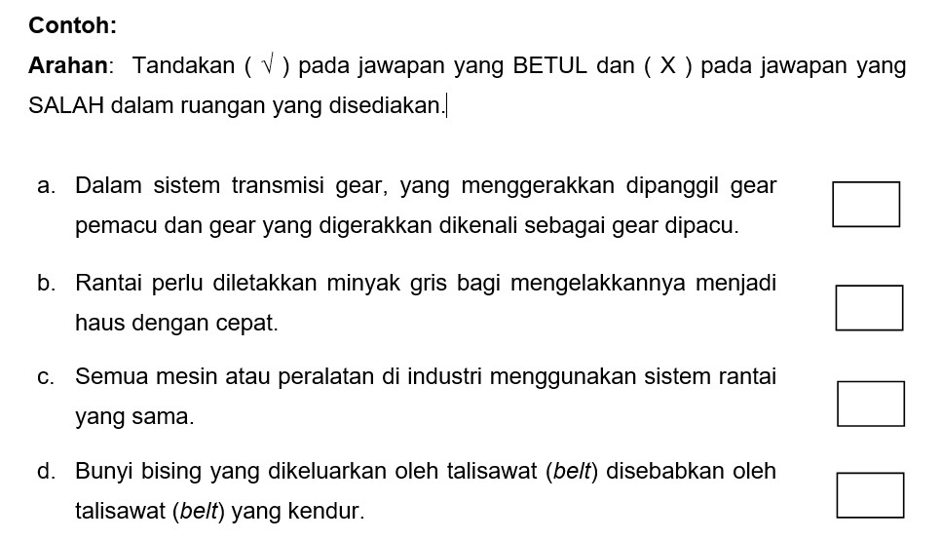
BENTUK SOALAN OBJEKTIF
Soalan Betul-Salah –terdiri daripada beberapa pernyataan lengkap dan memerlukan calon untuk menentukan betul atau salah pernyataan yang diberi.

Slide 107
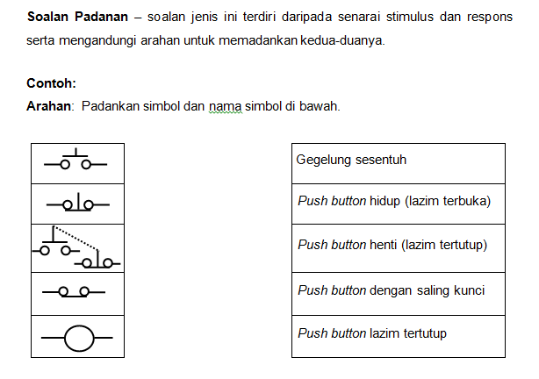
BENTUK SOALAN OBJEKTIF
Soalan Padanan – terdiri daripada senarai stimulus dan respons serta mengandungi arahan untuk memadankan kedua-duanya.

Slide 108
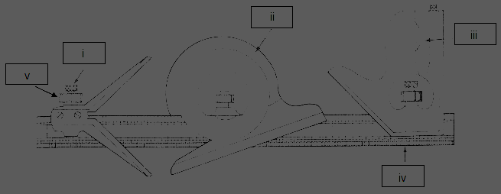
BENTUK SOALAN SUBJEKTIF
Soalan Label
Contoh:
Namakan bahagian yang berlabel dalam rajah di bawah.
(5 Markah)
Rajah : Sesiku Bergabung

Slide 109
BENTUK SOALAN SUBJEKTIF
Soalan Jawapan Pendek
Contoh:
Senaraikan lima (5) jenis kikir yang biasa digunakan dalam bengkel kejuruteraan.
………………………………………………………………….
………………………………………………………………….
………………………………………………………………….
………………………………………………………………….
………………………………………………………………….
(5 Markah)

Slide 110
BENTUK SOALAN SUBJEKTIF
Soalan Esei
Contoh:
Kualiti dan kepuasan pelanggan merupakan indikator penting dalam menentukan prestasi sesuatu produk bagi memenuhi permintaan pasaran.
Jelaskan secara terperinci empat (4) langkah dalam menilai kualiti dan kepuasan pelanggan.
(20 Markah)

Slide 111
BENTUK SOALAN SUBJEKTIF
Soalan Struktur
Contoh:
Sebagai seorang Pembantu Eksekutif Sistem Komputer, anda ditugaskan untuk menjaga dan mengawasi penggunaan bilik server di syarikat. Sekiranya berlaku kerosakan pada server, anda harus membaiki sistem di dalam server tersebut. Proses membaik pulih sistem terbahagi kepada dua (2) peringkat iaitu prosedur backup dan prosedur baik pulih.
Huraikan lima (5) prosedur back up yang akan anda lakukan.
(10 markah)
b) Mengapakah pemulihan system perlu dilakukan sekiranya berlaku kerosakan pada
system tersebut?
(4 markah)
c) Cadangkan dua (2) tindakan yang boleh dilakukan untuk pelan pemulihan sistem.
Berikan contoh untuk setiap cadangan tersebut.
(6 Markah)

Slide 112
DOKUMEN PENILAIAN PRESTASI

Slide 113
DOKUMEN PENILAIAN
2. Penilaian Prestasi
Digunakan sebagai alat utama untuk menilai keterampilan calon dalam melaksanakan kerja / tugasan yang diarahkan.
Soalan penilaian prestasi mestilah sahih, boleh percaya dan mencukupi serta dibangunkan berpandukan perkara berikut, iaitu:
- Keterampilan
- Tempoh penilaian
- Tugasan
- Senarai bahan
- Peralatan / Kelengkapan
- Kriteria Penilaian
- Skema Pemarkahan
- Pemarkahan

Slide 114
DOKUMEN PENILAIAN
2. Penilaian Prestasi
Skema Pemarkahan
Disediakan untuk penilai sebagai panduan dan borang pemberian markah kepada calon
Berdasarkan kepada empat (4) komponen mengikut pecahan peratus yang berikut:
  Perkara Kritikal (60%)
  Proses Kerja (25%)
  Hasil Kerja (10%)
  Sikap/Keselamatan/Persekitaran (5%)

Slide 115
KRITERIA PENILAIAN
Perkara Kritikal (60 %)
  Kriteria utama yang dinilai semasa calon melaksanakan kerja/tugas dan menentukan sama ada calon terampil atau belum terampil
  Bilangan kriteria boleh terdiri daripada 1 (satu) atau lebih bergantung kepada sesuatu tugasan
  Bergantung kepada jenis kerja/tugas:
    -Produk :kefungsian, mengikut ukuran/ bentuk rasa dan sebagainya
    -Perkhidmatan:kepuasan pelanggan, prestasi, penyelesaian masalah,
    keputusan dan sebagaianya
    -Proses Kerja :bagi bidang yang menjadikan prosedur sebagai perkara
    yang menentukan ketrampilan

Slide 116
KRITERIA PENILAIAN
Proses Kerja (25 %)
  Pematuhan langkah kerja utama bermula dari persediaan dan pelaksanaan sehingga menghasilkan produk, perkhidmatan atau keputusan.
  Bilangan perkara yang dinilai bergantung kepada proses kerja yang perlu dilakukan.
  Kriteria ini hendaklah dinyatakan dalam bentuk ayat yang lengkap dan boleh diukur.

Slide 117
KRITERIA PENILAIAN
Hasil Kerja (10 %)
  Hasil kerja adalah produk, perkhidmatan atau keputusan yang dapat dihasilkan mengikut spesifikasi yang ditetapkan.
  Kriteria ini hendaklah dinyatakan dalam bentuk ayat yang lengkap dan boleh diukur.

Slide 118
KRITERIA PENILAIAN
Sikap/Keselamatan/Persekitaran (5 %)
  Aktiviti pematuhan terhadap Standard Operating Procedure (SOP) bagi memastikan keselamatan diri, benda kerja dan mesin/ peralatan/ kelengkapan.
  Bilangan perkara yang dinilai bergantung kepada proses kerja yang perlu dilakukan.

Slide 119
DOKUMEN PENILAIAN
Pemarkahan
Nilai markah yang diberikan adalah:
Bagi kriteria perkara kritikal, hanya markah 0 atau 60% sahaja diberikan
  Tidak dilakukan / Salah
  Tugasan/Arahan tidak dapat disempurnakan dalam tempoh yang ditetapkan
0
1
  Tidak memuaskan
2
  Memuaskan
  Sangat memuaskan
  Tugasan/Arahan berjaya disempurnakan dalam tempoh yang ditetapkan
3

Slide 120
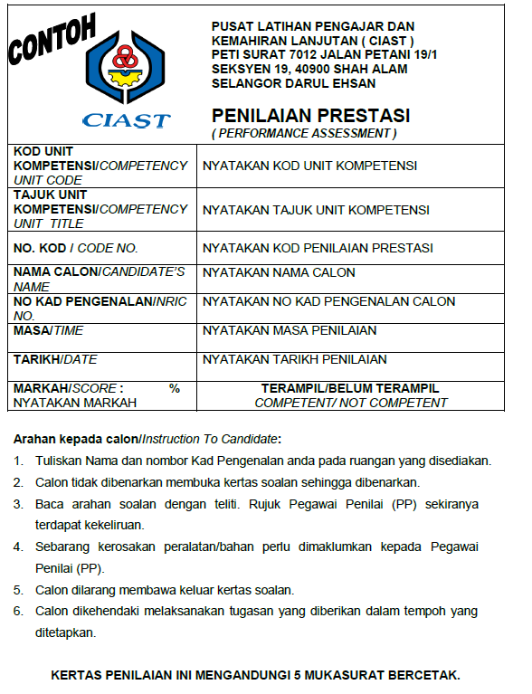


Slide 121



Slide 122



Slide 123


Slide 124
AKTA PEMBANGUNAN KEMAHIRAN KEBANGSAAN 2006
(AKTA 652)

Slide 125
Tujuan
  Menggalakkan, melalui latihan kemahiran, pembangunan dan perbaikan keupayaan seseorang, yang diperlukan untuk
  kerjaya; dan untuk mengadakan
  peruntukan bagi
  perkara lain yang berkaitan dengannya.
  29 Jun 2006
Tarikh Diwartakan
Tarikh Kuatkuasa
  1 September 2006

Slide 126
KEPENTINGAN AKTA 652
  Pemantauan dan kawalselia terhadap program bertauliah dalam aspek kualiti penyampaian latihan
  Kepentingan aspek penyelarasan dan pemantauan bagi memastikan kualiti keluaran pemegang Sijil
Sijil (Seksyen 34)
  Sijil Kemahiran Malaysia
  Diploma Kemahiran Malaysia
  Diploma Lanjutan Kemahiran Malaysia
  Penyata Pencapaian
Peningkatan Kualiti Latihan Kemahiran
Notes:
Sistem perantisan – PB JPK yang menjalankan program latihan dengan menggunakan modul PSMB
On job & off job*
NDT : non-destructive test – RM 300 per tahap, 5 tahun renew, 10 tahun verifikasi (persijilan semula – ujian amali)
Contoh : PT (penetration test) / MT (magnetic test) / RT (radiography test) dll – SIRIM / TATI / MINT (Malaysia Institute of Nucleur Technology) & ITC Skills Training Institute (Puchong)

Slide 127
Bahagian II
Majlis Pembangunan Kemahiran Kebangsaan (MPKK)
Bahagian III
Perlantikan Pegawai
  Ketua Pengarah Pembangunan Kemahiran dilantik oleh Yang Dipertuan Agung
    Peranan – bertanggungjawab pentauliahan program latihan kemahiran
    Pentadbiran dan pengawalan SPKM
  Menteri boleh melantik Pengarah, Tim Pengarah, Ketua Penolong Pengarah, Penolong Kanan Pengarah, Penolong Pengarah dan Pegawai lain
Keanggotaan
  Meluluskan Standard dan menasihati Menteri apa-apa berkaitan dengan latihan kemahiran
Pengerusi (dilantik Menteri)
Setiausaha (JPK)
9 wakil ( 3 ahli - UPE, JPA, K.Pendidikan M’sia)
5 ahli (mewakili latihan kemahiran -KSM, KPUK, KBS, KPAT & KKR)
10 ahli (6 wakil sektor swasta, 1 wakil penyedia latihan kemahiran swasta dan 1 wakil pertubuhan wanita serta 2 orang perseorangan yang didapati sesuai.
Fungsi Majlis

Slide 128
KUASA DI BAWAH AKTA 652
Bahagian IV
Penubuhan, kajian semula dan perubahan serta penggunaan SKPK/NOSS
Pentauliahan bagi sesuatu program latihan kemahiran, Kuasa mengenakan syarat, Penggantungan dan Pembatalan sijil pentauliahan.
Bahagian V
Bahagian VII
Penganugerahan Sijil dan Kehendak yang hendaklah dipenuhi sebelum Sijil boleh dianugerahkan
Bahagian VIII
Pemeriksaan Penyedia Latihan Kemahiran
Bahagian IX
Penguatkuasaan dan Penyiasatan
Bahagian X
Kesalahan dan Penalti

Slide 129
Ketua Pengarah dipertanggungjawabkan mewujudkan Standard Kemahiran Pekerjaan Kebangsaan (NOSS) dan kelulusan dibuat oleh Majlis.
Ketua Pengarah boleh membenarkan mana-mana orang, pertubuhan atau kumpulan lain orang untuk membangunkan standard bagi pihaknya. Semua Standard yang dibangunkan menjadi harta Kerajaan.
Ketua Pengarah boleh dari masa ke semasa mengkaji semula standard dan mengubah mana-mana standard yang kemudiannya dikemukakan kepada Majlis untuk kelulusan.
Bagi maksud menjalankan latihan kemahiran, semua program yang ditauliahkan hendaklah mematuhi Standard.
STANDARD KEMAHIRAN PEKERJAAN KEBANGSAAN
(SEKSYEN 20, 21 DAN 22)

Slide 130
Perenggan (a) Mempunyai Kurikulum latihan
bagi tujuan latihan dan penilaian
Perenggan (b) Mempunyai akses kepada premis, kemudahan latihan dan teknologi bagi maksud menyediakan latihan
Seksyen 23:
KRITERIA BAGI PENTAULIAHAN
Perenggan (c) Mempunyai pekerja atau pengajar yang berkelayakan dan berkemahiran serta berupaya menyediakan latihan dan penilaian
Perenggan (d) Memenuhi polisi dan tatacara jaminan kualiti yang ditetapkan oleh Ketua Pengarah Pembangunan Kemahiran
Hendaklah memenuhi kehendak Standard Kemahiran Pekerjaan Kebangsaan (NOSS)
130
Notes:
130

Slide 131
Selepas menilai dan menimbang sesuatu permohonan mengikut program latihan, KPPK boleh
Meluluskan permohonan dan mengeluarkan sijil pentauliahan atau surat kelulusan berdasarkan program yang dimohon kepada Penyedia Latihan Kemahiran bagi tempoh tiga (3) tahun
SEKSYEN 25 & 27: KUASA MELULUS ATAU MENOLAK PERMOHONAN PENTAULIAHAN
(b) menolak permohonan dengan menyatakan sebab-sebab penolakan
Permohonan pembaharuan dibuat sekurang-kurangnya 3 bulan tetapi tidak lebih daripada enam (6) bulan sebelum tarikh tamat pentauliahan

Slide 132

KELULUSAN PENTAULIAHAN
  Setelah Pusat Bertauliah (PB) ditauliahkan berdasarkan syarikat pemilik, PB akan menerima:
    Sijil Pentauliahan dan surat iringan;
    Syarat yang ditetapkan oelh KPPK; dan
    Peraturan Pentauliahan
  Subseksyen 26(2)
  Penyedia latihan kemahiran hendaklah mempamerkan salinan sijil pentauliahan (salinan asal) dipamerkan di tempat yang mudah dilihat di premis yang dinyatakan pada sijil pentauliahan.
  58 (a) sesuatu penyedia latihan kemahiran gagal untuk menyebabkan dipamerkan suatu salinan sijil pentauliahan mengikut subseksyen 26(2);
  - didenda tidak melebihi dua puluh ribu ringgit atau dipenjarakan selama tempoh tidak melebihi satu tahun atau kedua-duanya.

Slide 133
SUBSEKSYEN 26(3):PENAMATAN PENTAULIAHAN
PUSAT BERTAULIAH BOLEH MEMOHON PENAMATAN PROGRAM PENTAULIAHAN
MENGEMBALIKAN SALINAN SIJIL PENTAULIAHAN (SALINAN ASAL)
Langkah 1
Langkah 2
Langkah 3
Langkah 4
HENDAKLAH SELESAIKAN SEGALA URUSAN LATIHAN DAN PERSIJILAN PELATIH YANG TELAH DIDAFTAR DI BAWAH JPK
SEKIRANYA GAGAL MENGEMBALIKAN SALINAN SIJIL PENTAULIAHAN (SALINAN ASAL), PENALTI DI BAWAH PERENGGAN 58(b)

Slide 134
Ketua Pengarah boleh,pada masa itu atau selepas penganugerahan sijil pentauliahan, mengenakan apa-apa dan boleh mengubah, meminda atau membatalkan mana-mana syarat atau mengenakan syarat-syarat baru dari semasa ke semasa
SEKSYEN 28: KUASA UNTUK MENGENAKAN SYARAT
Contoh – Lampiran 1 yang dikepilkan bersama sijil pentauliahan
Atau disampaikan kepada pusat bertauliah melalui apa-apa kaedah pemakluman

Slide 135
SEKSYEN 29 : PENGGANTUNGAN ATAU PEMBATALAN SIJIL PENTAULIAHAN
(a) Penyedia latihan Kemahiran GAGAL mengekalkan Standard dan kualiti yang dikehendaki;
(b) Penyedia Latihan telah melanggar mana-mana syarat yang ditetapkan dan dilampirkan pada sijil pentauliahan; atau
(c) Atas mana-mana alasan lain yang munasabah
SS 29(1)KETUA PENGARAH BOLEH MENGGANTUNG ATAU MEMBATAL
SS29(2) Mengeluarkan notis niat menggantung atau membatal sjil pentauliahan
SS29(3) Menyiarkan melalui media bagi pemakluman kepada orang awam dengan penggantungan atau pembatalan sijil pentauliahan
TERHAD

Slide 136
SIJIL DAN PENGIKTIRAFAN
SEKSYEN 35:
KEHENDAK YANG HENDAK DIPENUHI SEBELUM SIJIL BOLEH DIANUGERAHKAN
Tiada seorang pun boleh dianugerahkan Sijil melainkan telah memenuhi kehendak yang ditetapkan oleh Sistem Persijilan Kemahiran Malaysia (SPKM)
SEKSYEN 34: PENGANUGERAHAN SIJIL
Perenggan
(a) Sijil Kemahiran Malaysia
(b) Diploma Kemahiran Malaysia
(c) Diploma Lanjutan Kemahiran Malaysia
(d) Penyata Pencapaian

Slide 137


KUASA PEMERIKSAAN DAN PENYIASATAN
Seksyen 37 – perlantikan Inspektor
Seksyen 40 –
perlantikan Pegawai Penguat kuasa
Seksyen 38 – Pemeriksaan dari semasa ke semasa
PEMERIKSAAN
PENYIASATAN
Seksyen 39 –
Kuasa untuk memeriksa
Memasuki premis pada bila masa
Memeriksa apa-apa dokumen fizikal atau perantara elektronik
Membuat salina atau mengambil cabutan dokumen
Seksyen 41 –
Kuasa Penguat kuasa
Menyiasat kesalahan
Menjalankan siasatan
Menguatkuasakan Akta 652

Slide 138
KUASA PENGUATKUASAAN DAN PENYIASATAN
Subseksyen 42 –
Kuasa membuat pemeriksaan
(1) Menghendaki mana-mana orang hadir untuk mengambil keterangan
(2) Penyataan yang dibuat boleh digunakan dalam mana-mana prosiding mahkamah
Seksyen 44 –
Penyitaan apa-apa dokumen fizikal atau perantara elektronik
Seksyen 45 –
Waran geledah daripada Majistret
PEMERIKSAAN
PENYIASATAN
Seksyen 47 –
Kuasa memasuki premis tanpa Waran atau notis
Perenggan 43 –
Pengemukaan Dokumen
Mengemukakan dokumen fizikal atau elektronik
Memeriksa, membuat salinan, cabutan, mengalih atau menahan
Seksyen 48 –
Menggeledah dan Menyita tanpa Waran
Seksyen 49 –
Kuasa untuk mengelak

Slide 139
Tafsiran Iklan Menurut AKTA 652
“iklan” ertinya apa-apa siaran, surat pekeliling, notis atau apa-apa komunikasi lisan atau bertulis, sama ada disiarkan melalui perantara elektronik atau apa-apa media lain, atau apa-apa pameran di atas apa-apa papan tanda atau binaan, struktur atau peralatan lain, atau apa-apa bentuk komunikasi elektronik kepada orang awam bagi maksud mempromosikan sesuatu penyedia latihan kemahiran atau program latihan.
Sebarang IKLAN hendaklah mendapat kelulusan Ketua Pengarah Pembangunan Kemahiran
Sumber: Akta 652, m/s 2

Slide 140
PERMOHONAN PENGIKLANAN
PB hendaklah membuat permohonan IKLAN kepada Ketua Pengarah
Permohonan hendaklah dibuat dalam tempoh 30 hari sebelum penyiaran iklan
Setiap permohonan hendaklah disertakan surat iringan dan salinan asal reka bentuk iklan
PB hendaklah mengemukakan permohonan baharu sekiranya terdapat apa-apa pindaan samada pada nama dan kod pusat bertauliah, nama dan kod program bertauliah atau premis.

Slide 141
BUTIRAN DAN LARANGAN DALAM PENGIKLANAN
Nama dan Kod PB
Lain-lain maklumat yang difikirkan perlu
Nama dan Kod Program Bertauliah
KANDUNGAN IKLAN HENDAKLAH
Logo Pusat Bertauliah
No Kelulusan Iklan
No telefon pusat Bertauliah
Alamat Premis dalam sijil pentauliahan

Slide 142
BUTIRAN DAN LARANGAN DALAM PENGIKLANAN
PB, Personel Pentauliahan DILARANG melakukan perkara berikut:
Menggunakan nama atau apa-apa yang menggambarkan identiti Jabatan
Mengiklanan program latihan yang tidak mendapat pentauliahan; atau
Menyiarkan iklan bagi program bertauliah yang telah tamat pentauliahan

Slide 143
BAHASA
Sesuatu iklan hendaklah mengandungi butiran berikut:
Iklan hendaklah menggunakan Bahasa Kebangsaan sebagai bahasa utama
Jika bahasa lain digunakan bersama dengan bahasa lain, saiz tulisan bahasa kebangsaan hendaklah lebih besar
Iklan diluar negara hendaklah dalam bahasa Inggeris. Sekiranya menggunakan bahasa tempatan hendaklah disertakan terjemahan dalam bahasa Inggeris

Slide 144
LARANGAN KE ATAS PENGIKLANAN
Subseksyen 53 (1)
Subseksyen 53 (2)
Tiada seorang pun boleh mengemukakan dirinya sebagai atau mempromosikan sesuatu penyedia latihan kemahiran sebagai suatu pusat bertauliah, sama ada melalui iklan, prospektus, risalah atau selainnya, melainkan penyedia latihan kemahiran telah mempunyai suatu program latihan kemahiran yang ditauliahkan di bawah Akta ini.
Tiada seorang pun boleh mempromosi suatu program latihan kemahiran sebagai suatu program yang ditauliahkan, sama ada melalui iklan, prospektus, risalah atau selainnya, melainkan program latihan kemahiran itu telah ditauliahkan di bawah Akta ini.

Slide 145
SEKSYEN 54: KAWALAN PENGIKLANAN
Ketua Pengarah melalui notis secara bertulis boleh mengarahkan –
Menghentikan penyiaran atau pameran
Mengubahsuai IKLAN
apa-apa pernyataan yang dibuat dalam mana-mana iklan berhubung dengan sesuatu penyedia latihan kemahiran adalah palsu, tidak benar, menyinggung perasaan atau mengelirukan
Menarik balik iklan daripada disiarkan
atau dipamerkan
Menyiarkan suatu pernyataan mengikut
cara sebagaimana dengan iklan yang
Dikeluarkan sebelumnya untuk menarik
Balik atau mengubahsuaikan iklan
KP BOLEH MENGUBAH, MENAMBAH,
MEMINDA ATAU MEMBATAL

Slide 146
KESALAHAN DAN PENALTI
S52 – Pengambilan pelatih tanpa sijil pentauliahan.
Denda tidak melebihi RM100 ribu atau penjara tidak melebih 2 tahun atau kedua-duanya
SEKSYEN (S) ATAU SUBSEKSYEN (SS)
  S54 – Kawalan Pengiklanan
  Denda tidak melebihi RM200 ribu atau penjara tidak melebih 3 tahun atau kedua-duanya
S53 – Larangan ke atas pengiklanan.
Denda tidak melebihi RM200 ribu atau penjara tidak melebih 3 tahun atau kedua-duanya

Slide 147
KESALAHAN DAN PENALTI
SS55(1) – Mengeluarkan atau menganugerahkan sijil palsu
  Denda tidak < RM20 ribu tetapi tidak > RM200 ribu atau penjara tidak < 1 tahun tetapi tidak
  > 3 tahun atau kedua-duanya
S58 – sijil pentauliahan
  Tidak mempamerkan sijil pentauliahan; dan
  Gagal menyerahkan sijil pentauliahan.
  Denda tidak melebihi RM20 ribu atau penjara tidak melebihi 1 tahun atau kedua-duanya
SEKSYEN (S) ATAU SUBSEKSYEN (SS)
SS55(2) – PLK yang tidak ditauliahkan menganugerahkan apa-apa persijilan yang didakwa mematuhi NOSS,
  Denda tidak melebihi RM200 ribu atau penjara tidak melebihi 5 tahun atau kedua-duanya
S57 – mengemukakan dokumen palsu bagi pentauliahan
  Denda tidak melebihi RM20 ribu atau penjara tidak melebihi 1 tahun atau kedua-duanya
S56 – Pelanggaran syarat
  Denda tidak melebihi RM20 ribu tetapi tidak > RM200 ribu atau penjara tidak melebihi 1 tahun atau kedua-duanya

Slide 148
KESALAHAN DAN PENALTI
Kesalahan dan penalti berhubungan pemeriksaan, penguatkuasaan dan penyiasatan
Seksyen 59, perenggan
Kegagalan mengemukakan apa-apa buku, buku minit, daftar, dokumen, penyata kewangan, bahan atau barang lain yang dikehendaki oleh Inspektor / pegawai penguat kuasa.
Menghalang Inspektor / pegawai penguat kuasa semasa menjalankan mana-mana kuasanya.
(Penalti tidak lebih RM20,000 atau penjara tidak melebihi 1 tahun atau kedua-duanya atau kompaun tidak melebihi RM10,000)
Seksyen 60 Penalti Am
Kesalahan di bawah Akta 652 atau peraturan yang tiada penalti secara nyata
(Penalti tidak lebih melebihi RM10,000)

Slide 149
KESALAHAN DAN PENALTI
Seksyen 61 Kesalahan yang berterusan
(Penalti harian tidak melebih RM1,000 bagi setiap hari kesalahan berterusan selepas sabitan)
Seksyen 64 Pengkompaunan kesalahan
- Ketua Pengarah boleh dengan keizinan bertulis Pendakwa Raya mengkompaunkan apa-apa kesalahan yang dilakukan oleh mana-mana orang di bawah seksyen 55, 58, 59 dan 60 atau mana-mana peraturan di bawah Akta ini.
- (Kompaun tidak melebih 50% daripada amaun denda maksimum sebagaimana yang dinyatakan dalam tawaran)

Slide 150
PERUNTUKAN-PERUNTUKAN UTAMA
Seksyen 72 – Kuasa untuk membuat peraturan-peraturan
- Pelanggaran mana-mana peruntukan dalam peraturan-peraturan adalah suatu kesalahan
(Penalti tidak melebih RM10,000 atau penjara tidak melebihi 1 tahun atau kedua-duanya)

Slide 151



Slide 152
SISTEM PERSIJILAN KEMAHIRAN MALAYSIA (SPKM)

Slide 153
KONSEP PENTAULIAHAN
Prosedur di mana JPK menilai dan meluluskan sesuatu program latihan kemahiran di bawah Sistem Persijilan Kemahiran Malaysia
BAGI MENJALANKAN PROGRAM YANG DITAULIAHKAN, DI MANA SKM DIANUGERAHKAN OLEH JPK
PUSAT BERTAULIAH
(Nama / Kod Pusat/ Alamat Premis)
TEMPOH PENTAULIAHAN
BIDANG / TAHAP KEMAHIRAN

Slide 154
KRITERIA PENTAULIAHAN
Seksyen 23
Akta 652
Memenuhi
Panduan Pelaksanaan Dan Syarat Pentauliahan Pusat Bertauliah
Di Bawah Sistem Persijilan Kemahiran Malaysia
Berasaskan
Standard Kemahiran Pekerjaan Kebangsaan
yang sedang berkuatkuasa
Penyedia Latihan Kemahiran (PLK) yang ingin ditauliahkan sebagai Pusat Bertauliah (PB) hendaklah mematuhi:

Slide 155
PANDUAN PELAKSANAAN DAN SYARAT PENTAULIAHAN PUSAT BERTAULIAH
Pemilikan Penyedia Latihan Kemahiran atau Pusat Bertauliah
Pemilikan Penyedia Latihan Kemahiran atau Pusat Bertauliah
PLK yang ingin memohon pentauliahan program juga hendaklah merujuk kepada panduan pelaksanaan dan syarat yang ditetapkan
Premis Latihan
Nama Pusat Bertauliah
Kurikulum Latihan
Kemudahan Fizikal
Personel Pentauliahan

Slide 156
Pemilikan Penyedia Latihan Kemahiran atau Pusat Bertauliah
PLK atau PB telah ditubuhkan dan didaftarkan secara sah
Pemohon hendaklah mendaftarkan operasi perniagaannya dengan mana-mana pihak berkuasa yang berkaitan di Malaysia. Pihak berkuasa tersebut adalah seperti dinyatakan di bawah: | Aktiviti atau operasi firma/ syarikat/ koperasi/ persatuan dan seumpamanya hendaklah melibatkan aktiviti latihan serta dinyatakan di dalam: | Telah didaftarkan sebagai institusi latihan oleh mana-mana agensi kerajaan mengikut apa-apa peruntukan perundangan yang berkaitan
Suruhanjaya Syarikat Malaysia (Pendaftaran Syarikat /Pendaftaran Perniagaan/ Perkongsian Liabiliti Terhad). Suruhanjaya Koperasi Malaysia Pendaftaran Perniagaan (Cap 64), Ekstrak Perniagaan & Lesen Perdagangan – Borang I (negeri Sarawak) Lesen Perniagaan - Borang B (negeri Sabah) Pendaftaran Pertubuhan (Persatuan) | Daftar Syarikat (Memorandum & Articles of Association), Daftar Perniagaan (Borang D/E), Undang-Undang Kecil Koperasi/Persatuan, Borang I (negeri Sarawak), atau Borang B (negeri Sabah)

Slide 157
Kelayakan Kewangan
Pemohon hendaklah memiliki dan mengekalkan punca kewangan yang mencukupi sepanjang tempoh pendaftaran Had minima kewangan (Modal berbayar / modal terkumpul) yang perlu dimiliki oleh pemohon adalah RM 50,000.00
Syarikat Sendirian Berhad/Berhad Keupayaan kewangan pemohon akan dinilai dari jumlah Modal Berbayar syarikat tersebut | Koperasi / Persatuan Keupayaan kewangan akan dinilai berdasarkan baki tertinggi dalam bulan terkini dari penyata bank akaun semasa syarikat; atau mengemukakan laporan penyata kewangan terkini yang telah di audit

Slide 158
Premis Latihan
PLK atau PB hendaklah memenuhi perkara berikut:
1 | 2 | 3 | 4 | 5
Memiliki premis atau menyewa mana-mana premis dengan baki tempoh sewaan tidak kurang daripada satu (1) tahun | Telah mendapat kelulusan pihak berkuasa tempatan | Bagi kelulusan Bomba atau lain-lain agensi penguatkuasa berkaitan adalah merujuk kepada bidang kemahiran tertentu yang akan dilaksanakan; (contoh: mendapat kelulusan agensi kerajaan bagi bidang berkaitan Jabatan Kesihatan, Jabatan Keselamatan dan Kesihatan Pekerjaan dan sebagainya) | Memastikan premis latihan terletak di persekitaran yang kondusif dan selamat untuk menjalankan latihan; dan | Penggunaan premis latihan tambahan dalam lingkungan 25 kilometer boleh dipertimbangkan dan hendaklah mendapat kelulusan JPK

Slide 159
Nama Pusat Bertauliah
TIDAK MENYAMAI DENGAN NAMA PB LAIN
TIDAK BERKAIT dengan nama JPK atau BAHAGIAN di bawah JPK atau apa-apa yang berkaitan dengan JPK; dan
NAMA PUSAT BERTAULIAH hendaklah mencerminkan sebuah institusi latihan kemahiran dan menepati perkara-perkara berikut:
TIDAK MENCERMINKAN ENTITI PERNIAGAAN atau SYARIKAT. contohnya ABC SDN BHD, XYZ BERHAD dan sebagainya

Slide 160
Kurikulum Latihan
PLK atau PB hendaklah menyediakan kurikulum latihan mengikut program NOSS yang dimohon merangkumi perkara berikut:
1 | 2 | 3 | 4 | 5 | 6 | 7
Laluan latihan (Training pathway); | Bahan pembelajaran bertulis (Written Instruction Material) beserta Jadual Pembahagian WIM (JPW); | Dokumen penilaian teori dan amali; | Pakej Pembelajaran Kebolehan Teras (NCS - Core Abilities) termasuk Matriks Core Abilities (Abilities vs CU/Modul program NOSS); | Silibus subjek tambahan bagi program DKM, DLKM dan tahap yang lebih tinggi; | Pelan pelaksanan latihan yang merangkumi penilaian berterusan dan penilaian akhir (Gantt Chart); dan | Jadual latihan mingguan sepanjang tempoh pelaksanaan program latihan.

Slide 161
Pelaksanaan Tempoh Latihan
Tempoh Latihan adalah tertakluk kepada perkara berikut:
Bagi mana-mana tempoh pembelajaran dalam NOSS format baharu yang berada dalam julat minimum dan maksimum, latihan perlu mengikut tempoh yang dinyatakan dalam NOSS;
Bagi tempoh pembelajaran dalam NOSS format baharu yang lebih rendah daripada ketetapan tempoh latihan minimum, hendaklah mengikut tempoh latihan minimum; atau
Bagi tempoh pembelajaran dalam NOSS format baharu yang lebih tinggi daripada ketetapan tempoh latihan maksimum, hendaklah mengikut tempoh latihan maksimum.
NOTA :
Tempoh latihan bagi setiap pelatih:
Tidak melebihi 8 jam sehari (tidak termasuk waktu rehat) – bagi mod latihan secara sepenuh masa
Tidak melebihi 20 jam seminggu (tidak termasuk waktu rehat) – bagi mod latihan secara separuh masa

Slide 162
Tempoh Latihan Minimum Bagi NOSS Sedia Ada
TAHAP | TEMPOH LATIHAN MINIMUM
SKM 1 | 600 jam
SKM 2 | 600 jam
SKM 3 | 1200 jam
SKM 1, SKM 2 & SKM 3 | 2400 jam bagi bidang yang SKPK bermula dari SKM 1
SKM 2 & SKM 3 | 1800 jam bagi bidang yang SKPK TIDAK bermula dari SKM 1
SKM 3 & DKM | 2400 jam + 3 Bulan Latihan Industri (LI)
SKM 2, SKM 3 & DKM | 3000 jam + 3 Bulan Latihan Industri (LI)
SKM 1, SKM 2 & SKM 3 & DKM | 3600 jam + 3 Bulan Latihan Industri (LI)
SKM 1, SKM 2 & SKM 3, DKM & DLKM | 5400 jam + 3 Bulan LI(DKM) + 3 Bulan LI (DLKM)
DKM Sahaja | 1200 Jam + 3 Bulan LI bagi pelatih yang mempunyai SKM 3
 | 3600 Jam + 3 Bulan LI bagi bidang yang SKPK bermula dengan DKM
DLKM Sahaja | 1800 Jam + 3 Bulan LI bagi pelatih yang mempunyai DKM

Slide 163
Julat Tempoh Latihan bagi NOSS Format Baharu
TAHAP | TEMPOH LATIHAN (JAM)
L1 sahaja | 400 ~ 600
L2 sahaja | 400~ 600
L3 sahaja | 800 ~ 1200
L2 (bagi NOSS yang bermula dengan Tahap 2) | 800 ~ 1200
L3 (bagi NOSS yang bermula dengan Tahap 3) | 1600 ~ 2400
DKM sahaja | 800 ~ 1200 (merangkumi Projek Akhir) + 3 bulan Latihan Industri
DKM (bagi NOSS yang bermula dengan Tahap 4) | 2400 ~ 3600 (merangkumi Projek Akhir) + 3 bulan Latihan Industri
DLKM sahaja | 1200 ~ 1800 (merangkumi Projek Akhir) + 3 bulan Latihan Industri
DLKM (bagi NOSS yang bermula dengan Tahap 5) | 3600 ~ 5400 (merangkumi Projek Akhir) + 6 bulan Latihan Industri

Slide 164
Kemudahan Fizikal
PLK atau PB hendaklah menyediakan kemudahan fizikal mengikut keperluan program yang dimohon merangkumi kemudahan insfrastruktur, kemudahan kelengkapan, peralatan dan bahan latihan.
INFRASTRUKTUR
PLK atau PB hendaklah menyediakan kemudahan infrastruktur yang bersesuaian dan mencukupi bagi mewujudkan suasana latihan yang kondusif, antaranya:
BILIK KULIAH
BENGKEL LATIHAN
PUSAT SUMBER LENGKAP DENGAN KEMUDAHAN INFORMATION AND COMMUNICATION TECHNOLOGY (ICT)

Slide 165
KELENGKAPAN, PERALATAN DAN BAHAN LATIHAN
PLK atau PB hendaklah menyediakan kelengkapan, peralatan dan bahan latihan mengikut kehendak NOSS bagi program berkenaan di premis latihan yang hendak ditauliahkan seperti berikut:
Menyediakan dan memastikan KUANTITI KELENGKAPAN, PERALATAN DAN BAHAN MENCUKUPI mengikut bilangan pelatih
Memastikan PERALATAN BERFUNGSI dengan baik dan selamat untuk digunakan
Memastikan PERALATAN MEMENUHI KEPERLUAN PERLESENAN (jika berkaitan)
PLK/PB yang ingin MENJALANKAN LATIHAN DI PREMIS agensi/syarikat LAIN adalah dihadkan kepada 30% KELENGKAPAN DAN PERALATAN UTAMA sahaja bergantung kepada kelulusan KPPK. PLK/PB hendaklah mengemukakan:
a) | JUSTIFIKASI keperluan
b) | MoU yang ditandatangani bersama dengan organisasi yang berkenaan dengan menyatakan:
 | i) | Kandungan latihan yang terlibat secara terperinci dan kaedah penilaian yang akan dilaksanakan
 | ii) | Maklumat pelaksanaan latihan dan penilaian merangkumi jadual dan tempoh latihan bagi modul atau CU yang terlibat di premis berkenaan; dan
 | iii) | Dokumen berkaitan mekanisma jaminan kualiti dan personel pentauliahan bagi melaksanakan latihan dan penilaian
Memastikan PERALATAN, KELENGKAPAN DAN BAHAN latihan MEMATUHI MANA-MANA UNDANG-UNDANG yang berkaitan.

Slide 166
Personel Pentauliahan
Mana-mana PLK yang memohon pentauliahan hendaklah MELANTIK PERSONEL PENTAULIAHAN yang terdiri daripada:
1. Pengurus Pusat Bertauliah (PPB)
2. Pegawai Pengesah Dalaman (PPD) - dilantik mengikut seksyen/bahagian (rujuk daftar NOSS terkini)
3. Pegawai Penilai (PP) - dilantik bagi setiap program
PLK yang telah ditauliahkan hendaklah memastikan personel pentauliahan mengemukakan permohonan Perakuan Pengiktirafan Kelayakan Sebagai Personel Pentauliahan (PPKSPP)

Slide 167



Syarat Kelayakan
Personel PB
Warganegara @ penduduk tetap;
Lulus Induksi PP-PPD-PPB;
Diperakukan di satu PB pada satu-satu masa
PPB
PPD
PP
Berumur sekurang-kurangnya 18 tahun; dan
Merupakan Ketua PLK/PB @ pegawai diberi tanggungjawab mengurus pelaksanaan SPKM.
Berumur 18 - 65 tahun; dan
Memiliki kelayakan
  SKM dalam Sub-Sektor berkaitan (Rujuk Kelayakan PPD); atau
  kemahiran lain & 3 tahun pengalaman kerja berkaitan. (Rujuk Jadual 1)
Berumur 18 - 65 tahun;
Memiliki SKM progam (VTO) @ sijil teknik mengajar (Rujuk Jadual 3); dan
Memiliki kelayakan
  SKM dalam Program berkaitan (Rujuk Kelayakan PP); atau
  Kemahiran lain & 3 tahun pengalaman kerja berkaitan. Rujuk Jadual 1
Bagi program melibatkan penguatkuasaan perlu mematuhi syarat tambahan. Rujuk Jadual 2

Slide 168
Peranan dan tanggungjawab PPB
Mengurus, memantau dan mengawalselia pelaksanaan latihan kemahiran melalui SPKM;
Menjadi pegawai perhubungan di antara JPK dan PB;
Bertanggungjawab dalam mematuhi apa-apa syarat, peraturan dan arahan JPK berkaitan SPKM;
Memastikan segala program yang ditawarkan menepati keperluan NOSS terkini;
Melantik personel pentauliahan bagi satu jawatan pada satu- satu masa;
Memastikan premis terletak di persekitaran yang kondusif dan selamat untuk menjalankan latihan;
Memastikan premis, peralatan, kelengkapan dan bahan latihan mematuhi kehendak badan perlesenan atau agensi penguatkuasa jika berkaitan;
Melantik PP dan PPD yang berkelayakan
Memastikan nisbah PP kepada pelatih hendaklah bersesuaian dengan program yang ditawarkan iaitu 1:25 bagi setiap kumpulan pengambilan pelatih (batch);

Slide 169
Peranan dan tanggungjawab PPB
SAMBUNGAN…
Memastikan rekod personel pentauliahan sentiasa dikemaskini. Sekiranya terdapat perubahan personel pentauliahan di PB, PPB hendaklah mengemukakan maklumat perubahan personel tersebut kepada JPK dengan kadar segera;
Mengambil tindakan susulan terhadap komen Pegawai Pengesah Luaran (PPL) atau personel yang dilantik oleh JPK dan melaksanakan penambahbaikan berterusan;
Melantik sekurang-kurangnya seorang wakil industri bagi setiap program modular dalam bidang berkaitan sebagai pengerusi dalam keanggotaan Technical Advisory Commitee (TAC);
Menyatakan struktur yuran latihan yang jelas kepada pelatih;
Mematuhi arahan KPPK untuk memperbaiki sebarang kekurangan atau ketidaksesuaian dalam hal-hal berkaitan kemudahan, peralatan, kaedah latihan dan penilaian; dan
Mempamerkan sijil pentauliahan atau surat kelulusan dan carta organisasi pentauliahan TERKINI di papan kenyataan atau di tempat yang mudah dilihat oleh orang awam.

Slide 170
Pegawai Pengesah Dalaman (PPD)
Mengurus, memantau dan mengawal selia pelaksanaan latihan kemahiran di dalam kelompok subsektor atau program modular kemahirannya;
Merangka prosedur dan dokumen pelaksanaan latihan kemahiran di PB;
Mengawal dan memantau sistem jaminan mutu latihan dan penilaian dalaman mengikut syarat dan panduan yang berkuatkuasa; dan
Memastikan penilaian dijalankan mengikut kehendak NOSS dan apa-apa peraturan yang ditetapkan oleh JPK.

Slide 171
Peranan dan tanggungjawab PP
Merangka prosedur latihan dan penilaian latihan bersama PPD;
Menjelaskan kepada calon tentang objektif, keperluan latihan dan penilaian keterampilan berdasarkan NOSS terkini;
Melaksanakan proses latihan dan penilaian dengan kebolehpercayaan, telus dan sahih;
Membimbing pelatih dalam penyediaan rekod bukti keterampilan;
Memantau perkembangan prestasi dan membimbing pelatih pada setiap keterampilan; dan
Melaksana keperluan pendaftaran dan persijilan melalui sistem yang ditetapkan.

Slide 172
Had penugasan maksimum bagi setiap Personel Pentauliahan yang dilantik mengikut kumpulan pengambilan pelatih (batch).
Personel Pentauliahan | PROGRAM PENUH |  | PROGRAM MODULAR
 | Sepenuh Masa (kumpulan) | Separuh Masa (kumpulan) | Sepenuh Masa (kumpulan) | Separuh Masa (kumpulan)
PEGAWAI PENILAI | 1 | 1 | X | X
 | X | X | 1 | 1
 | 1 | X | X | 1
 | X | 1 | X | 1
 | X | X | X | 2
 | X | 2 | X | X
PEGAWAI PENGESAH DALAMAN | Boleh dilantik bagi program penuh dan program modular

Slide 173
PROSEDUR PERMOHONAN

Slide 174
Dokumen Permohonan Pentauliahan Program Latihan
BAHAGIAN A
BAHAGIAN B
BAHAGIAN C
BAHAGIAN D
Maklumat Penyedia Latihan Kemahiran/ Pusat Bertauliah
Maklumat Program Pentauliahan
Standard Pentauliahan Program Kemahiran
Perakuan Pemohon

Slide 175

PROSES PERMOHONAN PENTAULIAHAN PROGRAM
Rujuk Daftar NOSS
Dapatkan NOSS Dari JPK
Panduan Pelaksanaan Dan Syarat Pentauliahan Pusat Bertauliah Di Bawah Sistem Persijilan Kemahiran Malaysia Berasaskan Standard Kemahiran Pekerjaan Kebangsaan 2012
Tentukan:-
- Peralatan /Perkakasan
- Keperluan Fizikal
- Kurikulum Latihan
- Jadual Latihan Mingguan
- Personel Pentauliahan
- Kaedah Penilaian
- Kemukakan borang
JPK/T/KAPPK/01
Lawatan Penilaian Dilakukan Oleh Panel :
Pegawai JPK & Pakar Industri /Pengajar
Surat Kelulusan & Sijil Pentauliahan
(Permohonan Diluluskan)

Slide 176
Kategori Program Bertauliah
PROGRAM PENUH |  | PROGRAM SKK/NCS | PROGRAM MODULAR
Program jangka panjang mengikut tahap atau program tahap tunggal yang direkabentuk pelaksanaannya memberikan hasil pembelajaran satu NOSS lengkap yang boleh membawa kepada penganugerahan SKM, DKM atau DLKM |  | Program jangka pendek mengikut SKK/NCS yang boleh membawa kepada penganugerahan Penyata Pencapaian (PC) | Program jangka pendek yang direkabentuk terdiri daripada satu (1) atau gabungan beberapa CU yang boleh membawa kepada penganugerahan Penyata Pencapaian (PC)
PROGRAM PERSIJILAN MENGIKUT TAHAP | PROGRAM PERSIJILAN TAHAP TUNGGAL
Satu program NOSS pada satu tahap dan bidang merujuk kepada Daftar NOSS terkini | Kombinasi dua (2) atau lebih program latihan kemahiran merujuk kepada Daftar NOSS terkini yang membawa kepada tahap Persijilan yang tertinggi dalam laluan kerjaya tersebut

Slide 177
Jenis Permohonan Pentauliahan Program Kemahiran
PUSAT BERTAULIAH BAHARU
PEMBAHARUAN PENTAULIAHAN
PENTAULIAHAN PROGRAM LATIHAN TAMBAHAN
PINDAAN MAKLUMAT PENTAULIAHAN
PENAMATAN PENTAULIAHAN (PROGRAM & PB)
PERUBAHAN PROGRAM BERTAULIAH
Setiap permohonan hendaklah memenuhi kriteria pentauliahan & syarat yang ditetapkan

Slide 178
PERMOHONAN PENTAULIAHAN MENGIKUT TAHAP
PUSAT BERTAULIAH BAHARU
PEMBAHARUAN PENTAULIAHAN PROGRAM
PENTAULIAHAN PROGRAM LATIHAN TAMBAHAN
Surat iringan dan borang permohonan
Surat iringan dan borang permohonan
Surat iringan dan borang permohonan
Kemukakan sekurang -kurangnya 3 bulan tetapi tidak melebihi 6 bulan (Subseksyen 27(1)
Bayaran fi yang ditetapkan
Bayaran fi yang ditetapkan
Bayaran fi yang ditetapkan
Dokumen dan maklumat tambahan - Senarai Semak Permohonan Pentauliahan Program Latihan Tambahan
Dokumen dan maklumat tambahan - Senarai Semak Permohonan PB Baharu
Dokumen dan maklumat tambahan - Senarai Semak Permohonan Pembaharuan Pentauliahan

Slide 179
Perubahan Program Bertauliah
PB boleh menjalankan program latihan menggunakan NOSS yang telah dikaji semula / dijumudkan sehingga pentauliahan program berkenaan tamat tempoh atau sehingga pelatih sedia ada tamat latihan
PB yang ingin membuat permohonan perubahan program bertauliah (NOSS lama kepada NOSS Baharu) boleh mengemukakan permohonan menggunakan kod NOSS yang baharu pada bila-bila masa
PB hendaklah mengemukakan permohonan pentauliahan kepada KPPK dengan mengemukakan perkara berikut: Surat iringan dan borang permohonan yang telah lengkap diisi; Bayaran fi yang ditetapkan mengikut Peraturan-Peraturan Pembangunan Kemahiran Kebangsaan (Fi dan Caj) yang sedang berkuatkuasa; dan Apa-apa dokumen dan maklumat tambahan yang ditentukan oleh KPPK seperti di Senarai Semak Permohonan Perubahan Program Bertauliah

Slide 180
Pindaan Maklumat Pentauliahan
PINDAAN MAKLUMAT
NAMA PB
NAMA SYARIKAT PEMILIK
PINDAH PREMIS
PREMIS TAMBAHAN
TAMBAH KAPASITI
PERSONEL PENTAULIAHAN

Slide 181
Pemohonan Pindaan Maklumat Pentauliahan
PINDAAN NAMA PUSAT BERTAULIAH | PINDAAN NAMA SYARIKAT PEMILIK
Surat iringan dan cetakan borang permohonan Justifikasi pindaan nama PB Surat persetujuan/undertaking letter menerima tanggungjawab terhadap pelatih sedia ada Surat persetujuan ahli Lembaga Pengarah Salinan surat lantikan dan penerimaan lantikan personel pentauliahan atas nama PB baru Dokumen dan maklumat tambahan -Senarai Semak Pindaan Nama Pusat bertauliah | Surat iringan dan cetakan borang permohon Salinan : Sijil pendaftaran syarikat beserta Borang 24, Borang 49 dan Memorandum & Article Of Association bagi nama baharu syarikat yang telah disahkan; Dokumen pendaftaran pertubuhan bagi nama baharu pertubuhan; atau Dokumen pendaftaran dengan agensi lain yang berkaitan Surat persetujuan ahli Lembaga Pengarah dokumen dan maklumat tambahan -Senarai Semak Permohonan Pindaan Nama Syarikat Pemilik
Sekiranya berlaku pertukaran pemilikan PB secara keseluruhannya, PB hendaklah mengemukakan permohonan pentauliahan baharu.

Slide 182
Pemohonan Pindaan Maklumat Pentauliahan
PINDAAN PREMIS PUSAT BERTAULIAH (melibatkan negeri yang sama sahaja) | PINDAAN PERSONAL PENTAULIAHAN
Surat iringan dan borang permohonan yang lengkap diisi Salinan surat atau sijil kelulusan Jabatan Bomba / Jabatan Kesihatan / Majlis Tempatan Salinan maklumat pemilikan premis atau perjanjian penyewaan premis Dokumen dan maklumat tambahan - Senarai Semak Permohonan Pindaan Premis Program Bertauliah JPK boleh mengadakan pemeriksaan ke premis untuk memastikan kesahihan permohonan. Bertanggungjawab terhadap segala urusan latihan dan persijilan pelatih sedia ada; Melengkapkan segala peralatan latihan di premis baru; dan Memastikan tiada pengambilan pelatih baru dibuat sehingga permohonan diluluskan | Surat iringan dan maklumat personel pentauliahan yang lengkap Carta organisasi pentauliahan (PP, PPD dan PPB) Salinan surat perakuan pengiktirafan kelayakan sebagai personel pentauliahan; atau Salinan surat lantikan dan penerimaan lantikan personel pentauliahan; Salinan sijil kursus induksi pentauliahan bagi setiap personel pentauliahan; Salinan SKM/DKM/DLKM bagi bidang kemahiran atau diploma/ijazah akademik bagi setiap PP & PPD; dan Sijil I-031-3 bagi PP atau lain-lain sijil mengajar yang diiktiraf oleh JPK

Slide 183
Pemohonan Pindaan Maklumat Pentauliahan
PREMIS TAMBAHAN | TAMBAH KAPASITI PELATIH
Surat iringan dan borang permohonan yang lengkap diisi Salinan surat atau sijil kelulusan Majlis Tempatan / Jabatan Bomba / Jabatan Kesihatan Salinan maklumat pemilikan premis atau perjanjian penyewaan premis Dokumen dan maklumat tambahan - Senarai Semak Permohonan Premis Tambahan | Surat iringan dan borang permohonan yang lengkap diisi Maklumat program Maklumat personel pentauliahan yang lengkap dan carta organisasi personel pentauliahan. Maklumat peralatan dan kemudahan latihan. Dokumen dan maklumat tambahan - Senarai Semak Permohonan Tambah Kapasiti

Slide 184
Tafsiran Kapasiti Pelatih
KAPASITI PELATIH ertinya bilangan pelatih yang telah diluluskan oleh KPPK berdasarkan kepada dua (2) kriteria utama iaitu KEUPAYAAN PB menyediakan bilangan Personel Pentauliahan (PPB, PPD dan PP) dan kemudahan Fizikal & Mesin/Peralatan yang mencukupi.
Kapasiti yang diluluskan adalah merujuk kepada kapasiti pelatih yang dibenarkan untuk sesuatu program yang ditauliahkan bagi pelaksanaan latihan.
Kapasiti bagi sesuatu tahap/program tidak boleh dikongsikan dengan program lain.
PB boleh menyediakan justifikasi yang kukuh (cth: penjadualan, penambahan kemudahan fizikal, penambahan personnel, kerjasama dengan pihak lain) untuk pertimbangan kelulusan bagi memenuhi keperluan peralatan bagi program-program tertentu yang memerlukan high capital investment (program O & G dan lain-lain).

Slide 185
Peraturan-Peraturan Fi dan Caj 2016 bagi Program Persijilan Mengikut Tahap
BIL. | JENIS PERMOHONAN | Fi (RM)
1 | Permohonan Pusat Bertauliah Baharu | 1500.00/program @ maksimum 3 program
2 | Pembaharuan Pentauliahan Program | 200 / program
3 | Pertambahan Program Baharu | 200 / program
4 | Pindaan Maklumat (pindah permis, tambah permis & tambah pelatih) | 200 / program
5 | Rayuan Setiap Perkara 1, 2, 3 & 4 | 200 / program

Slide 186
LAWATAN PANEL PENILAI PENTAULIAHAN PROGRAM KEMAHIRAN (PPPPK)
SEBELUM LAWATAN | SEMASA LAWATAN | SELEPAS LAWATAN
PB hendaklah memastikan maklumat lengkap bagi setiap program yang dimohon disediakan seperti berikut: Carta aliran latihan dan NOSS matriks Kurikulum latihan yang lengkap Maklumat latihan, termasuk tempoh latihan, jadual latihan mingguan, topik pembelajaran, kaedah penyampaian, alat bantuan mengajar Maklumat pengambilan pelatih - Syarat kelayakan dan kekerapan pengambilan Maklumat kapasiti maksimum pelatih Dokumen-dokumen penilaian yang lengkap Maklumat kursus-kursus lain yg ditawarkan | PPPPK akan: Membuat mesyuarat pembukaan Mengesahkan semua maklumat yg terdapat dalam dokumen-dokumen asal Menilai dan mengesahkan peralatan / kelengkapan bengkel Menilai dan mengesahkan jaminan mutu wujud di PB (PPB/PPD/PP) Mencadangkan tindakan susulan yg perlu diambil kepada pemohon (jika ada) Semua personel pentauliahan PB diWAJIBkan hadir semasa lawatan PPPPK | PPPPK akan menghantar laporan beserta syor pentauliahan program yang dinilai melibatkan perkara perkara berikut: Kapasiti pelatih Peraku / Tidak Peraku Tindakan susulan penambahbaikan Dan sebagainya. PB perlu membuat tindakan susulan penambahbaikan (sekiranya perlu atau terdapat cadangan oleh PPPPK)

Slide 187
PELAKSANAAN PROGRAM LATIHAN KEMAHIRAN
SECARA PERSIJILAN TAHAP TUNGGAL
(SINGLE TIER)
Kaedah pentauliahan yang melibatkan KOMBINASI DUA (2) ATAU LEBIH program latihan kemahiran sehingga tahap persijilan yang tertinggi dalam laluan kerjaya tersebut
Boleh dimohon oleh PB atau Penyedia Latihan Kemahiran (PLK)
PB hendaklah mematuhi tempoh latihan yang ditetapkan

Slide 188
KUMPULAN PROGRAM BERTAULIAH BAGI PERSIJILAN TAHAP TUNGGAL (SINGLE TIER)
KUMPULAN PROGRAM BERTAULIAH (BAND) | TAHAP | TAHAP PERSIJILAN TERTINGGI
A1 | 1, 2 & 3 | SKM TAHAP 3
A2 | 2 & 3 NOSS yang bermula dengan Tahap 2
B1 | 1, 2, 3 & 4 | DKM
B2 | 2, 3 & 4 NOSS yang bermula dengan Tahap 2
B3 (a) | 3 & 4 NOSS yang mempunyai Tahap 1 / 2
B3 (b) | 3 & 4 NOSS yang bermula Tahap 3
C1 (a) | 3, 4 & 5 NOSS yang mempunyai Tahap 1/2 | DLKM
C1 (b) | 3, 4 & 5 NOSS yang bermula dengan Tahap 3
C2 (a) | 4 & 5 NOSS yang bermula dengan Tahap 1/2/3
C2 (b) | 4 & 5 NOSS yang mempunyai Tahap 4

Slide 189
Peraturan-Peraturan Fi dan Caj 2016 bagi Program Persijilan Tahap Tunggal
BIL. | JENIS PERMOHONAN | Fi (RM)
1 | Permohonan Pusat Bertauliah Baharu | 1500.00 / kumpulan program pertama & 200 / setiap kumpulan tambahan seterusnya
2 | Pembaharuan Pentauliahan Program | 200 / setiap kumpulan program
3 | Pertambahan Program Baharu | 200 / setiap kumpulan program
4 | Pindaan Maklumat (pindah permis, tambah permis & tambah pelatih) | 200 / setiap kumpulan program
5 | Rayuan Setiap Perkara 1, 2, 3 & 4 | 200 / setiap kumpulan program

Slide 190
Syarat Permohonan Pentauliahan Program Persijilan Tahap Tunggal
Pemilikan Penyedia Latihan Kemahiran atau Pusat Bertauliah
Premis Latihan
Nama Pusat Bertauliah
Kurikulum Latihan
Kemudahan Fizikal
PERSONEL PENTAULIAHAN
Syarat-syarat pentauliahan Program Persijilan Tahap Tunggal (Single Tier) adalah sama seperti Pentauliahan Mengikut Tahap, HANYA BERBEZA BAGI SYARAT PERSONEL PENTAULIAHAN – PEGAWAI PENILAI

Slide 191
Pentauliahan Program Persijilan Tahap Tunggal
SYARAT PEGAWAI PENILAI | PROSEDUR PERMOHONAN
Hendaklah mempunyai sekurang-kurangnya seorang PP bagi setiap jenis kumpulan program bertauliah pelaksanaan persijilan tahap tunggal. | PB/PLK hendaklah mengemukakan permohonan dengan menyertakan perkara berikut: Borang permohonan. Dokumen sokongan berkaitan mengikut jenis permohonan. Mempunyai personel pentauliahan, peralatan dan kemudahan latihan. Bayaran fi yang ditetapkan.

Slide 192
Pentauliahan Program Persijilan Tahap Tunggal
JENIS PERMOHONAN | PROSEDUR PERMOHONAN
Permohonan Baharu Kumpulan Program Bertauliah | Penyedia Latihan Kemahiran (PLK) - mengemukakan permohonan pentauliahan program baharu persijilan tahap tunggal bagi kumpulan program yang dimohon Pusat Bertauliah (PB) - sedia ada hendaklah mengemukakan permohonan pentauliahan penambahan program persijilan tahap tunggal bagi kumpulan program yang dimohon
Permohonan Penambahan Kumpulan Program Bertauliah | PB perlu kemukakan permohonan pentauliahan penambahan program persijilan tahap tunggal bagi kumpulan program bertauliah
Permohonan Pembaharuan Kumpulan Program Bertauliah | PB sedia ada hendaklah mengemukakan permohonan pembaharuan pentauliahan program persijilan tahap tunggal bagi kumpulan program yang dimohon kepada KPPK sekurang-kurangnya tiga (3) bulan dan tidak melebihi enam (6) bulan sebelum tamat tempoh pentauliahan berkenaan
Permohonan Perubahan Program NOSS Jumud/Dikaji Semula bagi Kumpulan Program Bertauliah | PB hendaklah mengemukakan permohonan pentauliahan perubahan program NOSS jumud / dikaji semula selepas 12 bulan SKPK baharu diwartakan. PB hendaklah bertanggungjawab menyelesaikan segala urusan latihan dan penilaian pelatih bagi SKPK sedia ada dan tidak dibenarkan membuat pengambilan pelatih baharu

Slide 193
TEMPOH LATIHAN PROGRAM PERSIJILAN TAHAP TUNGGAL (SINGLE TIER) BAGI NOSS FORMAT BAHARU
KUMPULAN PROGRAM BERTAULIAH | TAHAP PERSIJILAN | TEMPOH LATIHAN (JAM)
A1 | Tahap 1, 2 & 3 (Persijilan tahap tunggal SKM 3) | 1600 ~ 2400
A2 | Tahap 2 & 3 (Persijilan tahap tunggal SKM 3) (SKPK yang bermula dengan Tahap 2) | 1600 ~ 2400
B1 | Tahap 1, 2, 3 & 4 (Persijilan tahap tunggal DKM) | 2400 ~ 3600 (merangkumi Projek Akhir) + 3 bulan Latihan Industri
B2 | Tahap 2, 3 & 4 (Persijilan tahap tunggal DKM) (SKPK yang bermula dengan tahap 2) | 2400 ~ 3600 (merangkumi Projek Akhir) + 3 bulan Latihan Industri
B3 (a) | Tahap 3 & 4 (Persijilan tahap tunggal DKM) (SKPK yang mempunyai Tahap 1 atau 2) | 1600 ~ 2400 (merangkumi Projek Akhir) + 3 bulan Latihan Industri
B3 (b) | Tahap 3 & 4 (Persijilan tahap tunggal DKM) (SKPK yang bermula Tahap 3) | 2400 ~ 3600 (merangkumi Projek Akhir) + 3 bulan Latihan Industri
C1 (a) | Tahap 3, 4 & 5 (Persijilan tahap tunggal DLKM) (SKPK yang mempunyai Tahap 1 atau 2) | 2800 ~ 4200 (merangkumi Projek Akhir) + 6 bulan Latihan Industri
C1 (b) | Tahap 3, 4 & 5 (Persijilan tahap tunggal DLKM) (SKPK yang bermula dengan Tahap 3) | 3600 ~ 5400 (merangkumi Projek Akhir) + 6 bulan Latihan Industri
C2 (a) | Tahap 4 & 5 (Persijilan tahap tunggal DLKM) (SKPK yang bermula dengan Tahap 1 atau 2 atau 3) | 2000 ~ 3000 (merangkumi Projek Akhir) + 6 bulan Latihan Industri
C2 (b) | Tahap 4 & 5 (Persijilan tahap tunggal DLKM) (SKPK yang bermula dengan Tahap 4) | 3600 ~ 5400 (merangkumi Projek Akhir) + 6 bulan Latihan Industri

Slide 194
PELAKSANAAN PROGRAM MODULAR
JENIS PROGRAM MODULAR
Pentauliahan dan pelaksanaan Persijilan Program Modular boleh terdiri daripada satu (1) CU atau melibatkan gabungan beberapa CU daripada NOSS yang sama atau NOSS yang berlainan dalam subsektor/section yang sama
Program modular hanya boleh ditawarkan untuk program NOSS format baharu sahaja

Slide 195

JENIS PROGRAM MODULAR

Slide 196

JENIS PROGRAM MODULAR

Slide 197

JENIS PROGRAM MODULAR

Slide 198

JENIS PROGRAM MODULAR

Slide 199
TEMPOH LATIHAN PROGRAM MODULAR
Tempoh latihan minimum bagi program modular adalah seperti yang dinyatakan dalam NOSS bagi setiap CU yang berkenaan

Slide 200
KELULUSAN PENTAULIAHAN
Setelah diluluskan sebagai Pusat Bertauliah (PB), PB akan menerima: SURAT & SIJIL PENTAULIAHAN SYARAT & PERATURAN PENTAULIAHAN
Subseksyen 26(2) Penyedia latihan kemahiran hendaklah menyebabkan suatu salinan SIJIL PENTAULIAHAN DIPAMERKAN di suatu tempat yang MUDAH DILIHAT DI PREMIS yang dinyatakan pada sijil pentauliahan.
58 (a) sesuatu penyedia latihan kemahiran GAGAL untuk menyebabkan diPAMERkan suatu salinan SIJIL PENTAULIAHAN mengikut subseksyen 26(2); - DIDENDA tidak melebihi DUA PULUH RIBU RINGGIT ATAU DIPENJARAKAN selama tempoh tidak melebihi satu tahun atau kedua-duanya.

Slide 201
Pengambilan Pelatih Tanpa Sijil Pentauliahan
Seksyen 52 Akta 652
Mana-mana orang yang MENGAMBIL PELATIH BAGI SUATU PROGRAM LATIHAN yang didakwa sebagai program yang ditauliahkan TANPA SUATU SIJIL PENTAULIAHAN YANG SAH di bawah seksyen 26 adalah melakukan suatu kesalahan di bawah Akta ini dan boleh, apabila disabitkan, DIDENDA tidak melebihi SATU RATUS RIBU RINGGIT ATAU DIPENJARAKAN selama tempoh tidak melebihi dua tahun atau kedua-duanya.

Slide 202
Syarat & Peraturan Pentauliahan
PUSAT BERTAULIAH TIDAK BOLEH
Melakukan sebarang tindakan yang MENCEMAR IMEJ Sistem Persijilan Kemahiran Malaysia
HALANG CALON daripada BERHENTI mengikuti latihan
HALANG CALON MENDAPATKAN DOKUMEN bagi tujuan pembangunan portfolio dan persijilan calon
Menjalankan latihan di cawangan yang BELUM DITAULIAHKAN oleh JPK
MEMBUAT IKLAN yang MENGELIRUKAN berhubung latihan yang ditawarkan
Membenarkan mana-mana pihak atau AGEN mengurus pengambilan pelatih TANPA KELULUSAN KPPK
Pengambilan pelatih MELEBIHI KAPASITI yang diluluskan JPK
Mengemukakan MAKLUMAT PALSU kepada JPK
Melaksanakan latihan TIDAK MENGIKUT TEMPOH yang telah ditetapkan

Slide 203
PENAMATAN
PROSEDUR PENAMATAN PENTAULIAHAN PROGRAM BERTAULIAH
KEMUKAKAN NOTIS pertukaran pemilikan @ penamatan pentauliahan
SELESAIKAN segala urusan LATIHAN, PENILAIAN & PENSIJILAN PELATIH
KEMBALIKAN SIJIL PENTAULIAHAN kepada JPK dalam masa tiga bulan dari tarikh penamatan
Subseksyen 58 (b)
Sekiranya gagal menyerahkan sijil pentauliahan boleh DIDENDA tidak melebihi 20 RIBU ATAU DIPENJARA tidak melebihi satu tahun atau kedua-duanya

Slide 204
PENGGANTUNGAN DAN PEMBATALAN PENTAULIAHAN
Ketua Pengarah Pembangunan Kemahiran (KPPK) boleh, pada bila-bila masa, MENGGANTUNG atau MEMBATALKAN sijil pentauliahan yang telah dianugerahkan kepada PLK di bawah perenggan 25a) atau 27(2)(a)
(a) PLK gagal mengekalkan Standard dan Kualiti yang dikehendaki; | (b) PLK telah melanggarkan mana-mana syarat yang dilampirkan sijil pentauliahan; atau | (c) Atas mana-mana alasan lain yang munasabah.
(Seksyen 29 Akta 652)

Slide 205
Dokumen Permohonan Pentauliahan perlu dihantar ke :
Ketua Pengarah Pembangunan Kemahiran
Jabatan Pembangunan Kemahiran
Kementerian Sumber Manusia
Aras 7-8, Blok D4, Kompleks D
Pusat Pentadbiran Kerajaan Persekutuan
62530 PUTRAJAYA
U/P : Cawangan Pentauliahan, MOSQ

Slide 206
Perakuan Pengiktirafan Kelayakan Sebagai Personel Pentauliahan
PPKSPP
DISEDIAKAN OLEH
Unit Perakuan Personel & Pakar
CIAST

Slide 207

Pengenalan
Perakuan Pengiktirafan Kelayakan Sebagai Personel Pentauliahan (PPKSPP) merupakan perakuan yang diberi kepada personel Pusat Bertauliah (PB) Jabatan Pembangunan Kemahiran (JPK) yang bertanggungjawab dalam pengurusan latihan kemahiran, membimbing, menyelia dan menilai pelatih / perantis di PB termasuk juga di Pusat Bertauliah Sistem Latihan Dual Nasional (PB SLDN)
Bertujuan melayakan personel diperakukan secara sah sebagai personel pentauliahan di bawah Sistem Persijilan Kemahiran Malaysia (SPKM) bagi program yang layak sahaja.

Slide 208



Kategori Personel
PB
Pusat Bertauliah Sistem Latihan Program Bertauliah
PB SLDN
Pusat Bertauliah Sistem Latihan Dual Nasional
PPB
Pengurus Pusat Bertauliah
PPB-SLDN
Pengurus Pusat Bertauliah SLDN
PPD
Pegawai Pengesah Dalaman
Coach
PP
Pegawai Penilai
P-SLDN
Pengajar SLDN

Slide 209
Syarat Kelayakan
Personel PB
Warganegara @ penduduk tetap;
Lulus Induksi PP-PPD-PPB;
Diperakukan di satu PB pada satu-satu masa
PPB
PPD
PP
Berumur sekurang-kurangnya 18 tahun; dan
Merupakan Ketua PLK/PB @ pegawai diberi tanggungjawab mengurus pelaksanaan SPKM.
Berumur 18 - 65 tahun; dan
Memiliki kelayakan
  SKM dalam Sub-Sektor berkaitan (Rujuk Kelayakan PPD); atau
  kemahiran lain & 3 tahun pengalaman kerja berkaitan. (Rujuk Jadual 1)
Berumur 18 - 65 tahun;
Memiliki SKM progam (VTO) @ sijil teknik mengajar (Rujuk Jadual 3); dan
Memiliki kelayakan
  SKM dalam Program berkaitan (Rujuk Kelayakan PP); atau
  Kemahiran lain & 3 tahun pengalaman kerja berkaitan. Rujuk Jadual 1
Bagi program melibatkan penguatkuasaan perlu mematuhi syarat tambahan. Rujuk Jadual 2

Slide 210
Kelayakan Kemahiran yang perlu dimiliki oleh PPD/PP untuk diperaku program berikut :
PPD
PP
SKM subsektor berkaitan satu tahap lebih tinggi atau tertinggi
SKM 1 & 2
SKM program berkaitan satu tahap lebih tinggi atau tertinggi
SKM subsektor berkaitan pada tahap yang sama atau tertinggi
SKM 3
SKM program berkaitan pada tahap yang sama atau tertinggi
DKM/DLKM subsektor berkaitan pada tahap yang sama atau tertinggi; atau
Diploma/Ijazah berkaitan & 2 tahun pengalaman kerja dalam subsektor berkaitan
DKM
DKM/DLKM program berkaitan pada tahap yang sama atau tertinggi; atau
Diploma/Ijazah berkaitan & 2 tahun pengalaman kerja dalam program berkaitan
DLKM subsektor berkaitan tahap sama atau tertinggi; atau
Ijazah berkaitan & 2 tahun pengalaman kerja dalam subsektor berkaitan
DLKM
DLKM program berkaitan tahap sama atau tertinggi; atau
Ijazah berkaitan & 2 tahun pengalaman kerja dalam program berkaitan

Slide 211
Jadual 1 : Kelayakan Kemahiran Diluluskan Ketua Pengarah
BIL | AGENSI | KEKOMPETENAN MINIMA | LAYAK DIPERAKUKAN
1 | Suruhanjaya Tenaga | PW4 | *EE-320-2:2012
 |  | AO | *EE-320-3:2012
 |  | A4 & BO | *EE-320-4:2012
2 | Lembaga Latihan Perindustrian dan Persijilan Ketukangan Kebangsaan (LLPPKK) | Sijil Asas | Tahap 1
 |  | Sijil Pertengahan | Tahap 2
 |  | Sijil Tinggi | Tahap 3
* Program tertakluk kepada pindaan Daftar NOSS terkini

Slide 212
Jadual 2 : Syarat Tambahan Program Melibatkan Agensi Penguatkuasaan @ Badan Pelesenan
BIL | PROGRAM | PP dan PPD WAJIB untuk mengikuti
1 | *CC-011-3:2012 Penjagaan Kanak-kanak (Child Care) | Kursus Asas Asuhan Kanak-Kanak atau Kursus Asuhan Permata yang diiktiraf oleh Jabatan Kebajikan Masyarakat (JKM)
2 | *NOSS Area Pemanasan, Pengalihan Udara, Penyamanan Udara (HVAC) Penyejukbekuan – Domestik / Komersial | Bermula 1 September 2018, permohonan personel baru, jawatan baru dan program baru dikehendaki memiliki Sijil Pentauliahan dari Jabatan Alam Sekitar (JAS) sebagai Juruteknik Bertauliah Bagi Sektor Penyaman Udara (RACS)
 |  | Bermula 1 Jun 2019, permohonan pembaharuan dikehendaki memiliki Sijil Pentauliahan dari Jabatan Alam Sekitar (JAS) sebagai Juruteknik Bertauliah Bagi Sektor Penyaman Udara (RACS)
* Program tertakluk kepada pindaan Daftar NOSS terkini

Slide 213
Jadual 3 : Sijil Teknik Mengajar Diluluskan Ketua Pengarah
BIL | NAMA SIJIL | AGENSI
1 | Sijil Teknik Mengajar – TM001 (Pedagogi) | CIAST
2 | Diploma Pengajar Vokasional | CIAST
3 | Sijil Teknik Mengajar (1 bulan) | CIAST
4 | Kursus Latihan Pengajar Ketukangan | LLPPKK
5 | Sijil Perguruan Asas | Maktab Perguruan Teknik, Kuala Lumpur
6 | Certificate in Training Practice | Perusahaan Otomobil Kedua Sendirian Berhad (Perodua)
7 | Sijil Jurulatih | Angkatan Tentera Malaysia
8 | Sijil Kejurulatihan PDRM / Kursus Teknik Mengajar | Maktab Teknik Polis Di Raja Malaysia (PDRM)
9 | Ijazah Sarjana Muda (Pendidikan - Bidang Kejuruteraan / Teknologi) | Institusi Pengajian Tinggi Awam (IPTA)
10 | Diploma Perguruan Malaysia | Kementerian Pendidikan Malaysia/ Kementerian Pelajaran Malaysia
11 | Ijazah Sarjana Muda Pendidikan Teknik & Vokasional | Universiti Tun Hussein Onn (UTHM)

Slide 214

Syarat Kelayakan
Program Latihan Vokasional
PPD
Warganegara Malaysia atau penduduk tetap;
Lulus Induksi PP-PPD-PPB;
Diperaku di satu PB pada satu-satu masa;
Berumur 18 hingga 65 tahun; dan
Memiliki kelayakan berikut untuk perakuan program :
PP
KELAYAKAN KEMAHIRAN PERLU DIMILIKI | PROGRAM DIPERAKU
VTO & 2 tahun pengalaman mengajar VTO; @ | SKM (VTO)
VTO & 5 tahun mengajar kemahiran
VETI/VTE & 2 tahun mengajar VTE/VETI; @ | DKM (VETI/VET)
VETI/VTE & 5 tahun menyelia & mengurus kemahiran
VETM/VTM & 2 tahun mengajar VTM/VETM; @ | DLKM (VETM/VTM)
VETM/VTM & 5 tahun menyelia & mengurus kemahiran
Permohonan hendaklah dikemukakan bersama kelulusan pentauliahan program di PB berkaitan

Slide 215

Syarat Kelayakan
Personel PB SLDN
Lulus Induksi SLDN
PPB-SLDN
Coach
P-SLDN
Berumur sekurang-kurangnya 18 tahun;
Berkhidmat di satu PB sahaja;
Pemilik PB @ Ketua Organisasi yang mentadbir organisasi berkenaan; dan
Pengalaman menyelia minimum 3 tahun.
Berumur sekurang-kurangnya 21 tahun;
Lulus Kursus NDTS Coach Training Programme;
Berkhidmat di satu Syarikat SLDN sahaja;
Dilantik dikalangan pekerja sepenuh masa @ majikan; dan
Pengalaman bekerja sekurang-kurangnya 3 tahun & diperakukan mahir program berkaitan.
Berumur sekurang-kurangnya 18 tahun;
Lulus Kursus NDTS Trainer Training Programme;
Berkhidmat di satu PB sahaja;
Dilantik dikalangan pekerja sepenuh masa; dan
Memiliki kelayakan di bawah untuk perakuan berikut :
i. | SKM/DKM/DLKM/Dip/Ijazah bidang berkaitan & 1 tahun pengalaman mengajar bidang berkaitan; atau *Kelayakan Kemahiran berkaitan & 3 tahun pengalaman mengajar bidang berkaitan. | SKM
ii | DKM/DLKM/Dip/Ijazah bidang berkaitan & 2 tahun pengalaman mengajar bidang berkaitan; | DKM
iii | DLKM/Ijazah bidang berkaitan & 2 tahun pengalaman mengajar bidang berkaitan; | DLKM
Permohonan hendaklah dikemukakan bersama kelulusan pentauliahan program di PB berkaitan.
Bagi program melibatkan penguatkuasaan perlu mematuhi syarat tambahan. Rujuk Jadual 2.

Slide 216

Syarat Permohonan
Permohonan sebagai PPB hanya dibenarkan seorang sahaja di satu PB pada satu-satu masa;
Permohonan perakuan sebagai PPB dan PPB-SLDN hanya dibenarkan sekiranya PB yang sama juga ditauliah sebagai PB SLDN;
Permohonan perakuan sebagai PP, PPD dan P-SLDN hanya dibenarkan sekiranya PB yang sama juga ditauliah sebagai PB SLDN;
Personel boleh mohon perakuan sebagai PPD dan PP di PB sama. Namun begitu, PB tidak boleh melantik personel sama sebagai PP dan PPD semasa pelaksanaan pengesahan dan penilaian program yang sama pada satu-satu masa;
Personel yang telah diperaku sebagai PP atau PPD tidak boleh diperaku sebagai Coach walaupun di PB yang sama;

Slide 217
Syarat Permohonan
Permohonan perakuan sebagai Coach dan P-SLDN tidak dibenarkan dari kalangan personel yang sama;
PPB-SLDN juga dibolehkan memohon perakuan bagi salah satu jawatan Coach atau P-SLDN di PB yang sama sekiranya memenuhi syarat perakuan personel yang ditetapkan JPK;
Permohonan sebagai PP atau PPD program VTO, VETI /VTE atau VETM/VTM dikehendaki mengemukakan surat kelulusan pentauliahan program berkaitan di PB bagi tujuan perakuan personel;
Permohonan perakuan sebagai PPB-SLDN, Coach dan P-SLDN juga dikehendaki mengemukakan surat kelulusan pentauliahan program di PB SLDN bagi tujuan perakuan personel; dan
Bagi permohonan pindah PB, personel dikehendaki membuat pengesahan berhenti di PB lama sebelum berpindah ke PB baharu.

Slide 218

Permohonan Perakuan Personel
Bermula 4 September 2018 semua urusan permohonan PPKSPP adalah dibuat secara atas talian melalui URL https://www.skkm.gov.my/.

Slide 219

Permohonan Perakuan Personel
PAPARAN SKRIN SKKM

Slide 220

Manual Permohonan Personel
Manual permohonan perakuan personel melalui SKKM boleh dimuat turun di https://www.skkm.gov.my/.

Slide 221
Jenis Permohonan Personel
Berikut ialah jenis permohonan yang boleh dibuat melalui SKKM :
Personel Baru | Personel belum pernah diperaku atau sebelum ini gagal sebagai personel pentauliahan JPK
Pembaharuan | Jawatan dan program sama yang telah diperaku akan tamat tempoh atau mengalami perubahan NOSS
Tambah Jawatan | Telah diperaku jawatan lain dan memohon jawatan baharu selain daripada jawatan sedia ada
Tambah Program | Telah diperaku Jawatan yang sama tetapi memohon program baharu
Pindah PB | Telah diperaku di PB lain tetapi memohon perakuan di PB baharu kerana tidak lagi berkhidmat di PB lama

Slide 222
Jenis Permohonan Personel
Berikut ialah permohonan yang tidak boleh dibuat melalui SKKM :
Pembatalan Jawatan | Memohon batalkan perakuan sedia ada supaya jawatan tersebut tidak lagi aktif
Berhenti Khidmat | Membuat pemakluman kepada JPK bahawa personel tidak lagi berkhidmat di mana-mana PB

Slide 223
Carta Alir Permohonan Personel
MULA
1
AKAUN
Semak K/P
KEMASKINI JIKA ADA PERUBAHAN
Nama/ e-mel/ No Tel/ Jantina/ Agama/ Kaum/ Status Perkahwinan/ Alamat Rumah
Tidak
Ada Rekod
2
PROFIL
Daftar Pengguna
Berjaya
Ya
MAKLUMAT YANG PERLU DIISI
Pekerjaan & pengalaman;
Teknik Mengajar selain VTO/E/M; dan
Kelayakan Akademik
Log Masuk
MAKLUMAT YANG TIDAK PERLU ISI
* Maklumat Induksi; dan
* Maklumat SKM (termasuk VTO/E/M)
1
Kemaskini Akaun
* Maklumat masih dalam proses migrasi data
2
Lengkapkan Profil
3
MOHON PERSONEL
3
Mohon Personel
MAKLUMAT PERMOHONAN PERLU DIISI
Pilih Jenis Permohonan;
Pilih Jawatan;
Pilih Kod & Nama PB;
Pilih Kod & Nama Program NOSS; dan
Muat Naik Dokumen bukti
Hantar
TAMAT

Slide 224
Syarat Memohon Melalui SKKM
Permohonan perakuan personel melalui SKKM adalah berdasarkan satu (1) program NOSS sahaja untuk satu-satu jawatan.
Personel yang telah dilantik oleh PB untuk tahap 1, 2, 3 dan 4 hendaklah mengemukakan permohonan sebanyak 4 kali untuk perakuan bagi setiap program tersebut.
Personel juga dikehendaki memastikan maklumat yang diisi dalam ‘Akaun’ dan ‘Profil’ pengguna adalah maklumat yang berkaitan dengan jawatan dan pogram yang dimohon.
Walaupun PPB/ PPB-SLDN tidak diperaku mengiku program NOSS, namun begitu personel juga dikehendaki untuk memilih satu program NOSS sahaja untuk melengkapkan urusan perakuan melalui SKKM .

Slide 225
Dokumen Permohonan
Semua permohonan melalui SKKM dikehendaki memuat naik dokumen sokongan dalam format PDF dengan saiz tidak melebihi 3 MB bagi keseluruhan dokumen.
Pastikan dokumen yang diimbas mempunyai paparan penuh dan lengkap serta boleh dilihat dengan jelas sebelum dimuat naik ke dalam permohonan personel.
Permohonan yang tidak memuat naik dokumen sokongan atau bukti yang dimuat naik gagal dibuka boleh menyebabkan permohonan ditolak.
Dokumen sokongan yang dihantar secara serahan tangan atau melalui pos mahupun melalui e-mail tidak akan diterima.

Slide 226
Dokumen Permohonan
Dokumen Muat Naik bagi permohonan Personel Baharu, Tambah Jawatan, Tambah Program & Pembaharuan bagi Personel PB
BIL | DOKUMEN MUAT NAIK PERSONEL PB | PPB | PPD | PP
1. | Kad Pengenalan | √ | √ | √
2. | Sijil Induksi PP-PPD-PPB | √ | √ | √
3. | Sijil SKM/DKM/DLKM /DPV/ DLPV berkaitan |  | √ | √
4. | Sijil SKM program VTO/E /M atau sijil teknik mengajar diluluskan KPPK |  |  | √
5. | Sijil akademik @ Kelayakan Kemahiran lain yang dimiilki | √ | √ | √
6. | Surat lantikan terkini & setuju terima lantikan terkini di PB |  | √ | √
Dokumen Tambahan Permohonan PP/PPD bagi Program VTO/E/M sahaja :
7. | Salinan Sijil Pentauliahan Program VTO/VTE/VTM di PB berkaitan. |  | √ | √
8. | Bukti Pengalaman mengajar kemahiran (untuk VTO) atau bukti pengalaman menyelia dan mengurus kemahiran (untuk VTE/VTM) |  | √ | √
PERHATIAN :
Salinan sijil mesti mendapat pengesahan akuan benar oleh Ketua Jabatan/ Majikan

Slide 227
Dokumen Permohonan
Dokumen Muat Naik bagi permohonan Personel Baharu, Tambah Jawatan, Tambah Program & Pembaharuan bagi Personel PB SLDN
BIL | DOKUMEN MUAT NAIK PERSONEL PB SLDN | PPB-SLDN | COACH | P-SLDN
1. | Kad Pengenalan/ Kad Identiti | √ | √ | √
2. | Sijil Induksi SLDN | √ | √ | √
3. | Sijil Kursus NDTS Coach Training Programme |  | √
4. | Sijil Kursus NDTS Trainer Training Programme |  |  | √
5. | SKM/DKM /DLKM/Diploma/Ijazah @ kelayakan kemahiran berkaitan |  |  | √
6. | Bukti pengalaman menyelia/(berkerja@mengajar dalam program berkaitan) | √ | √ | √
7. | Surat lantikan terkini & setuju terima lantikan terkini di PB | √ | √ | √
8. | Sijil Pentauliahan Program di PB berkaitan. | √ | √ | √
PERHATIAN :
Salinan sijil mesti mendapat pengesahan akuan benar oleh Ketua Jabatan/ Majikan

Slide 228
Permohonan Pindah PB
Permohonan Pindah PB juga perlu secara atas talian melalui SKKM dengan memilih jenis permohonan berikut :
i. | Tambah Jawatan | Jika jawatan di PB lama tidak sama dengan jawatan di PB baru
ii. | Tambah Program | Jika program NOSS di PB lama tidak sama dengan program NOSS di PB baru.
iii. | Pembaharuan | Jika jawatan dan program di PB lama sama dengan di PB baru.
Dokumen permohonan Pindah PB yang perlu dimuat naik:
i. | Surat berhenti di PB lama;
ii. | Surat lantikan terkini dan setuju terima lantikan terkini di PB baru; dan
iii. | Siji-sijil berkaitan yang sama dengan dokumen permohonan Pembaharuan/ Tambah Jawatan/ Tambah Program

Slide 229

Pindaan Profil
Pindaan Profil ialah proses mengemaskini profil personel seperti maklumat pekerjaan, pengalaman, atau maklumat kelayakan selain SKM.
Pilih menu ‘Profil’ dengan klik ‘Tambah’ rekod/maklumat yang hendak dikemaskini kemudian ‘Simpan’ selepas maklumat ditambah.
Maklumat pekerjaan dan pengalaman yang dikemaskini dalam profil perlu dipastikan berkaitan dengan permohonan perakuan personel sahaja.
Pindaan profil juga boleh dibuat dari masa ke masa walaupun tidak membuat sebarang ‘Permohonan Personel’.

Slide 230

Batal Jawatan/Berhenti Khidmat
Untuk urusan BATAL JAWATAN dan BERHENTI KHIDMAT permohonan adalah dibuat secara manual dengan mengemukakan perkara berikut :
i. | Batal Jawatan | Surat rasmi Memohon Pembatalan Jawatan Personel dan nyatakan alasan dan sebab pembatalan jawatan tersebut.
ii. | Berhenti Khidmat | Surat Tamat Perkhidmatan di PB atau surat rasmi Makluman Berhenti Berkhidmat di PB dengan menyatakan sebab tidak lagi berkhidmat di PB tersebut.
Dokumen mohon BATAL JAWATAN/BERHENTI KHIDMAT dipos ke :
Pengarah
Pusat Latihan Pengajar dan Kemahiran Lanjutan (CIAST),
Program Kelayakan Kekompetenan (KK)
Peti Surat 7012 , Jalan Petani 19/1, Seksyen 19,
40900, Shah Alam, Selangor .
U/P : Unit Perakuan Personel & Pakar (UPP&P)
POS
PPKSPP

Slide 231
Semakan Status Permohonan
Pemohon boleh semak status permohonan yang telah di ‘Hantar’ secara atas talian melalui SKKM di ruangan ‘Status Permohonan Perjawatan Personel’.
Semakan terperinci status permohonan juga boleh dilihat pada ‘Slip Permohonan’
Status permohonan yang memaparkan ‘Sedang Diproses’ menunjukkan permohonan tersebut masih menunggu keputusan Mesyuarat JKT II yang hanya diadakan sekali sahaja setiap bulan.
Status permohonan yang memaparkan Lulus, Lulus Bersyarat atau Gagal menunjukkan hasil keputusan rasmi Mesyuarat JKT II telah dikeluarkan dan surat perakuan boleh dicetak secara terus melalui atas talian.
Personel juga boleh menyemak rekod permohonan perakuan personel yang masih sah tempoh perakuan di ruangan ‘Perjawatan Personel Sedia Ada’.
Untuk menyemak keseluruhan rekod perakuan personel masih belum lengkap sepenuhnya kerana proses migrasi data masih berjalan dari semasa ke semasa.

Slide 232




Pertanyaan & Aduan
Semakan Permohonan melalui
http://www.skkm.gov.my
Pertanyaan & Aduan PPKSPP
e-mail kepada :
ppkspp@ciast.gov.my
Sebarang masalah dan pertanyaan berkaitan SKKM hendaklah email ke :
skkm@mohr.gov.my

Slide 233



Tanggungjawab Personel
Personel adalah tertakluk kepada syarat dan peraturan pentauliahan yang ditetapkan oleh Sistem Persijilan Kemahiran Malaysia;
Personel telah diperaku sebagai PP dan PPD, semasa pelaksanaan penilaian dan pengesahan di PB tidak boleh dilantik sebagai PP dan PPD dalam program sama pada satu-satu masa;
Personel dan PB bertanggungjawab mematuhi Jaminan Kualiti Sistem Persijilan Kemahiran Malaysia;
Bertanggungjawab mematuhi Aku Janji PPKSPP yang telah dipersetujui; dan
Bertanggungjawab terhadap surat perakuan yang dikeluarkan oleh JPK seperti berikut:
Menyimpan sendiri & tidak boleh diberi kepada mana-mana pihak untuk kepentingan peribadi;
Hanya salinan perakuan boleh diberi kepada PB di mana personel berkhidmat untuk tujuan rujukan dan rekod PB;
Mengemukakan permohonan secara bertulis kepada jabatan bagi mendapatkan gantian perakuan sekiranya hilang atau rosak; dan
Melaporkan kepada jabatan jika mendapati perakuan telah disalah guna oleh mana-mana pihak lain.

Slide 234

Penggantungan/Pembatalan Perakuan
Ketua Pengarah boleh pada bila-bila masa menggantung atau membatalkan perakuan yang telah diberikan kepada personel sekiranya melanggar aku janji yang telah ditetapkan atau melakukan apa-apa aktiviti yang menjejaskan jabatan

Slide 235
PENDAFTARAN PELATIH

Slide 236
Syarat Umum Pendaftaran Pelatih
Secara atas talian (online) e-SPKM (http://staging.skkm.gov.my/espkm/)
Mendaftar dan menjelaskan yuran pendaftaran pelatih dalam tempoh 60 hari dari tarikh mula latihan.
Mendaftar untuk program yang diluluskan SAHAJA
Mengikut kapasiti pelatih yang diluluskan SAHAJA
Kadar Fi Warganegara: RM 100.00 / tahap
Kadar Fi bukan Warganegara: RM 200 / tahap (melalui Pusat Bertauliah Antarabangsa)

Slide 237
KRITERIA PELATIH 1
Terdapat 4 Kriteria Pelatih Oleh JPK:
Boleh membaca, menulis dan mengira dalam Bahasa Melayu atau Bahasa Inggeris
Mempunyai SKM tahap yang lebih rendah untuk mendaftar SKM tahap yang lebih tinggi dalam program yang sama bagi program penuh.
Memenuhi pra syarat atau apa-apa keperluan yang ditetapkan dalam NOSS atau CU berkenaan.
Had umur pelatih

Slide 238
KRITERIA PELATIH 2
Huraian Had Umur Pelatih:
Jadual 1: Had Umur Pelatih Mengikut Kategori Program
¹Had umur ini tertakluk kepada syarat umur yang ditetapkan dalam NOSS dan syarat-syarat lain yang ditetapkan oleh Ketua Pengarah Pembangunan Kemahiran (KPPK).
²Bagi pelatih antarabangsa (AB), syarat umur adalah 16 hingga 35 tahun.
Kategori program | Umur Pelatih^{1,2}
Program Penuh Mengikut Tahap Tahap Tunggal | Tiada had umur
NCS | Tiada had umur
Program Modular | 18 tahun dan ke atas

Slide 239
KRITERIA PELATIH 3
Syarat-syarat tambahan:
Bagi pendaftaran pelatih program di bawah bidang pemandu pelancong yang dilesenkan oleh Kementerian Pelancongan, Seni dan Budaya Malaysia (MOTAC), pelatih perlu memenuhi semua kriteria dan syarat yang ditetapkan oleh MOTAC
Bagi program perantisan Pembangunan Sumber Manusia Berhad (PSMB), pelatih perlu memenuhi semua kriteria dan syarat yang ditetapkan oleh PSMB.
Memenuhi syarat-syarat tambahan lain yang ditetapkan oleh PB

Slide 240


SENARAI SEMAK PENDAFTARAN PELATIH

Slide 241

CARTA ALIR
PROSES PENDAFTARAN BARU

Slide 242

1
PROSEDUR PERMOHONAN PENDAFTARAN PELATIH
Pendaftaran pelatih dibuat melalui sistem atas talian di laman portal JPK, www.dsd.gov.my
PB

Slide 243
2
PROSEDUR PERMOHONAN PENDAFTARAN PELATIH
PB
* Kemukakan permohonan kepada JPK dengan menyertakan dokumen berikut:
  Surat iringan permohonan
  Slip permohonan pendaftaran pelatih yang dicetak dari sistem eSPKM ver 2.0
  Bayaran Fi atas nama
  KETUA PENGARAH PEMBANGUNAN KEMAHIRAN
  dalam bentuk Deraf Bank, Kiriman Wang atau Pesanan
  Tempatan mengikut jenis permohonan pendaftaran pelatih di
  Jadual 1
* PB juga boleh merujuk senarai semak permohonan pendaftaran pelatih di laman portal JPK,
www.dsd.gov.my

Slide 244
3
PROSEDUR PERMOHONAN PENDAFTARAN PELATIH
  Jadual 1 : Kadar Bayaran Fi mengikut Jenis Permohonan Pendaftaran Pelatih
Jenis Permohonan Pendaftaran Pelatih | Kadar Bayaran Fi |  |  | Catatan
 | Pelatih Tempatan | Pelatih AB Dalam Negara | Pelatih AB Luar Negara
Program Mengikut Tahap | RM100.00 | RM 200.00 | RM 200.00 | Setiap Pelatih
Program Tahap Tunggal (Mengikut Tahap Tertinggi yang dipersijilkan dalam kumpulan program bertauliah berkaitan) | RM100.00 | RM 200.00 | RM 200.00 | Setiap Pelatih
Program Modular | RM100.00 | RM 200.00 | Tidak berkaitan | Setiap Pelatih
Pendaftaran Pelatih yang membawa Penganugerahan Penyata Pencapaian | RM100.00 | Tidak berkaitan | RM 200.00 | Setiap Pelatih
Pendaftaran Ulang Nilai Bagi Semua Jenis Permohonan Pendaftaran | RM100.00 | RM 200.00 | RM 200.00 | Setiap Pelatih

Slide 245
PENGESAHAN PENDAFTARAN PELATIH
Pelatih DISAHKAN BERDAFTAR setelah
BAYARAN DISAHKAN dan RESIT RASMI
dikeluarkan oleh JPK

Slide 246


BUKTI BAYARAN PENDAFTARAN PELATIH
Contoh Slip permohonan pendaftaran pelatih
Contoh Resit

Slide 247
PENDAFTARAN ULANG NILAI
1. Permohonan perlu dibuat dalam tempoh 30 hari sebelum tarikh penilaian ulang nilai.
2. Penilaian mestilah dibuat dalam tempoh satu (1) tahun dari tarikh keputusan penilaian pertama.
3. Permohonan ulang nilai hendaklah melalui sistem http://staging.skkm.gov.my/espkm/)
4. Bayaran Ulang nilai hendaklah dilakukan sebaik sahaja permohonan melalui sistem dilakukan

Slide 248
PROSEDUR PERMOHONAN PENDAFTARAN ULANG NILAI
PB
Kemukakan permohonan kepada JPK dengan menyertakan dokumen berikut:
  1. Surat Iringan
  2. Bayaran pendaftaran ulang nilai (Deraf bank/Kiriman
  Wang/Pesanan Tempatan)
3. Borang Permohonan Pendaftaran Dan Pengeluaran Sijil (JPK/T1003) – diperolehi daripada system eSKM setelah permohonan ulang nilai dilakukan
● | JPK/(T1003)-T1
● | JPK/(T1003)-T2T3
● | JPK/(T1003)-T4T5
● | JPK/(T1003)-VTO
● | JPK/(T1003)-MOTAC
● | JPK/(T1003)-SINGLE TIER

Slide 249
PINDAAN PENDAFTARAN PELATIH
PINDAAN MAKLUMAT
Kesilapan abjad pada
ejaan nama SAHAJA ;atau
Kesilapan digit pada
nombor kad pengenalan
SAHAJA
  • Surat iringan-Justifikasi
  • Salinan Kad Pengenalan Pelatih
  • Pengesahan pendaftaran slip permohonan
  pendaftaran pelatih atau
  pengesahan pendaftaran JPK/T1002
PEMBATALAN PELATIH
  • Surat iringan-Justifikasi Pembatalan
  • Salinan Kad Pengenalan Pelatih
  • Pengesahan pendaftaran slip permohonan
  pendaftaran pelatih atau
  pengesahan pendaftaran JPK/T1002

Slide 250
PINDAAN PENDAFTARAN PELATIH
PERMINDAHAN PELATIH
  • Surat kebenaran dari PB lama dan baru
  • Bayaran Fi baharu
  • Slip permohonan pendaftaran pelatih baharu
  • Tempoh latihan baru hendaklah bermula dari pemohonan pendaftaran baru.
PINDAAN PROGRAM
  • Surat Iringan -Justifikasi pindaan
  • Bayaran Fi baharu
  • Slip permohonan pendaftaran pelatih baharu
  • Tempoh latihan baru hendaklah bermula dari pemohonan pendaftaran baru.
PENANGGUHAN LATIHAN
  Surat iringan-justifikasi penanguhan(Maksimum 6 bulan)
  Pengesahan pendaftaran slip permohonan pendaftaran
  pelatih atau
  Pengesahan pendaftaran JPK/T1002
  Maklumat Pengesahan Bayaran terdahulu

Slide 251
PENDAFTARAN PROGRAM-PROGRAM KHAS
Program Pengajar Latihan Vokasional (VTO)/MOTAC/NCS
  Pendaftaran adalah seperti kaedah pendaftaran program biasa
Program Perantisan PSMB
  Setiap calon perlu ada majikan penaja dan berdaftar dengan PSMB
  PB perlu mendaftarkan calon dengan JPK seperti kaedah pendaftaran biasa

Slide 252

PENILAIAN PELATIH

Slide 253
Penilaian
Definisi
  Proses untuk menentukan sama ada keterampilan seseorang calon penuhi keperluan NOSS / SKPK

Slide 254
Ciri-ciri Penilaian
Kesahihan (Validity)
Adakah penilaian mengukur apa yang sepatutnya dinilai mengikut keperluan NOSS / SKPK?
Ciri-ciri Penilaian
Kebolehpercayaan (Reliability)
Adakah penilaian setara/seragam bagi setiap calon ?
Mencukupi (Sufficiency)
Adakah penilaian memenuhi secara menyeluruh kehendak profil tugasan ?

Slide 255
Komponen Penilaian
SKM | Jenis-Jenis Penilaian
Tahap 1 | Kerja Kursus |  |  |  | Core Abilities
Tahap 2 | Kerja Kursus | Peperiksaan Akhir |  |  | Core Abilities
Tahap 3 | Kerja Kursus | Peperiksaan Akhir |  |  | Core Abilities
Tahap 4 | Kerja Kursus | Peperiksaan Akhir | Projek Akhir | Latihan Industri | Core Abilities
Tahap 5 | Kerja Kursus | Peperiksaan Akhir | Projek Akhir | Latihan Industri | Core Abilities
Calon layak dianugerahkan SKM Tahap 1 – Tahap 5 Setelah LULUS setiap komponen penilaian di atas dan terampil dalam NCS-Core Abilities

Slide 256
7 Kaedah Pelaksanaan Penilaian Mengikut Program
Program Biasa
Program NCS
Program Modular
PENILAIAN
Program MOTAC
Single Tier
Program PSMB
Program VTO

Slide 257
Kaedah Pelaksanaan Penilaian Mengikut Program
Program | Kerja Kursus | Penilaian Akhir | Projek Akhir | Latihan Industri
Program Biasa, Modular dan Single Tier | Disahkan PPL | Disahkan PPL | Disahkan PPL | Disahkan PPL
MOTAC (T3) | Disahkan PPL | Dikendalikan MOTAC
PSMB (T1-T3) | Disahkan PPL (Off-the-job)- di pusat latihan (On-the-job)-di industri | Dikendalikan PB (Disahkan PPL)
VTO (T3) | 360 Jam (Disahkan oleh PPL) |  |  | Internship (720 Jam) (Disahkan oleh PPL)
NCS |  | Disahkan oleh PPL

Slide 258
1. KOMPONEN PENILAIAN PROGRAM BIASA
Kerja Kursus
  Menyemak & Mengesahkan Penilaian Dalaman
  Menyemak & Mengesahkan Penilaian Core Abilities
  Menyemak Pengesahan PP & PPD
Peperiksaan Akhir
  Markah Yang Diperolehi Pelatih • Markah Minimum
  Pastikan Pelatih LULUS Kerja Kursus SEBELUM Menduduki Penilaian Akhir.
Projek Akhir
  Merangkumi • 25% Kehendak NOSS
  Boleh Dibuat Berkumpulan & Tidak Melebihi 3 Pelatih
  Pembentangan Setiap Pelatih
Latihan Industri
  Kedatangan • 80%
  Mengesahkan Buku Log

Slide 259
2. PELAKSANAAN PROGRAM MODULAR
Program modular hanya boleh ditawarkan untuk program NOSS format baharu sahaja.
Pentauliahan dan pelaksanaan Persijilan Program Modular boleh terdiri daripada satu (1) CU atau melibatkan gabungan beberapa CU daripada NOSS yang sama atau NOSS yang berlainan dalam subsektor/section yang sama.

Slide 260
2. KOMPONEN PENILAIAN DAN PEMARKAHAN
PROGRAM MODULAR
Pecahan peratus dan markah lulus minimum mengikut komponen penilaian adalah seperti berikut:
Pecahan peratus dan markah lulus minimum bagi CU Tahap 1, 2 dan 3
Komponen Penilaian CU |  | Pecahan Peratus | Markah penuh | Markah lulus minimum
Kerja kursus (40%) | Pengetahuan | 15% | 15 | 7.5
 | Prestasi | 25% | 25 | 12.5
Peperiksaan Akhir (60%) | Pengetahuan | 20% | 20 | 15
 | Prestasi | 40% | 40 | 25
Markah lulus keseluruhan minimum |  |  |  | 60%

Slide 261
2. PEMARKAHAN DAN PEREKODAN
Pecahan peratus dan markah lulus minimum mengikut komponen penilaian adalah seperti berikut:
Pecahan peratus dan markah lulus minimum bagi CU Tahap 4 dan 5
Komponen Penilaian CU |  | Pecahan Peratus | Markah penuh | Markah lulus minimum
Kerja kursus (40%) | Pengetahuan | 15% | 15 | 7.5
 | Prestasi | 25% | 25 | 12.5
Peperiksaan Akhir (40%) | Pengetahuan | 15% | 15 | 11
 | Prestasi | 25% | 25 | 17
Markah lulus keseluruhan minimum |  |  |  | 60%
Latihan industri dan Projek akhir hanya akan dikira peratus pemarkahannya bagi persijilan penuh

Slide 262
3. PELAKSANAAN LATIHAN TAHAP TUNGGAL (SINGLE TIER)
Persijilan Tahap Tunggal - Mengikut Tahap | Persijilan Tahap Tunggal – Tidak Mengikut Tahap
Latihan dilaksanakan bermula dari tahap terendah ke tahap tertinggi | Kurikulum yang dibangunkan terdiri daripada kombinasi beberapa CU/tugasan (task) dari tahap yang berlainan atau secara bercampur (blended) dalam satu modul mengikut kumpulan program bertauliah yang diluluskan
Pelatih hendaklah terampil tahap terendah sebelum meneruskan latihan ke tahap yang lebih tinggi | Latihan dilaksanakan mengikut modul yang dibangunkan oleh PB; dan
Sijil akan dianugerahkan pada tahap tertinggi yang berjaya dicapai oleh pelatih | Tiada Sijil dianugerahkan kepada pelatih yang gagal menamatkan latihan.

Slide 263
3. PELAKSANAAN PENILAIAN TAHAP TUNGGAL (SINGLE TIER)- SAMBUNGAN
Persijilan Tahap Tunggal - Mengikut Tahap | Persijilan Tahap Tunggal – Tidak Mengikut Tahap
Penilaian dalaman Merangkumi kerja kursus dan penilaian akhir setiap tahap dalam kumpulan program bertauliah; Hendaklah dilaksanakan oleh PP dan disahkan oleh PPD; Dilaksanakan bermula daripada tahap terendah dalam kumpulan program bertauliah berkaitan; Penilaian akhir hendaklah dilaksanakan pada setiap tahap yang berkaitan kecuali tahap tertinggi dalam kumpulan program bertauliah. | Penilaian dalaman Merangkumi kerja kursus dan penilaian akhir setiap modul yang dibangunkan; Hendaklah dilaksanakan oleh PP dan disahkan oleh PPD; Dilaksanakan bagi kesemua modul yang dibangunkan dalam kumpulan program bertauliah berkaitan kecuali modul terakhir.

Slide 264
3. PELAKSANAAN PENILAIAN TAHAP TUNGGAL (SINGLE TIER)- SAMBUNGAN
Persijilan Tahap Tunggal - Mengikut Tahap | Persijilan Tahap Tunggal – Tidak Mengikut Tahap
Verifikasi PPL Peperiksaan akhir dilaksanakan pada tahap tertinggi dalam kumpulan program bertauliah berkaitan; PPL dilantik oleh JPK untuk mengesahkan penilaian dalaman serta melaksana dan mengesahkan verifikasi penilaian akhir; Verifikasi penilaian akhir melibatkan komponen kerja kursus, peperiksaan akhir, projek akhir dan latihan industri. | Verifikasi PPL Peperiksaan akhir dilaksanakan selepas modul terakhir dalam laluan latihan di mana soalan penilaian meliputi semua modul. PPL dilantik oleh JPK untuk mengesahkan penilaian dalaman serta melaksana dan mengesahkan verifikasi penilaian akhir. Verifikasi penilaian akhir melibatkan komponen kerja kursus, peperiksaan akhir, projek akhir dan latihan industri.

Slide 265
3. PELAKSANAAN PENILAIAN TAHAP TUNGGAL (SINGLE TIER)- SAMBUNGAN
Bagi program persijilan tahap tunggal yang dilaksanakan menggunakan:
Pelaksanaan latihan mengikut tahap - penganugerahan sijil akan dianugerahkan sehingga tahap tertinggi yang boleh dicapai oleh pelatih;
Pelaksanaan latihan tidak mengikut tahap – tiada sijil dikeluarkan sekiranya pelatih tidak menamatkan latihan pada tahap tertinggi

Slide 266
4. PROGRAM LATIHAN VOKASIONAL (VTO)
Latihan dilaksanakan dalam 2 fasa selama 9 bulan
Bagi FASA 1
(3 bulan / 360 jam)
latihan dilaksanakan di PB yang melibatkan pembangunan portfolio (kerja kursus) berasaskan modul
Bagi FASA 2
(6 bulan / 720 jam)
latihan mengajar (Internship) dilaksanakan di mana-mana Pusat Bertauliah JPK
Pelaksanaan Core Abilities TETAP perlu dijalankan.

Slide 267
4. LATIHAN INTERNSHIP (VTO)
Tahap 3 (VTO):
mengajar sekurang-kurangnya 300 jam (contact hours) semasa internship,
  menyediakan bahan-bahan pengajaran dengan bilangan minimum seperti berikut:-
BAHAN PEMBELAJARAN | TEORI | AMALI
Pelan Mengajar | 6 | 6
Kertas Penerangan | 6
Kertas Tugasan | 6
Kerjas Kerja |  | 6
Alat Bantuan Mengajar (ABM) | 5 sessi pembelajaran
Kertas Penilaian Pengetahuan | 5 sessi pembelajaran
Kertas Penilaian Prestasi |  | 5 sessi pembelajaran

Slide 268
4. LATIHAN INTERNSHIP (VTO) - SAMBUNGAN
Tahap 4 (VTE):
mengajar sekurang-kurangnya 200 jam (contact hours) semasa internship,
menyiapkan PROJEK AKHIR berkaitan methodologi latihan dan dibentangkan sewaktu lawatan PPL ProgramPLV kali ke-2.
Tahap 5 (VTM):
mengajar sekurang-kurangnya 100 jam (contact hours) semasa internship,
menyiapkan DUA (2) PROJEK AKHIR berkaitan methodologi latihan dan berkaitan kemahiran teknikal (setiap satu) serta dibentangkan sewaktu lawatan PPL Program PLV kali ke-2.

Slide 269


5. PROGRAM PEMANDU PELANCONG (MOTAC)

Slide 270
5. Tempoh Latihan Program Pemandu Pelancong (MoTAC)
PROGRAM |  | Tempoh Latihan
Kod | Nama
HT-023-3:2012 | Pemandu Pelancong | 500 jam
HT-026-3:2013 | Pemandu Pelancong Khas Wilayah | 500 jam
HT-021-2 | Pemandu Pelancong Alam Semuladi Setempat | 180 jam
Z-013 | Pakar Jurupandu Warisan Budaya | 80 jam

Slide 271
5. Penilaian Program Pemandu Pelancong
Latihan Verifikasi PPL
Dilaksanakan di PB JPK
Peperiksaan
Di Kementerian Pelancongan dan Kebudayaan (KPK/MoTAC)
Persijilan
Lulus Verifikasi PPL
Lulus Peperiksaan KPK

Slide 272
5. Jadual Verifikasi PPL dan Peperiksaan KPK/MoTAC
 | Lawatan PPL oleh JPK | Peperiksaan oleh KPK
Bulan | Mac | April
 | Julai | Ogos
 | November | Disember

Slide 273
6. Program PSMB
Pelaksanaan latihan dibuat secara off-the-job dan on-the-job
Off-the-job adalah latihan yang dibuat di PB dengan memenuhi semua keperluan NOSS dan pelatih dikehendaki membangunkan portfolio (kerja kursus) termasuk NCS Core Abilities
On-the-job adalah latihan yang dilaksanakan di tempat majikan yang menaja calon
Selepas tamat latihan On-the-job, pelatih hendaklah menyambung semula latihan di PB
Tempoh latihan bagi program perantisan PSMB adalah merujuk kepada Garis Panduan Pelaksanaan Skim Perantisan PSMB melalui usahasama Jabatan Pembangunan Kemahiran di Bawah Sistem Persijilan Kemahiran Malaysia.

Slide 274
6. Carta Alir Program PSMB
PB
Off-the-Job
Majikan Penaja
On-the-Job
PB
PB
Off-the-Job
Penilaian

Slide 275
7. Program Standard Keterampilan Kebangsaan (SKK/NCS)
Kurikulum latihan dibangunkan mengikut SKK terkini merangkumi :
Laluan latihan (Training pathway)
Modul/pakej pembelajaran yang memenuhi keperluan SKK
Dokumen penilaian teori dan amali bagi semua modul
Pelan pelaksanan latihan, jadual latihan mingguan sepanjang tempoh pelaksanaan program latihan dan jadual penilaian peperiksaan akhir
Tempoh latihan minimum adalah 40 jam bagi satu program.
Sediakan set penilaian akhir teori dan amali
NCS
Memastikan soalan yang digubal sahih, boleh dipercayai dan mencukupi keperluan SKK

Slide 276
Permohonan Verifikasi Pegawai Pengesah Luaran
(PPL)

Slide 277
Perkara Am
PB perlu mematuhi semua peraturan berkaitan yang sedang berkuatkuasa dari masa ke masa
Memastikan lawatan verifikasi dijalankan di premis bertauliah yang mendaftarkan pelatih
Sekiranya PB gagal mematuhi perkara (ii) tindakan boleh dikenakan terhadap PB berkenaan;
Semua personal pentauliahan PPB, PPD&PP hadir semasa lawatan verifikasi berlangsung

Slide 278
Perkara Am - sambungan
Jika personal pentauliahan tidak hadir semasa lawatan verifikasi berlangsung tanpa sebarang sebab yang munasabah maka sesi verifikasi berkenaan adalah dianggap terbatal. Pelatih bagi kumpulan berkenaan dikira sebagai gagal dan perlu mendaftar serta menjalani sesi ulang nilai
Semua pelatih yang akan diverifikasi hendaklah hadir sepanjang sesi lawatan
Pelatih yang tidak hadir dikira sebagai gagal verifikasi.

Slide 279
PERMOHONAN VERIFIKASI PPL
Permohonan verifikasi PPL hendaklah dilakukan secara online di dalam sistem eSPKM

Slide 280
Pindaan Permohonan Lawatan Verifikasi
LAWATAN YANG TELAH DISAHKAN & DIKELUARKAN SURAT PENUGASAN KEPADA PB & PPL OLEH JPK ADALAH MUKTAMAD
KEGAGALAN MEMATUHI ARAHAN LAWATAN VERIFIKASI AKAN MENGAKIBATKAN PERSIJILAN PELATIH TERBATAL
SEBARANG PINDAAN ADALAH TIDAK DIBENARKAN

Slide 281
Sebelum lawatan verifikasi
PB hendaklah :
Pastikan pelatih telah berdaftar dan lulus kerja kursus.
Semak status permohonan lawatan verifikasi dengan JPK.
Sediakan tempat dan kelengkapan peperiksaan.
Pastikan semua bahan dan peralatan peperiksaan akhir mencukupi serta mengikut spesifikasi yang telah ditetapkan (TEM).
Lantik PP dan PPD sebagai pengawas peperiksaan akhir.
Urus percetakan dan penyimpanan kertas soalan Peperiksaan Akhir. (2 set soalan amali & teori yang telah disahkan oleh TAC)
Serahkan skema jawapan Peperiksaan Akhir kepada PPL sebelum peperiksaan.
Lengkapkan/Sediakan Borang Pendaftaran Dan Pengeluaran Sijil untuk pengesahan PPL.
Sediakan laporan lawatan verifikasi yang lepas untuk rujukan PPL

Slide 282
Semasa Lawatan Verifikasi PPL
Mengadakan mesyuarat/perbincangan pembukaan dengan PPL (15 hingga 20 minit sahaja),
Sediakan minit mesyuarat panel penilaian Pusat Bertauliah (laporan TAC),
Sediakan senarai dan kelayakan personel latihan yang berdaftar,
Sediakan senarai pelatih yang akan diverifikasi,
Sediakan dokumen berkaitan terutama Portfolio,
Sediakan laporan lawatan verifikasi PPL yang berkaitan terdahulu,
Memastikan PPB dan personel pentauliahan yang dilantik sebagai pengawas hadir semasa mesyuarat dilaksanakan

Slide 283
Selepas Verifikasi
Kemukakan permohonan pengeluaran sijil merujuk kepada senarai semak kepada JPK dalam tempoh sepuluh (10) hari bekerja dari tarikh peperiksaan dijalankan:
Uruskan peperiksaan ulangan bagi pelatih yang gagal dalam tempoh satu (1) tahun dari tarikh keputusan Penilaian Akhir.
Permohonan pengeluaran sijil hendaklah dihantar oleh PB ke JPK.
Dapatkan dan rekodkan salinan Laporan Lawatan Verifikasi PPL.

Slide 284
Sistem Pemarkahan

Slide 285
Sistem Pemarkahan
Tahap 1
i. Kerja Kursus - 100%
Tahap 2 & 3
i. Kerja Kursus – 40%
ii. Penilaian Akhir – 60%
Tahap 4 & 5
  i. Kerja Kursus – 40%
  ii. Projek Akhir – 20%
  iii. Penilaian Akhir – 40%
  iv. Latihan Industri – Lulus / Gagal

Slide 286
Sistem Pemarkahan Tahap 2 & 3
Komponen Penilaian |  | Peratus (%) | Markah Lulus Minimum | Skor
Kerja Kursus | Teori | 15 | 7.5 | Lulus
 | Praktikal | 25 | 12.5 | Lulus
Peperiksaan Akhir | Teori | 20 | 15.0 | Lulus
 | Praktikal | 40 | 25.0 | Lulus
Markah Lulus (100%) |  |  | 60.0 | Lulus

Slide 287
Contoh Pengiraan Tahap 2 & 3 :
Bil | Komponen Penilaian |  | Peratus (%) | Markah diperolehi (%) | Skor
1 | Kerja Kursus | Teori | 15 | 80% | Lulus
 |  | Praktikal | 25 | 70% | Lulus
2 | Peperiksaan Akhir | Teori | 20 | 63% | Gagal
 |  | Praktikal | 40 | 59% | Gagal
 | Markah Lulus (100%) |  | 100
Pengiraan % Markah Kerja Kursus & Penilaian Akhir
Kerja Kursus (Teori) (80/100)*15 = 12 Lulus | Peperiksaan Akhir (Teori) (63/100)*20 = 12.6 Gagal
Kerja Kursus (Amali) (70/100)*25 = 17.5 Lulus | Peperiksaan Akhir (Amali) (59/100)*40 = 23.6 Gagal

Slide 288
Sistem Pemarkahan Tahap 4 & 5
Bil | Komponen Penilaian |  | Peratus (%) | Markah Lulus Minimum | Skor
1 | Kerja Kursus | Teori | 15 | 7.5 | Lulus
 |  | Praktikal | 25 | 12.5 | Lulus
2 | Projek Akhir |  | 20 | 12 | Lulus
3 | Penilaian Akhir | Teori | 15 | 11 | Lulus
 |  | Praktikal | 25 | 17 | Lulus
Markah Lulus (100%) |  |  |  | 60 | Lulus

Slide 289
Kerja Kursus

Slide 290
Kerja Kursus
Elemen Kemahiran
Elemen Core Abilities
Kerja Kursus

Slide 291
Kerja Kursus Bagi Elemen Kemahiran
Kerja kursus perlu memenuhi semua keperluan NOSS.
Turutan pelaksanaan latihan bagi setiap modul/CU adalah mengikut kesesuaian bidang kemahiran tersebut.
Pelatih perlu melengkapkan kerja kursus dalam tempoh yang ditetapkan.

Slide 292
Bukti Penilaian Yang Perlu Disimpan
Untuk Verifikasi Kerja Kursus
Kertas soalan/arahan kerja praktikal(KA/PA)
Skema pemarkahan yang ditandatangani PP dan PPD
Borang/rekod berkaitan tugasan yang dilakukan dan telah dipenuhkan
Kertas laporan tugasan khas
Skema pemarkahan projek yang telah dilengkapkan dan ditandatangani oleh PP dan PPD

Slide 293
Kaedah Perekodan – FORMAT JPK (Susunan Portfolio Pelatih)
NOSS SEDIA ADA | NOSS FORMAT BAHARU
Bukti Pendaftaran dan Salinan Resit Bayaran Carta Profile (JPC) bagi program NOSS; Carta profil Core Abilities; Training pathway bagi program NOSS; Matrik NOSS Matriks Core abilities (jika berkenaan); Rekod Pencapaian Kumulatif (RPK) bagi program NOSS; Rekod Pencapaian Kumulatif (RPK) bagi Core abilities; Bukti pencapaian bagi semua duti-duti dan tugasan-tugasan berdasarkan modul 1 Borang penilaian prestasi NCS-Core Abilities (JPK/CA/01) – bagi Modul 1 Bukti pencapaian bagi semua duti-duti dan tugasan-tugasan berdasarkan modul 2 Borang penilaian prestasi NCS-Core Abilities (JPK/CA/01) – bagi Modul 2 …. Dan seterusnya Bukti penilaian teori core abilities | Bukti Pendaftaran dan Salinan Resit Bayaran Carta Competency Profile (CPC) bagi program NOSS; Carta profil Core Abilities; Training pathway bagi program NOSS; Matriks Core abilities (jika berkenaan); Rekod Pencapaian Kumulatif (RPK) bagi program NOSS; Bukti pencapaian bagi semua aktiviti kerja (work activities) berdasarkan Competency Unit (CU 1) Borang penilaian prestasi NCS-Core Abilities (JPK/CA/PP) – bagi CU1 Bukti pencapaian bagi semua aktiviti kerja (work activities) berdasarkan Competency Unit (CU 2) Borang penilaian prestasi NCS-Core Abilities (JPK/CA/PP) – bagi CU2 …. Dan seterusnya Rekod Pencapaian Kumulatif (RPK) bagi Core abilities; Bukti penilaian teori core abilities Keputusan Pencapaian Penilaian Prestasi NCS-Core Ability (JPK/CA/KPPP);

Slide 294
      Persijilan tahap tunggal tidak mengikut tahap:
      Fail Induk:
Carta Profil Kompetensi / Competency Profile Chart (CPC) bagi program NOSS sedia ada;
Carta Profil NCS Core Abilities Z-009:2015;
Laluan latihan (Training pathway) program NOSS;
Matriks Core Abilities (Abilities vs CU/Modul program NOSS berkaitan);
Rekod Pencapaian Kumulatif (RPK) bagi program NOSS sedia ada;
Bukti-bukti pencapaian bagi semua aktiviti kerja (work activities) mengikut CU/Modul;
Borang Penilaian Prestasi NCS Core Abilities (JPK/CA/PP) mengikut tahap yang telah dinilai berdasarkan CU/Modul
        Fail Core Abilities Pengetahuan:
a) Rekod Pencapaian Kumulatif (RPK) bagi Core Abilities komponen teori;
Bukti penilaian teori setiap CA;
Keputusan Pencapaian Penilaian Prestasi NCS-Core Ability (JPK/CA/KPPP);

Slide 295

Rekod Pencapaian Kumulatif (RPK) - Sedia Ada

Slide 296

Rekod Penilaian Kumulatif (RPK)-NOSS Format Baharu

Slide 297

Rekod Penilaian Kumulatif (RPK)-NOSS Format Baharu

Slide 298
PENILAIAN CORE ABILITIES

Slide 299
STRUKTUR KUMPULAN CORE ABILITIES
CORE ABILITIES GROUP
 | Level 1 | Level 2 | Level 3 | Level 4 | Level 5
 | CA Title | CA Title | CA Title | CA Title | CA Title
Communication | Basic Working Communication | Communication Application | Effective Communication | Effective Communication Collaboration | Communication Management Skill
Interpersonal Skill | Personal Behaviour Skill | Interpersonal Behaviour | Leadership Skill | Organization Behaviour Awareness | Organizational Management Skill
Etiquette Management | Work Place Ethics Awareness | Work Place Culture Behaviour | Work Place Ethics | Etiquette Practices | Etiquette Management Skill
Health, Safety & Environment | Health, Safety And Environmental Awareness | Health, Safety And Environment Adaptation | Health, Safety and Environment Consciousness | Health, Safety and Environment Monitoring | Health, Safety and Environment Cognition
Using Technology |  |  | Information Technology Awareness | Information Technology Application | Information Technology Management
Management Skills |  |  | Administrative Skill | Relationship Management Capability | Networking Skill
Change Management |  |  |  | Change Management Awareness | Change Management Implementation
Strategic Thinking |  |  |  | Strategic Thinking Skill | Strategic Resolution

Slide 300
NCS CORE ABILITIES FORMAT BAHARU
BIL | PERKARA | NCS-CA FORMAT BAHARU
1 | Tajuk NCS | CORE ABILITIES
2 | Kod NCS & Tahap | Z-009-1:2015 (TAHAP 1) Z-009-2:2015 (TAHAP 2) Z-009-3:2015 (TAHAP 3) Z-009-4:2015 (TAHAP 4) Z-009-5:2015 (TAHAP 5)
3 | Pakej NCS | Standard Practice (SP) Standard Content (SC) Curriculum of Core Ability Unit (CoCA)
4 | Standard Content (SC) | Core Ability Profile Chart (CAPC) Core Ability Profile (CAP)
5 | Performance Indicator | Performance indicators mengikut Ability bagi setiap Core Ability.

Slide 301
TEMPOH LATIHAN NCS CORE ABILITIES
Pelaksanaan latihan teori hendaklah dilaksanakan secara berasingan dan tempoh latihan termasuk di dalam tempoh latihan program NOSS.
Latihan amali bagi Core Abilities dan program NOSS hendaklah dilaksanakan bersekali dan tempoh latihan adalah terangkum dalam tempoh latihan program NOSS.
TAHAP | TEMPOH LATIHAN TEORI MINIMUM
1 | 40 jam
2 | 40 jam
3 | 80 jam
4 | 80 jam
5 | 80 jam

Slide 302
Kaedah Perlaksanaan
PERKARA | PENILAIAN
 | TEORI | AMALI
Personel terlibat | PP/TP | PP
Kaedah pelaksanaan | Dilaksanakan secara berasingan daripada program kemahiran | Dilaksanakan secara bersekali dengan setiap penilaian prestasi program kemahiran
Markah lulus minimum | 60% | Skala 3
Perekodan keputusan | RPK – Teori Core Abilities | Borang JPK/CA/PP
Jenis Penilaian | 30 minit yang melibatkan 20 soalan berbentuk objektif | Senarai semak menggunakan Borang JPK/CA/PP
Nota :
Pelatih perlu lulus setiap komponen teori dan amali untuk lulus Core Abilities (CA)
Bagi komponen amali, pelatih yang gagal penilaian prestasi program kemahiran, secara automatik gagal penilaian amali Core Abilities dan perlu mengulang semula komponen amali CA bersekali penilaian prestasi program kemahiran tersebut.

Slide 303


Core Ability
      Tempoh masa untuk menjalankan penilaian pengetahuan bagi setiap CA adalah 30 minit yang melibatkan 20 soalan berbentuk objektif.
Markah lulus teori 60%

Slide 304



Contoh Penilaian Prestasi
Core Abilities
Soalan penilaian prestasi Teknikal
JPK
Notes:
304

Slide 305


Skima Penilaian Prestasi
Notes:
305

Slide 306


Penilaian Prestasi Core Abilities
Tandakan pencapaian pelatih mengikut skala yang disediakan
Hanya tanda pada abilities yang terlibat bagi module berkenaan sahaja
Pelatih perlu mencapai skala 3 bagi setiap abilities yang terlibat untuk disahkan terampil

Slide 307
Peperiksaan Akhir

Slide 308
Peperiksaan Akhir
Dilaksanakan setelah pelatih melengkapkan dan terampil semua elemen kerja kursus.
Dilaksanakan di akhir tempoh latihan.
Soalan penilaian akhir adalah merupakan kombinasi semua MODUL/CU.
PB perlu mengemukakan permohonan lawatan verifikasi PPL sepertimana digariskan dalam Panduan Pelaksanaan Sistem Penilaian yang sedang berkuatkuasa.

Slide 309
Peperiksaan Akhir - sambungan
PB wajib menyediakan soalan dan skema jawapan bagi teori dan praktikal sebanyak dua (2) set
Soalan hendaklah mengikut format yang telah ditetapkan oleh JPK
Sewaktu lawatan verifikasi PPL, PB hendaklah mengemukakan set soalan tersebut yang telah disahkan oleh TAC kepada PPL

Slide 310
Peperiksaan Akhir
Peperiksaan
Akhir
Tahap 2 & 3
DKM & DLKM
Teori : 20 %
Teori : 15%
Praktikal: 40 %
Praktikal: 25 %
Jumlah: 60 %
Jumlah: 40 %
* Wajib LULUS semua modul dalam kedua-dua komponen

Slide 311
Latihan Industri (LI)

Slide 312
Pengenalan Latihan Industri
Merupakan syarat utama untuk penganugerahan Diploma Kemahiran Malaysia (DKM) dan Diploma Lanjutan Kemahiran Malaysia (DLKM).
Pelatih akan didedahkan dengan suasana alam pekerjaan yang sebenar serta berhadapan dengan pelbagai isu dan cabaran yang akan ditempuhi.

Slide 313
Objektif Latihan Industri
1. Mendedahkan pelatih dengan alam pekerjaan sebenar
2. Menambahkan pengetahuan dan kemahiran pelatih
3. Menanamkan sikap berdisiplin, bertanggungjawab dan berkeyakinan diri
4. Mendedahkan pelatih kepada amalan dan peraturan keselamatan di industri
5. Memupuk budaya kerja berpasukan dan perhubungan yang baik di antara pelatih dan pekerja di industri
6. Membina jalinan kerjasama di antara PB dan industri

Slide 314

Tugas & Tanggungjawab
Pusat Bertauliah
Memilih penempatan industri untuk pelatih menjalani latihan.
b. Berunding dan mendapatkan persetujuan rasmi dari industri yang berkaitan untuk menempatkan pelatih.
c. Bekerjasama dengan pihak industri dalam merangka rancangan Latihan Industri.
d. Memberikan khidmat nasihat dan sokongan kepada pelatih mengenai program Latihan Industri.
e. Memberi taklimat berkenaan Akta Pekerja, Akta Keselamatan dan Kesihatan Pekerjaan (AKKP) serta peraturan yang berkaitan dengan Latihan Industri.
f. Menyedia dan menyerahkan dokumen keperluan Latihan Industri kepada pelatih sebelum ditempatkan di industri.
g. Menyediakan Senarai Semak Duti dan Tugasan (Lampiran B) yang telah dilengkapkan dengan semua nama Duti dan Tugasan untuk diserah kepada pelatih

Slide 315


Tugas & Tanggungjawab - sambungan
Pusat Bertauliah
h. Mengatur lawatan pegawai pemantau dari PB sekurang-kurangnya 2 kali untuk mengawalselia dan memantau aktiviti pelatih sepanjang tempoh Latihan Industri. Pegawai pemantau perlu menilai perlaksanaan Latihan Industri dengan mengisi Borang Lawatan Pemantauan Latihan Industri (JPK/LI/02).
Semasa lawatan pemantauan, pegawai pemantau perlu memeriksa dan mengesahkan perkara-perkara berikut:
a. Fail Latihan Industri
b. Catatan Harian Pelatih
c. Senarai Semak Duti dan Tugasan
j. Menilai keputusan akhir Latihan Industri bagi setiap pelatih dengan melengkapkan Borang Keputusan Keseluruhan Penilaian Latihan Industri (JPK/LI/04).
k. Mengemaskini semua rekod berkaitan Latihan Industri.

Slide 316

Tugas & Tanggungjawab - sambungan
Pelatih
Mendapatkan tempat Latihan Industri yang berkaitan dengan bidang yang dipelajari, namun kelulusan adalah tertakluk kepada PB.
b. Wajib menghadiri taklimat Latihan Industri.
c. Melapor diri di industri pada tarikh dan masa seperti yang telah ditetapkan.
d.Melengkapkan dan mengemukakan Borang Pengesahan Lapor Diri (JPK/LI/01) kepada industri untuk disahkan. Salinan borang yang telah lengkap perlu diserahkan kepada PB dalam tempoh 7 hari (waktu bekerja) selepas tarikh lapor diri.
e.Melaporkan kepada PB dengan segera jika penempatan tidak relevan dengan bidang kursus.

Slide 317
Tugas & Tanggungjawab - sambungan
Pelatih
Mencatat dan menyimpan semua tugasan/aktiviti harian yang dilakukan (termasuk mesyuarat yang dihadiri atau lawatan yang dibuat) di dalam Catatan Harian Pelatih dan dapatkan pengesahan penyelia pada setiap 2 minggu.
g. Mengisi Senarai Semak Duti dan Tugasan dengan mengenalpasti dan menanda (√) pada semua Tugasan (Task) yang berkaitan dengan kerja, aktiviti atau tugas yang dilaksanakan oleh pelatih sepanjang Latihan Industri.
h. Memastikan Senarai Semak Duti dan Tugasan sentiasa dikemaskini dan disahkan oleh penyelia.
Membangun dan melengkapkan Fail Latihan Industri dengan semua rekod berkaitan berdasarkan Lampiran F.
Bertemu dengan pegawai pemantau semasa lawatan pemantauan Latihan Industri dijalankan.
Wajib menjalani Latihan Industri sekurang – kurangnya 3 bulan.

Slide 318

Tugas & Tanggungjawab - sambungan
Pelatih
l. TIDAK DIBENARKAN menamatkan latihan lebih awal dari tarikh yang ditetapkan (walaupun dengan kelulusan pihak industri) dan dianggap telah melanggar peraturan Latihan Industri.
m. TIDAK DIBENARKAN menukar tempat latihan selepas bermulanya latihan. Sebarang masalah berkaitan dengan tempat latihan perlu dibincangkan terlebih dahulu dengan PB.
n. Mematuhi semua peraturan yang ditetapkan oleh industri dan PB.
o. Menyediakan Laporan Latihan Industri merangkumi tugasan yang diberikan sepanjang program Latihan Industri.
p. Menyerah borang Laporan Penyelia Industri (JPK/LI/03) pada minggu terakhir latihan kepada penyelia untuk dinilai dan mengembalikan borang yang telah lengkap diisi kepada PB setelah tamat latihan.

Slide 319
Tugas & Tanggungjawab - sambungan
Industri
Digalakkan menandatangani surat perjanjian Latihan Industri bersama PB.
b. Melantik seorang penyelia iaitu pegawai yang berkelayakan untuk menyelia dan memberi tunjuk ajar kepada pelatih semasa Latihan Industri.
c. Menempatkan pelatih di unit yang bersesuaian dengan kursus yang diikuti.
Mengesahkan pelatih telah melapor diri di tempat latihan melalui Borang Pengesahan Lapor Diri (JPK/LI/01).
e. Melengkapkan dan menyerahkan Laporan Penyelia Industri (JPK/LI/03) yang telah lengkap diisi kepada pelatih dalam sampul surat bertutup.
f. Mengesahkan Senarai Semak Duti dan Tugasan dengan menandatangani semua Tugasan (Task) yang berkaitan dengan kerja, aktiviti atau tugas yang dilaksanakan oleh pelatih sepanjang Latihan Industri.
g. Perlu bekerjasama dengan PB terutama semasa lawatan pemantauan Latihan Industri dilaksanakan.
h. Mengutamakan keselamatan semasa Latihan Industri.

Slide 320
Penilaian Latihan Industri
Pelatih hendaklah hadir ke PB pada tarikh dan masa yang ditetapkan untuk pengesahan tamat latihan industri dengan mengemukakan perkara berikut:
Pengesahan Tamat Latihan Industri
i) Fail Latihan Industri
ii) Laporan Latihan Industri

Slide 321
Insurans
PB WAJIB memastikan semua pelatih dilindungi dengan Insurans Kemalangan Diri sepanjang tempoh Latihan Industri

Slide 322
Latihan Industri (LI)
LI diwajibkan bagi pelatih DKM dan DLKM sahaja
    Pelatih program DKM/DLKM perlu LULUS Latihan Industri
Hendaklah merujuk kepada Manual Latihan Industri (LI).
  Tempoh minimum Latihan Industri (LI) - 3 bulan
  Kehadiran LI – minima 80%
  Pelaksanaan LI hendaklah merujuk kepada panduan yang berkaitan iaitu Manual Latihan Industri (DKM dan DLKM sahaja)‏

Slide 323
Projek Akhir

Slide 324
Projek Akhir
Diwajibkan bagi pelatih DKM dan DLKM sahaja
Merujuk kepada Panduan dan Peraturan-Peraturan Pentauliahan Persijilan Kemahiran Malaysia 2007 – Panduan Pelaksanaan Sistem Penilaian merangkumi sekurang-kurangnya 25% kemahiran utama dalam bidang berkenaan.
    Pemilihan tajuk dilakukan oleh pelatih dengan bimbingan dan nasihat Pegawai Penilai (PP) yang bertindak sebagai penyelia.
    Pemilihan tajuk diluluskan oleh Panel Penilai Pusat Bertauliah (PPPB).
    Dilaksanakan secara individu atau berkumpulan
    Sekiranya Projek Akhir dilaksanakan secara berkumpulan:
    bilangan maksimum ahli kumpulan adalah 3 orang;
    setiap ahli hendaklah mengambil bahagian dalam projek secara aktif.
    penilaian adalah secara individu dalam kumpulan berkenaan.

Slide 325
Skema Pemarkahan Projek Akhir
Perkara Dinilai | Perincian | Peratus Markah
Hasil Keseluruhan | Pengetahuan | 50%
 | Kreativiti
 | Komitmen
 | Kebolehgunaan
 | Kefungsian Projek
Laporan Projek | Kandungan | 25%
 | Format
 | Rujukan
 | Keseluruhan
Persembahan Projek | Kandungan | 25%
 | Penggunaan AVA
 | Persediaan
 | Gaya Penyampaian
 | Soal Jawab
 | Komunikasi

Slide 326
Projek Akhir
Setiap ahli panel akan memberi penilaian berasaskan skema pemarkahan yang telah disediakan
Markah Lulus : 60% daripada markah maksimum yang ditetapkan.
Panel penilai projek akhir terdiri daripada:
*Pegawai latihan yang dilantik (PPL/wakil JPK)
*Wakil industri yang berkelayakan (TAC)
*PPD
*PP

Slide 327
Ringkasan Penilaian SKM Tahap 1 - 5
TAHAP 1
Kerja Kursus: 100%
TAHAP 2 & 3
TAHAP 4 & 5 (DKM/DLKM)
Kerja Kursus: 40%
Kerja Kursus: 40%
Pep. Akhir : 40%
Projek Akhir : 20%
Latihan Industri: Lulus
Core Ablities : Lulus
Pep. Akhir : 60%
Core Ablities : Lulus
Core Abilities: Lulus

Slide 328
Sistem Jaminan Kualiti

Slide 329
Sistem Jaminan Kualiti Dalam SPKM
Tujuan: Bagi memastikan pelatih memenuhi kehendak industri
  Kompeten, Berpengetahuan & Berdaya Saing
Kualiti ditingkatkan melalui :
Pembangunan kurikulum - NOSS
Pembangunan bahan bantuan mengajar
Peralatan latihan menepati NOSS
Pembangunan tenaga pengajar
  Kemahiran teknikal, teknik mengajar & kelayakan akademik
Penyelarasan sistem pentauliahan
  Pelaksanaan, Penilaian, Persijilan & Pengiktirafan

Slide 330

Pihak Terlibat Dalam Sistem Jaminan Kualiti
Nota: Nisbah PP / Calon; 1 : 25

Slide 331
Sistem Jaminan Kualiti
Panel Penilaian Pusat Bertauliah (PPPB)
Jawatankuasa Penasihat Teknikal @ Technical Advisory Committee (TAC)
Jawatankuasa Dalaman PB

Slide 332






Kod Amalan Pentauliahan Program Kemahiran (KAPPK)
SEKSYEN 1:
RINGKASAN MAKLUMAT MENGENAI SISTEM PERSIJILAN KEMAHIRAN
SEKSYEN 6: PANDUAN BAGI PENYEDIAAN LAPORAN PENTAULIAHAN LATIHAN PROGRAM
SEKSYEN 2: STANDARD PENTAULIAHAN PROGRAM KEMAHIRAN
SEKSYEN 5:
PANEL PENILAI PENTAULIAHAN PROGRAM KEMAHIRAN
SEKSYEN 3:
PANDUAN PERMOHONAN PENTAULIAHAN PROGRAM LATIHAN KEMAHIRAN
SEKSYEN 4: PENTAULIAHAN PROGRAM LATIHAN KEMAHIRAN

Slide 333
Jawatankuasa Panel Penilai Pusat Bertauliah (PPPB)
Pengerusi
(Pengurus Pusat Bertauliah)
Ahli Tetap
Ahli Sementara
Semua PPD
PP Berkaitan
Peranan Dan Tanggungjawab
Rangka Prosedur Penilaian Dalaman;
Pastikan Dokumentasi Penilaian Yang Seragam;
Meluluskan Kandungan WIM & Penilaian;
Meluluskan Kaedah Penilaian;
Mengawasi & Memastikan Kaedah Penilaian;
Pantau Sistem Jaminan Mutu;
Adakan Mesyuarat Panel Penilaian Sekurang- Kurangnya 4 Kali Setahun;
Sediakan Minit Mesyuarat Panel Penilaian Untuk Verifikasi PPL; dan
Rekodkan Minit Mesyuarat Semasa Lawatan PPL.
Nota : Mana-mana PB yang menjalankan Program NCS Jawatankuasa PPB hanya dianggotai oleh PPB dan PP sahaja.

Slide 334
Jawatankuasa Penasihat Teknikal
(TAC)
Keahlian
Pengerusi
(Wakil Industri)
Setiausaha (PPB)
PPD Bidang Berkaitan

Slide 335
Peranan & Tanggungjawab
Jawatankuasa Penasihat Teknikal (TAC)
TAC dianggotai pengamal industri berkemahiran & berpengetahuan dalam bidang.
Keahlian :
Pengerusi (Wakil Industri Seorang Bagi Setiap Sektor)
PPB - Setiausaha
PPD Setiap Bidang
Peranan:
Memberi Khidmat Nasihat Kepada PB
Penilaian Dan Pemilihan Soalan Peperiksaan Akhir
Pengesahan Soalan Peperiksaan Akhir
Mencatit Minit Setiap Kali Mesyuarat

Slide 336
Peranan & Tanggungjawab
Pegawai Pengesah Luaran (PPL)
Mengesahkan sistem jaminan mutu yang wujud di PB memenuhi syarat dan kriteria SPKM
Menyemak minit mesyuarat Panel Penilai PB dan minit mesyuarat TAC berkaitan penggubalan, pemilihan dan pengesahan soalan peperiksaan akhir semasa lawatan.
Menyemak dan mengesahkan laporan/projek akhir/buku log untuk DKM dan DLKM sahaja
Menyemak dan mengesahkan permohonan pengeluaran SKM, DKM, DLKM atau PC
Bertindak sebagai Ketua Pengawas Peperiksaan Akhir

Slide 337
Peranan & Tanggungjawab
Pegawai Pengesah Luaran (PPL)- sambungan
Memeriksa kertas jawapan untuk teori dan menilai hasil kerja praktikal
Mengisi markah di dalam Bahagian Peperiksaan Akhir dan mencatatkan gred/ keputusan yang diperolehi setiap calon
Mengesahkan gred/keputusan yang diperolehi calon pada Borang Pendaftaran dan Pengeluaran Sijil melalui cetakan yang diberikan oleh PP/PPD setelah keputusan/gred calon dikemaskini

Slide 338
PENILAIAN PROGRAM & VERIFIKASI PPL
(BORANG T1003)

Slide 339

PENILAIAN PROGRAM & VERIFIKASI PPL (BORANG T1003)

Slide 340


PENILAIAN PROGRAM & VERIFIKASI PPL (BORANG T1003)
Markah kerja kursus, core abilities hendaklah disemak berdasarkan bukti portfolio pelatih;
PPL boleh mengubah pemarkahan sekiranya didapati berbeza.
PPL hendaklah memasukkkan markah peperiksaan akhir teori dan amali;
PPL hendaklah mengenalpasti status setiap pelatih pada ruangan catatan;
Keputusan Terampil atau Belum Terampil terjana secara automatic.
PPL hendaklah menghantar keputusan melalui sistem setelah semua markah komponen penilaian lengkap diisi.

Slide 341

BORANG T1003 TAHAP 4-5
Markah kerja kursus, core abilities hendaklah disemak berbanding portfolio pelatih;
PPL boleh mengubah pemarkahan sekiranya didapati berbeza.
PPL hendaklah memasukkkan markah peperiksaan akhir teori dan amali;
PPL hendaklah mengenalpasti status setiap pelatih pada ruangan catatan;
Keputusan Terampil atau Belum Terampil terjana secara automatic.
PPL hendaklah menghantar keputusan melalui sistem setelah semua markah komponen penilaian lengkap diisi.

Slide 342

BORANG T1003 PROGRAM PEMANDU PELANCONG
Markah kerja kursus, core abilities hendaklah disemak berbanding portfolio pelatih;
PPL boleh mengubah pemarkahan sekiranya didapati berbeza.
PPL hendaklah mengenalpasti status setiap pelatih pada ruangan catatan;
Keputusan Terampil atau Belum Terampil terjana secara automatic.
PPL hendaklah menghantar keputusan melalui sistem setelah semua markah; komponen penilaian lengkap diisi;
Peperiksaan KAPP hendaklah diambil melalui Kementerian Pelancongan.
Pelatih perlu lulus penilaian komponen kerja kursus dan core abilities dahulu sebelum mengambil peperiksaan KAPP

Slide 343

BORANG T1003 PROGRAM VTO-360
Markah KA dan PA hendaklah disemak berbanding portfolio pelatih;
PPL boleh mengubah pemarkahan sekiranya didapati berbeza.
PPL hendaklah mengenalpasti status setiap pelatih pada ruangan catatan;
Keputusan LULUS (L) dan GAGAL(G) terjana secara automatic.
PPL hendaklah menghantar keputusan melalui sistem setelah semua markah; komponen penilaian lengkap diisi;
Pelatih hendaklah LULUS (L) penilaian PPL 360 sebelum menghadiri intership 720 jam.

Slide 344

BORANG T1003 PROGRAM VTO-720
PPL hendaklah menyemak dan mengesahkan dokumen bahan pembelajaran mengikut jumlah yang ditetapkan seperti dalam borang JPK/I031/3B setiap pelatih.
PPL menilai pembentangan intern bersama PPD dengan menggunakan borang JPK/I031/3D dan mengemaskini permarkahan yang diperolehi di dalam sistem.
Keputusan LULUS (L) dan GAGAL(G) terjana secara automatic.
PPL hendaklah menghantar keputusan melalui sistem setelah semua markah; komponen penilaian lengkap diisi;

Slide 345
BORANG PENGELUARAN SIJIL bagi pelatih-pelatih yang didaftarkan sebelum 1 Nov 2017

Slide 346
Pengeluaran Sijil

Slide 347
Persijilan
Terampil dalam National Competency Standard (NCS)-Core Abilities seperti yang disyaratkan dalam Panduan Pelaksanaan National Competency Standard (NCS) – Core Abilities.
Mencapai tahap keterampilan seperti yang disyaratkan
Tamat latihan seperti yang ditetapkan dengan jayanya
Sijil Dianugerahkan
Bagi yang tidak mencapai tahap keterampilan
tiada sijil akan dikeluarkan oleh Jabatan.

Slide 348
Tatacara Permohonan Pengeluaran Sijil
Permohonan pengeluaran sijil perlu dihantar dalam masa tujuh (7) hari selepas tarikh lawatan verifikasi dijalankan
Perlu dihantar bersama :
  Permohonan pengeluaran sijil
  Mengemukakan borang asal Borang Pendaftaran dan Pengeluaran Sijil terkini yang telah disahkan oleh PPB, PPD, PP dan PPL
  Salinan resit pembayaran pendaftaran yang dikeluarkan oleh JPK
Sertakan maklumat berikut dalam bentuk softcopy (Microsoft Office Excel) menggunakan CD-R (rujuk laman web rasmi jabatan) :
  Kod dan nama pusat bertauliah
  Kod dan nama program.
  Senarai nama dan nombor kad pengenalan pelatih.
  Nombor kumpulan

Slide 349

Carta Alir Permohonan Sijil

Slide 350

Senarai Semak Permohonan Pengeluaran Sijil (Bagi Pendataran sebelum 1 November 2018)

Slide 351

Borang Pendaftaran dan Pengeluaran Sijil –Tahap 1

Slide 352

Borang Pendaftaran dan Pengeluaran Sijil –Tahap 2 dan 3

Slide 353

Borang Pendaftaran dan Pengeluaran Sijil –
Tahap 4 dan 5

Slide 354

Borang Pendaftaran dan Pengeluaran Sijil – VTO

Slide 355

Borang Pendaftaran dan Pengeluaran Sijil – MOTAC

Slide 356

Borang Pendaftaran dan Pengeluaran Sijil –
SKK / NCS

Slide 357

Borang Pendaftaran dan Pengeluaran Sijil –
Tahap Tunggal / Single Tier
(Tahap 1-5)

Slide 358
Permohonan Sijil Hilang
Dan Gantian

Slide 359
Permohonan Sijil Hilang dan Gantian
PERMOHONAN SIJIL HILANG
  Borang JPK/SG/H4 - Permohonan Sijil Hilang
  Surat Akuan Sumpah
  Dokumen Sokongan seperti berikut :
    Salinan Kad Pengenalan pemohon; dan
    Surat Akuan Sumpah; dan
    Salinan sijil asal; atau
    Borang Permohonan Pengeluaran Sijil; atau
    Portfolio yang disahkan oleh Pegawai Pengesah Luaran (PPL)
  Bayaran berjumlah RM 55.00 bagi setiap sijil di atas nama KETUA PENGARAH PEMBANGUNAN KEMAHIRAN
  Permohonan yang tidak lengkap tidak akan diterima
  Mana-mana permohonan yang tidak lengkap, tidak tepat atau tidak disertakan dengan dokumen sokongan seperti yang dinyatakan dalam panduan umum akan ditolak dan bayaran tidak akan dikembalikan

Slide 360
Permohonan Sijil Hilang dan Gantian - sambungan
2. PERMOHONAN SIJIL GANTIAN (PEMBETULAN/ROSAK)
  Surat iringan (jika permohonan oleh PB)
  Borang permohonan pengeluaran sijil gantian
    Borang JPK/SG/R2 - Permohonan Sijil Ganti
  menyertakan Bank Draf / Kiriman Wang / Pesanan Kerajaan (LO) berjumlah RM 20.00 bagi setiap sijil di atas nama KETUA PENGARAH PEMBANGUNAN KEMAHIRAN
  SIJIL ASAL dan SALINAN KAD PENGENALAN perlu disertakan bersama-sama permohonan ini
  Mana-mana permohonan yang tidak lengkap, tidak tepat atau tidak disertakan dengan dokumen sokongan seperti yang dinyatakan dalam panduan umum akan ditolak dan bayaran tidak akan dikembalikan

Slide 361



Rujukan Maklumat

